Slide 1
INSTALACIONES ELECTRICAS INDUSTRIALES

Slide 2
ÍNDICE
Unidad I: “SISTEMAS ELÉCTRICOS”
Unidad II: “COMPONENTES DE UNA INSTALACIÓN ELÉCRICA INDUSTRIAL”
Unidad III: “REPRESENTACIÓN DE LAS INSTALACIONES ELÉCTRICAS”
Unidad IV: “CÁCULO ELÉCTRICO DE UNA INSTALACIÓN INTERIOR”
Unidad V: “PROTECCIÓN DIFERENCIAL”
Unidad VI: “DIMENSIONAMIENTO DEL CONDUCTOR PRINCIPAL PARA MOTOR”
Unidad VII: “SELECCIÓN DE TABLEROS ELÉCTRICOS”
Unidad VIII: “COMPENSACIÓN DE ENERGÍA REACTIVA”
Unidad IX: “CORRECCIÓN DE FACTOR POTENCIA”
Unidad X: “PROTECCIÓN DE SISTEMAS ELÉCTRICOS”
Unidad XI: “PUESTA A TIERRA DE LAS INSTALACIONES”
Unidad XII: “SISTEMAS DE ILUMINACIÓN”
Unidad XIII: “ATENUACIÓN DE ARMÓNICOS Y COMPATIBILIDAD ELECTROMAGNÉTICA”
Unidad XIV: “INSTALACIONES ELÉCTRICAS A PRUEBA DE EXPLOSIÓN”

Slide 3
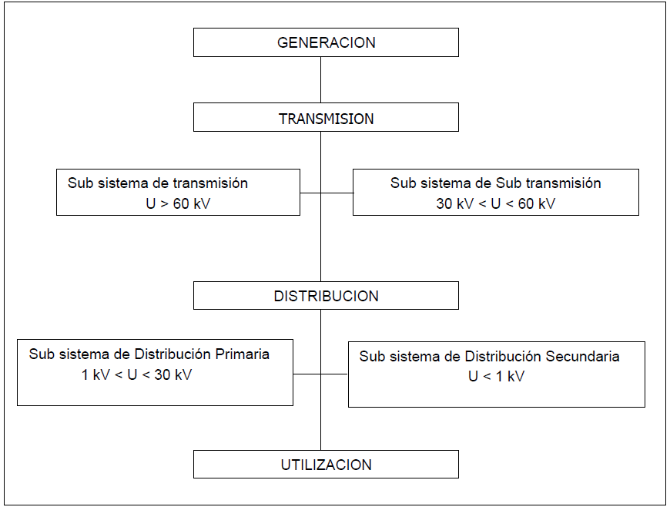
Unidad I
SISTEMAS ELÉCTRICOS
INTRODUCCIÓN A LOS SISTEMAS ELÉCTRICOS
Es el conjunto de los elementos de producción, transporte y distribución, que unen los centros los centros de producción con los puntos de consumo.
El sistema eléctrico se divide en los siguientes sistemas:
  Generación
  Transmisión
  Distribución
  Utilización
Figura 1.1

Slide 4
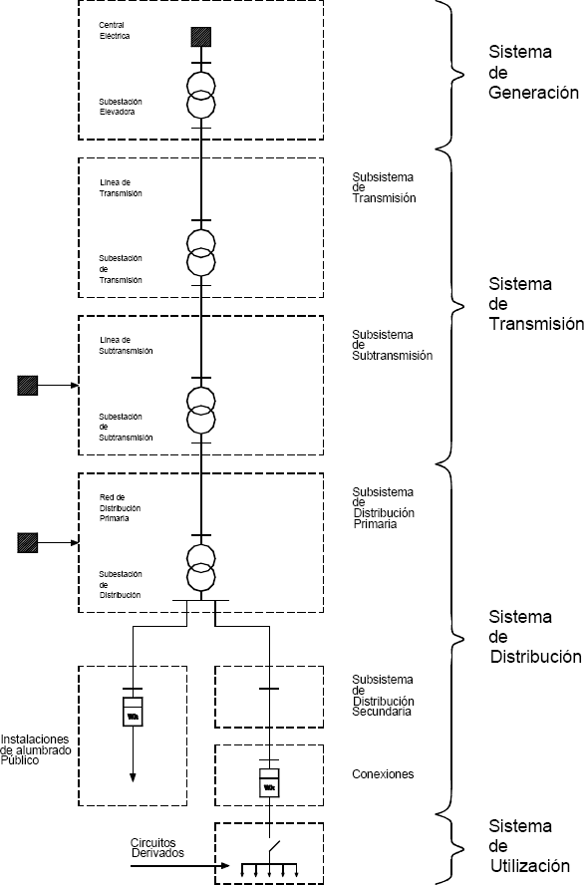
Figura 1.2 Partes de un sistema eléctrico.

Slide 5
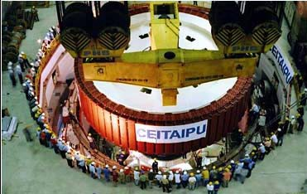
  SISTEMA DE GENERACIÓN
Están representados por las centrales eléctricas que albergan unidades de generación, transformadores, máquinas primas, e instalaciones adicionales que producen energía eléctrica a partir de la cuál se puede llevar hasta los centros de consumo.
Según el accionamiento mecánico del alternador, las centrales de generación pueden ser:
    Hidráulicas
    Térmicas
    Nucleares
    Eólicas
    Solares
    Geotérmicas
    Biomasa, etc.
Los niveles de tensión de generación son en media y alta tensión, pudiendo llegar a los 25 KV en centrales de gran potencia, por ejemplo el; el consorcio binacional (Paraguayo-Brasileño), tiene 18 unidades de generación que producen 737 MVA en 18 KV cada uno, representando la central hidroeléctrica más grande del mundo.
Los sistemas de generación también incluyen las subestaciones elevadoras, si están en la misma central, donde se eleva la tensión hasta las altas tensiones de transporte.
Figura 1.3 Rotor de generador (central hidroeléctrica de Itaipu).

Slide 6
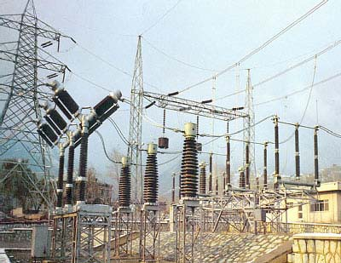
  SISTEMA DE TRANSMISIÓN
Es un arreglo de cables, aisladores y estructuras que tienen el objetivo de transportar la energía eléctrica, producida por el sistema de generación a grandes distancias. La energía es transmitida en alta tensión, en corriente continúa o alterna, el sistema de transmisión se divide a su vez en 2 sub- sistemas:
    Sub sistema de transmisión
Transporta la energía eléctrica suministrada a Alta Tensión por un sistema de generación a altas distancias hasta un sub sistema de sub transmisión
[ U  60 kV]
    Sub sistema de sub transmisión
Transporta la energía eléctrica suministrada a alta tensión por un sistema de generación a grandes distancias hasta un sub sistema de sub transmisión a un sistema de distribución [ 30 kV  U < 60 kV ]
Figura 1.4 Subestación de sub-transmisión (alta tensión).

Slide 7
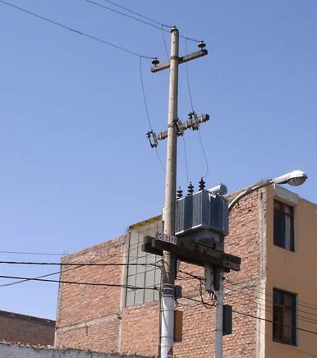
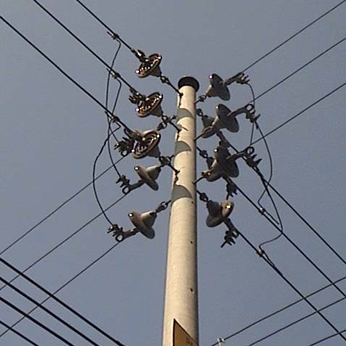
  SISTEMA DE DISTRIBUCIÓN
Instalaciones de entrega de energía eléctrica a los usuarios en niveles de media y baja tensión. Este sistema se subdivide a su vez en dos sub- sistemas:
    Sub sistema de distribución primaria
Transporta y distribuye la energía eléctrica desde las subestaciones de sub-transmisión hasta las subestaciones de distribución en niveles de media tensión [1 kV  U < 30 kV ], siendo los más empleados en nuestro
medio 10 KV y 13.2 KV.
Las subestaciones de distribución operan en conjunto con estas redes, se encargan de la interrupción, maniobra, protección tanto en el lado primario como en el secundario, destinados a la transformación de una tensión nominal de distribución primaria a una secundaria.
    Sub sistema de distribución secundaria
Transporta y distribuye energía eléctrica en baja tensión a abonados de la empresa concesionaria de electricidad, pequeñas industrias, instalaciones de alumbrado publico y otros usuarios. [U < 1 kV ]
Figura 1.5a. Red de distribución primaria y secundaria
Figura 1.5b. Red de distribución primaria (armado para cambio de dirección)

Slide 8
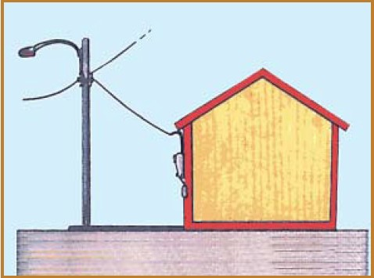
  SISTEMA DE UTILIZACIÓN
Instalaciones que llevan la energía eléctrica desde el punto de entrega (medidor de energía), al tablero de distribución y los diferentes circuitos derivados que forman parte de las instalaciones interiores.
    Conexiones
Elementos para la alimentación de los suministros de la energía eléctrica, destinados a los usuarios.
    Acometida domiciliaria
Parte de la instalación de una conexión, comprendida desde la red de distribución secundaria hasta las bornes de entrada de la caja del medidor de energía.
Figura 1.6 Acometida domiciliaria.

Slide 9
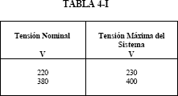
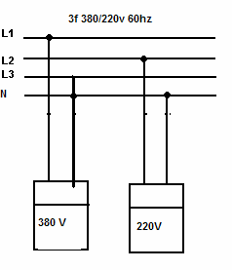
2. TENSIONES DE DISTRIBUCIÓN SECUNDARIA
Los niveles de tensión aprobados para los sistemas de distribución secundaria que abastecen servicios públicos, son los indicados en la Tabla 4- I
Las tensiones que se emplearán serán tales que permitan adoptar los sistemas de corriente alterna trifásica de 60 Hz, con cuatro conductores a la tensión nominal 380/220 V, con neutro a tierra, o con tres conductores a la tensión nominal 220V.
Tensión trifásica 380/220V
Si se tienen tres conductores de igual o diferente calibre, tal como se muestra en la figura:
Se dice así, a aquella tensión que se obtiene directamente de una fase viva y otra fase viva (380V) o entre una fase y neutro (220V) .
Figura 1.7

Slide 10
Tratamiento del neutro
Según el CNE Utilización tenemos que:
Para el tratamiento del neutro debemos referirnos al Código Utilización Conductor neutro: Conductor conectado a un punto neutro de un sistema y capaz de contribuir con la transmisión de la energía eléctrica.
Tensiones
020-500 Alimentación Desde Redes de Servicio Público de Electricidad
          (1) De acuerdo a lo indicado en el Código Nacional de Electricidad Suministro, en las redes de servicio público de baja tensión se podrá continuar utilizando los niveles de tensión existentes y las tensiones recomendadas de 380/220 V, trifásico de 4 hilos, con neutro efectivamente puesto a tierra.
La alimentación en baja tensión desde las redes de servicio público de electricidad a instalaciones de carácter publico o privado, para cualquier tipo de uso, ya sea residencial, comercial, industrial u otros, debe ser trifásico de 380/220 V - 4 hilos, monofásico de 220 V - 2 hilos o trifásico de 220 V- 3 hilos (para los sistemas aislados de 220 V).
No obstante las Subreglas (1) y (2), para usos no residenciales se permite cualquier otro tipo de sistema en las instalaciones privadas, preferentemente 480/277 V, trifásico, 4 hilos con neutro a tierra, previo permiso especial emitido por Autoridad competente, según lo requerido
por la Regla 020-030.

Slide 11
INSTALACIONES ELÉCTRICAS
  GENERALIDADES
Toda instalación eléctrica debe permitir la EFICAZ, CONDUCCIÓN, CONEXIÓN Y PROTECCIÓN de un determinado equipo o aparato eléctrico o electrónico, por lo que se deberá examinar cuidadosamente los medios de conducción de la energía eléctrica, determinándose y dimensionándose el conductor y los componentes a utilizar. Además se debe tener en cuenta los medios mecánicos que posibiliten esta conducción.
  DEFINICIÓN
Conjunto de elementos y dispositivos, conectados en forma ordenada paras cumplir una determinada función eléctrica.
  CLASIFICACIÓN
Según el sistema de utilización en baja tensión (<1000 voltios hasta 1.0 KV.)
    Vivienda y/o Residencial
      Unifamiliar
      Bifamiliar
      Multifamiliar
Comercial
            Bancos
            Edificios
            Hostales
            Hoteles
Industriales
  Panaderías
  Microempresas
  Grandes consorcios
4. Alumbrado Publico

Slide 12
3.3.1. INSTALACIONES RESIDENCIALES
                Electrificación Mínima.-
                Como mínimo un circuito para puntos fijos de luz y un circuito para tomas de corriente.
                Potencia a instalar 1500 watts.
                Electrificación Media.-
                Como mínimo un circuito paras puntos fijos de luz y dos circuitos para tomas de corriente.
                Potencia a Instalar: 3000 Watts.
                Electrificación Elevada.-
                Como mínimo dos circuitos para puntos fijos de luz; un circuito para maquinas de lavar, calentador de agua y secadora; un circuito para cocina eléctrica y un circuito para toma de corriente.
                Potencia a instalar: 8000 Watts.
                Electrificación Especial.-
                De viviendas dotadas de potencia Unitaria Elevada.
3.3.2. INSTALACIONES DE TALLERES
El abastecimiento de energía eléctrica y elección del equipo electrizo, dependerá del tipo de fabricación de las maquinas eléctricas a instalarse, se debe considerar la tensión de utilización y si es monofasicos, bifásico, trifásico o trifásico con neutro corrido.
CARGA SUPERFICIAL ESPECIFICA MEDIA: (CARGA UNITARIA)
Grupo 01:
Entre 50 y 100 W/m2; pequeños y grandes receptores uniformemente distribuidos con cargas constantes: tornos autoformáticos, hilanderías, etc.
Grupo 02
Entre 70 y 300 W/m2; receptores con grandes diferencias de potencia y crestas de carga variables: prensas, soldadura, etc.
Grupo 03
Entre 200 y 500 w/m2; receptores de gran potencia como hornos y grandes maquinas, talladores de temple, siderúrgicas, de laminación, etc.

Slide 13
  TIPOS DE INSTALACIONES ELÉCTRICAS
Existen dos tipos de instalaciones eléctricas
    Exteriores
    Interiores
3.4.1. INSTALACIONES ELÉCTRICAS DE EXTERIORES
En la instalación eléctrica que se desarrolle en las redes de distribución tanto en red de distribución primaria como en red de distribución secundaria, utilizando conductores de aislamiento WP y conductores especial de subterráneo.
    INSTALACIONES ELÉCTRICAS DE INTERIORES
Insolación eléctrica que cumple su función dentro de ambientales, ya sean viviendas, residencias, comercio y la industria en general.
DEFINICIONES BÁSICAS
      Alimentador.- Conductores de un circuito, que transmiten la energía eléctrica, desde un centro de suministro, tal como un transformador, tablero de distribución, centro de distribución, generador u otra forma de suministro al dispositivo de sobrecorriente y al medidor de energía.

Slide 14
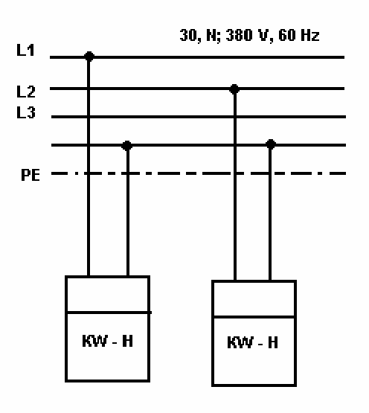
Figura 1.8
Acometida.- Parte de la instalación eléctrica comprendida entre la red de distribución y el contador de energía.
Artefacto.- Equipo de utilización fijo o portátil, generalmente de tipo no industrial, construido en tipos o tamaños normalizados y que se instala o conecta como una unidad.
Carga eléctrica.- Régimen al que se realiza el trabajo eléctrico, en términos generales dentro del calculo de la energía eléctrica. Esta definida como la potencia activa nominal consumida o absorbida por una red, una maquina o un dispositivo eléctrico.
Carga continua.- Carga, cuyo consumo de energía eléctrica, se espera que consuma constantemente durante 3 horas o mas. Estas cargas no deben exceder del 80% de la capacidad nominal del circuito derivado de carga.
Carga instalada.- denominada potencia instalada. Es la suma de las potencias nominales de los receptores de energía eléctrica conectadas a la red.
P.I. = ∑ P_{N} = P1 + P2 + P3 + P4 + ......Pn

Slide 15
Carga Contratada.- Magnitud de la carga solicitada por el abonado a la empresa de servicio publico de electricidad y que figura en el contrato de suministro de energía eléctrica.
Circuito Derivado.- circuito comprendido entre un dispositivo de protección y los puntos de utilización.
Circuito de Fuerza.- circuito deseado para la conexión de maquinas eléctricas.
Demanda.- Es la carga promedio que se obtiene durante un intervalo de tiempo especificado.
Este intervalo de tiempo depende del uso que se quiere dar al valor de demanda correspondiente, siendo generalmente igual a ¼, ½ , ó 1 hora.
Demanda Máxima.- Demanda instantánea mayor que se presenta durante un periodo de trabajo establecido, expresado en KW, KVA, etc.
Densidad de Carga.- Denominada también, como carga unitaria, la cual representa la relación entre la potencia instalada y el área de la zona en proyecto. Se expresa en W/m² ó KW/m².
Panel de Distribución.- Panel estructura o ensamblaje de paneles, en los cuales se montan los dispositivos de maniobra, control y protección, barras, conexiones e instrumentos de medición. Son generalmente accesibles por la parte frontal y posterior.
Tablero. - Panel o equipo de paneles. Para construir un solo panel, incluye barras, dispositivos automáticos de sobrecorrientes con o sin interruptores para el control de circuitos de alumbrado y fuerza, diseñado para su colocación en una cabina, adosada o empotrada en la pared o accesible solo por un frente.

Slide 16
Puesta a tierra.- Comprende a toda la ligazón metálica directa sin fusible de protección alguna, de sección suficiente , entre determinados elementos o partes de una instalación y un electrodo o grupo de electrodos enterrados en el suelo, con el objeto de conseguir que el conjunto de instalaciones, edificios y superficie próxima del terreno no tenga diferencias de potencial peligrosas y que al mismo tiempo permita el paso a tierra de las corrientes de falla o la descarga de origen atmosférico (rayos).
Tensión a Tierra.- En los circuitos puestos a tierra es la tensión eficaz entre un conductor dado y el punto ó el conductor que esta puesto a tierra.
En los circuitos no puestos a tierra, es la mayor diferencia de tensión entre un conductor dado y cualquiera de los otros conductores del circuito.
Resistencia a Tierra.- Valor de la resistencia entre un punto cualquiera de una instalación, sea esta parte activa desenergizada o no activa y la masa terrestre.

Slide 17
Unidad II
COMPONENTES DE UNA INSTALACIÓN ELÉCTRICA INDUSTRIAL
INTRODUCCIÓN
Dado que se está tratando el tema de las instalaciones eléctricas industriales, se hará mención a los elementos que intervienen en este tipo de instalación.
En una instalación eléctrica industrial intervienen como elementos principales para conducir, proteger y controlar la energía eléctrica y los dispositivos receptores, los siguientes elementos:
  Las canalizaciones eléctricas.
  Los conductores eléctricos.
  Los dispositivos de protección y maniobra.
CANALIZACIONES ELÉCTRICAS
Se entiende por canalizaciones eléctricas a los medios que se emplean en las instalaciones eléctricas para contener a los conductores, de manera que queden protegidos contra el deterioro mecánico y contaminación.
Los medios de canalización más comunes que se emplean en las instalaciones eléctricas son:
Las tuberías, las bandejas o charolas, las canaletas o ductos aéreos, las zanjas, los ductos subterráneos y los canales subterráneos.
CONDUCTORES
El mercado destinado a la fabricación de conductores eléctricos ofrece una gran variedad de estos, sus cualidades específicas difieren tanto en la característica de los materiales empleados como en los aislamientos, construcción y protección del propio conductor.
Por tanto, es fácil fijar, a priori, las ventajas técnicas y económicas de un determinado conductor sin conocer las peculiaridades del tipo e instalación eléctrica a realizar.

Slide 18
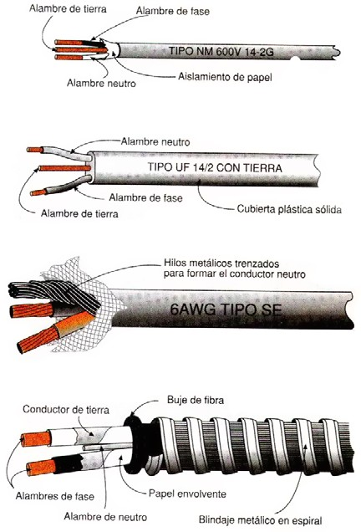
Instalaciones Eléctricas
TECSUP – PFR
Materiales utilizados para conductores eléctricos:
La mayor parte de los conductores empleados en las instalaciones eléctricas están hechos de cobre o aluminio (Fig. 2.1) por ser materiales con mayor conductividad y con un costo lo suficientemente bajo como para que resulten económicos.
Comparativamente el aluminio es 16% menos conductor que el cobre, pero mucho más liviano.
En el cobre usado en conductores eléctricos se distinguen tres temples o grados de suavidad del metal: blando o recocido, semiduro y duro, con propiedades algo diferentes, siendo el cobre blando el de mayor conductividad eléctrica y el cobre duro el de mayor resistencia a la tracción.
Figura 2.1. Partes de un conductor.
16

Slide 19
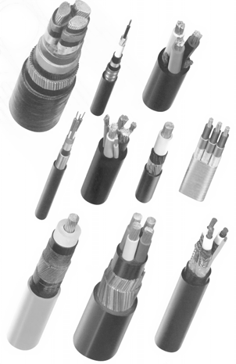
TECSUP – PFR
Instalaciones Eléctricas
Figura 2.2 Conductores de cobre y aluminio.
4. CLASIFICACIÓN DE LOS CONDUCTORES ELÉCTRICOS
Por lo general, los conductores eléctricos se fabrican de sección circular sólido o cableado, dependiendo de la cantidad de corriente que vayan a conducir y del lugar donde se les instalará; aunque en algunos casos se fabrican de secciones rectangulares para altas corrientes.
Los conductores se pueden clasificar: por su constitución, por el número de polos y por su aislamiento.
Por su constitución:
Se dividen en hilos (alambres), cordones y cables.
Por el hilo se entiende el conductor formado por una sola alma (alambre) de cobre o aluminio.
El cordón es un conductor flexible formado por varios hilos de sección delgada y unidos eléctricamente.
El cable es un conductor formado por hilos más gruesos que los cordones, los cuales pueden ser de forma redonda.
17

Slide 20
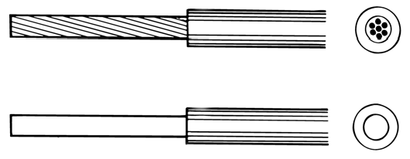

Instalaciones Eléctricas
TECSUP – PFR
Figura 2.3. Cable, alambre y cordón.
Por el número de polos:
  SE DIVIDEN EN UNIPOLARES Y MULTIPOLARES
Los conductores unipolares son aquellos que están constituidos por un solo hilo, cordón o cable, mientras que los multipolares son aquellos que están constituidos por varios hilos, cordones o cables aislados entre sí.
  POR SU AISLAMIENTO
Un conductor eléctrico se considera aislado cuando está protegida por algún tipo de material aislante. Los productos utilizados en el aislamiento de los conductores son principalmente materiales termoplásticos (cloruro de polivinilo, polietileno, poliestireno) o el papel impregnado en aceite.
  POR SU AISLAMIENTO LOS CONDUCTORES SE PUEDEN CLASIFICAR EN
    CONDUCTORES DE USO GENERAL
Son aquellos que están constituidos por el conductor, el aislamiento y en algunos tipos por una chaqueta o cubierta.
Principalmente se utilizan para circuitos de alumbrado, tomacorrientes, tableros de distribución, tableros de control, circuitos alimentadores de motores eléctricos, alimentación de
18

Slide 21
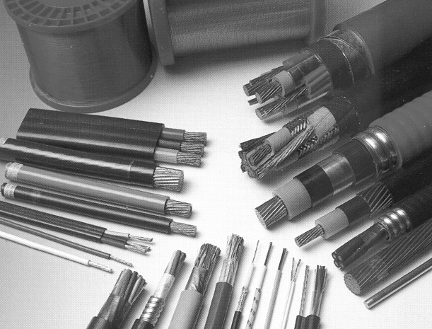
TECSUP – PFR
Instalaciones Eléctricas
cargas móviles, redes aéreas de distribución primaria o secundaria, etc.
Figura 3.4. Conductores de uso general.
4.4. CABLES DE ENERGÍA
Son aquellos que están constituidos por el conductor, la pantalla semiconductora para permitir que los esfuerzos eléctricos en el aislamiento sea de forma radial y simétrica, el aislamiento que soporta la tensión aplicada, la armadura metálica para proteger al cable contra agentes externos y/o esfuerzos de tensión extraordinarios y la cubierta o chaqueta que proporciona protección contra el ataque del tiempo y los agentes externos.
Principalmente se utilizan en redes de distribución aéreas, redes de distribución subterráneas, circuitos alimentadores y circuitos derivados en instalaciones del tipo industrial.
19

Slide 22
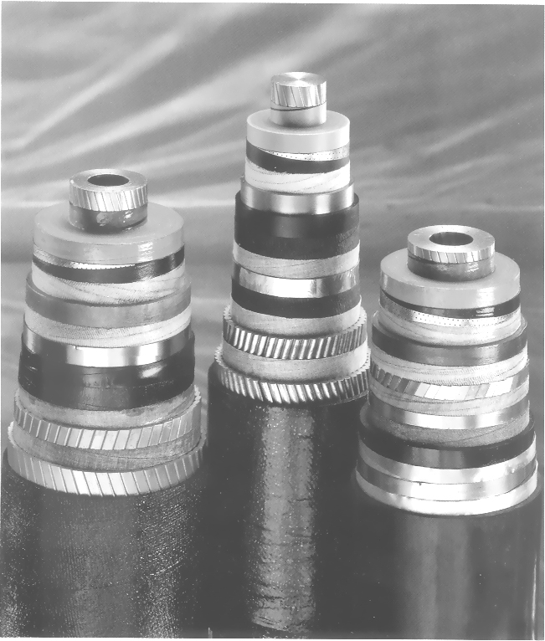
Instalaciones Eléctricas
TECSUP – PFR
Figura 3.5. Cables de energía.
CALIBRE DE LOS CONDUCTORES
Para la fabricación de los conductores eléctricos se emplean tres sistemas de medida para el calibre de los conductores: métrico decimal, AWG y MCM.
  SISTEMA MÉTRICO DECIMAL
El calibre de los conductores según la “Internacional Electrotechmical Commission” (IEC) se mide de acuerdo a su área transversal en milímetros cuadrados; así tenemos las siguientes secciones normalizadas: 1,5 mm2, 2,5; 4; 6; 10; 16; 25; 35; 50; 70; 95; 120; 150; 185; 240; 240;
300; 400; 500 mm2, etc.
  SISTEMA AWG
El calibre de los conductores según la “American Wire Gage” (AWG) se designa mediante números que representan aproximadamente los pases sucesivos del proceso de estirado del alambre durante su fabricación. Este sistema tiene las siguientes caracterísiticas:
20

Slide 23
TECSUP – PFR
Instalaciones Eléctricas
La relación entre los diámetros de dos calibres AWG consecutivos de mayor a menor es 1,123
Ejemplo: 15 AWG
14 AWG
=
=
1,450 mm ∅
1,450 mm x 1,123 =
1,628 mm∅
La relación a nivel de sección es de 1,26
Ejemplo:
17 AWG
16 AWG
=
=
1,038 mm2
1,038 mm2 x 1,26 = 1,309 mm2
A un número mayor le corresponde un hilo de menor diámetro
Ejemplo:
24 AWG | = | 0,515 mm ∅
12 AWG | = | 2,053 mm ∅
5.3. SISTEMA MCM
En las tablas de conductores inglesas y americanas se emplea el “mil circular mil” (MCM) como unidad normal para el calibre de los conductores.
El “circular mil” (CM) es un círculo que tiene un diámetro de 0,001” (una milésima de pulgada); luego se tendrá:
1 C.M. =
=
25,4 x 0,001; (1” = 25,4 mm)
0,0254 mm
El área del C.M. será:
Area C.M. =
π D² π (0,0254)²
=
= 0,005 mm²
4 4
21

Slide 24
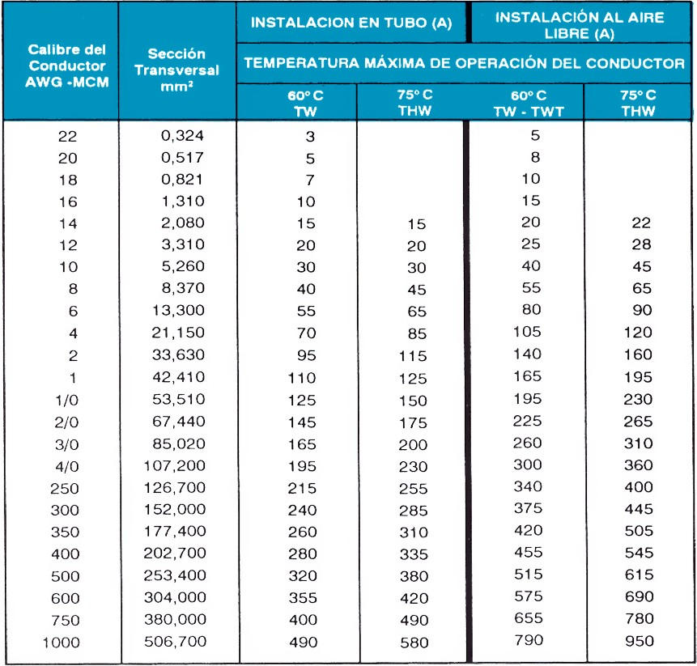
Instalaciones Eléctricas
TECSUP – PFR
Como:
Area MCM = 0,5 mm2
Las medidas normalizadas para los calibres de los conductores en MCM son: 250 MCM, 300 MCM, 350 MCM, 400 MCM, 500 MCM.
Capacidad de corriente en conductores (sistema AWG).
22

Slide 25
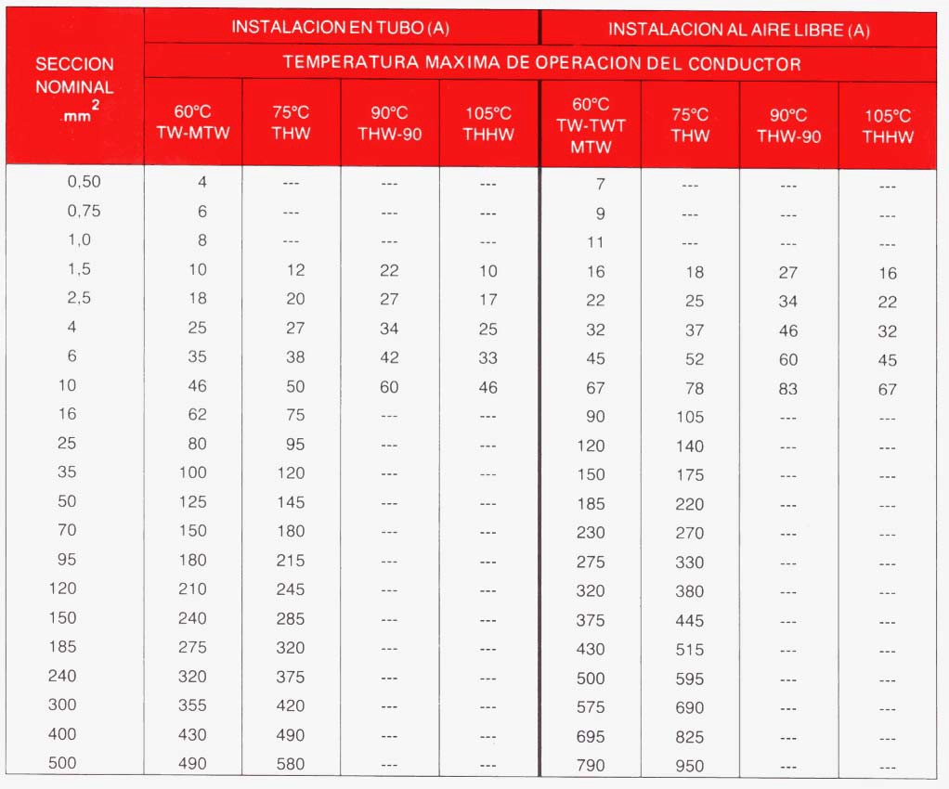
TECSUP – PFR
Instalaciones Eléctricas
Capacidad de corriente en conductores (sistema métrico decimal).
CARACTERÍSTICAS DE ALGUNOS TIPOS DE CONDUCTORES
  ALAMBRES Y CABLES TIPO TW
Conductor de cobre electrolítico blando, sólido o cableado concéntrico; con aislamiento de cloruro de polivinilo (PVC). Pueden operar hasta 60°C y su tensión de servicio, dependiendo de la marca, puede ser de 600 V ó 750 V.
Se utiliza en instalaciones en el interior de locales con ambiente seco o húmedo, conexiones de tableros de control, etc.
23

Slide 26
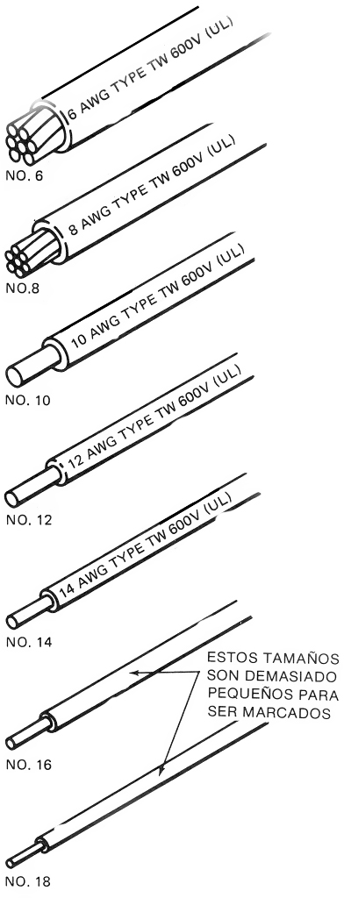
Instalaciones Eléctricas
TECSUP – PFR
Figura 2.6 Cables y alambres TW.
6.2. ALAMBRES Y CABLES TIPO THW
Conductor de cobre electrolítico blando, sólido o cableado concéntrico; con aislamiento de cloruro de polivinilo (PVC) especial, resistente al calor, humedad, aceites y agentes químicos. Pueden operar hasta 75°C y su tensión de servicio, dependiendo de la marca, puede ser de 600 V ó 750 V.
Se utiliza en edificios públicos, hoteles, almacenes, industrias, conexión de tableros de control y, en general, en todas las instalaciones donde se requieran características superiores al TW. Especialmente se aplica en instalaciones donde se producen sobrecargas frecuentes.
24

Slide 27
TECSUP – PFR
Instalaciones Eléctricas
El conductor THW – 90 puede operar hasta 90°C y se utiliza principalmente dentro de aparatos de alumbrado con lámparas de descarga.
Figura 2.7 Cable y alambre THW.
  ALAMBRES Y CABLES TIPO THHW
Conductor de cobre electrolítico blando, sólido o cableado concéntrico; con aislamiento de cloruro de polivinilo (PVC) especial, resistente al calor y humedad. Pueden operar hasta 105°C y su tensión de servicio, dependiendo de la marca, puede ser de 600 V ó 750 V.
Se utilizan principalmente dentro de aparatos de alumbrado con lámparas de descarga, con temperatura ambiente máxima de 70°C.
  ALAMBRES Y CABLES PLASTOTENE TIPO CPI O INDOLENE TIPO WP
Conductor de cobre electrolítico duro, sólido o cableado concéntrico, con aislamiento de polietileno negro apropiada para su exposición a la luz solar y otras exigencias del medio ambiente. Pueden operar entre – 15°C a 75°C y su tensión de servicio depende de los aisladores que se usen en su instalación.
Se utilizan en redes de distribución primaria y secundaria, distribución al aire libre en plantas industriales, minas, etc. Es indispensable su uso cuando las redes cruzan zonas arboladas.
25

Slide 28

Instalaciones Eléctricas
TECSUP – PFR
6.5. CABLES BIPLASTO TIPO TWT O INDOPREME TIPO TM
Formados por 2 ó 3 conductores de cobre electrolítico blando, sólido o cableado; aislados individualmente con cloruro de polivinilo (PVC) y reunidos en paralelo en un mismo plano con una chaqueta exterior también de PVC. Pueden operar hasta 60°C y su tensión de servicio, dependiendo de la marca, puede ser de 600 V ó 750 V.
Se utiliza en instalaciones interiores, visibles o empotradas directamente en el interior de muros o paredes; sobre armaduras metálicas y de madera o a través de ellas; empleándose como conductores de circuitos alimentadores o derivados.
Figura 2.8. Cables biplasto tipo TWT.
  CORDONES PORTÁTILES TIPOS NLT, NMT Y NPT O, BIPLASTOFLEX TIPOS SJT, SJTO, ST Y STO
Formados por 2 ó 3 conductores de cobre electrolítico blando, flexibles, con aislamiento de cloruro de polivinilo (PVC) flexible, con relleno de PVC y cubierta de PVC. Pueden operar hasta 60°C y su tensión de servicios es de 300 V para los tipos SJT, SJTO, 380 V para los tipos NLT y 600 V para los tipos ST, STO, NMT y NPT.
Se les utiliza principalmente para conexiones de aparatos electrodomésticos, alimentación de máquinas industriales portátiles de uso liviano y de servicio pesado, conexiones para equipos eléctricos en minas, etc.
  CABLE FLEXIBLE TIPO PESADO
Formado por tres conductores flexibles de cobre electrolítico blando, cableados en haces de 7, con aislamiento de cloruro de polivinilo (PVC) flexible, reunidos con relleno de PVC y cubierta exterior de compuesto
26

Slide 29
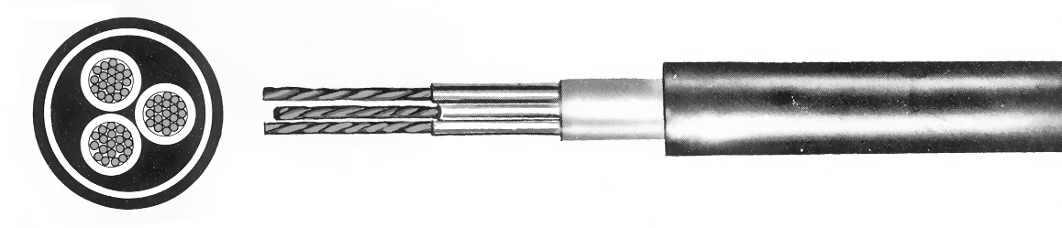
TECSUP – PFR
Instalaciones Eléctricas
termoplástico especial flexible. Puede operar hasta 60°C y su tensión de servicio es de 600 V.
Se le utiliza principalmente en circuitos donde, además de seguridad, se requiere flexibilidad de los conductores para absorber vibraciones y/o movimientos durante la operación del cable. Este tipo de conductor encuentra especial aplicación en circuitos de alimentación a electrobombas sumergibles.
  CABLES TIPO NYY UNIPOLARES, DÚPLEX Y TRIPLEX
Conductor de cobre electrolítico blando, sólidos o cableados concéntricos; aislados y con cubierta exterior individual con cloruro de polivinilo (PVC). Pueden operar hasta 80°C y su tensión de servicio es hasta 1 000 V.
Se les utiliza en redes de distribución en baja tensión y en circuitos alimentadores en instalaciones del tipo industrial.
  CABLES TIPO NYY BIPOLARES, TRIPOLARES Y TETRAPOLARES
Conductor de cobre electrolítico blando, sólido o cableado; con aislamiento de cloruro de polivinilo (PVC) reunidos con material de relleno de PVC y cubierta exterior de PVC. Pueden operar hasta 80°C y su tensión de servicio es hasta 1 000 V.
Se les utiliza en redes de distribución en baja tensión y en circuitos alimentadores en instalaciones del tipo industrial.
Figura 2.9 Cable tipo NYY.
27

Slide 30
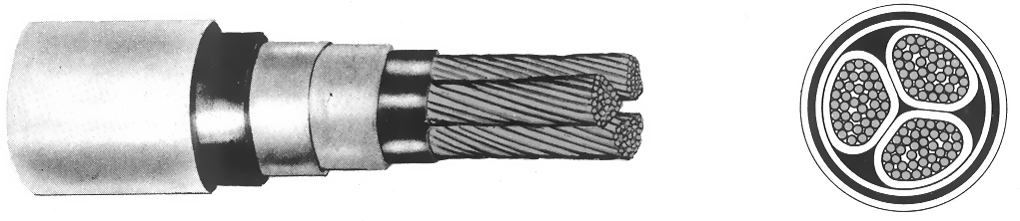
Instalaciones Eléctricas
TECSUP – PFR
6.10. CABLES TIPO NKY
Conductor de cobre electrolítico blando, sólido o cableado; con aislamiento de cinta de papel, reunión de las tres fases con cinta de papel, el conjunto impregnado con aceite “no migrante” con cubierta interior de aleación de plomo y cubierta exterior de cloruro de plomo y cubierta exterior de cloruro de polivinilo (PVC).
Los cables de baja tensión operan hasta 80°C, 100 V y tienen la cubierta exterior de color negro.
Los cables de media tensión operan hasta 55°C, 10 000 V y tienen la cubierta exterior de color rojo.
Se les utiliza en redes de distribución en baja o media tensión.
Figura 2.10 Cable tipo NKY.
7. BANDEJAS O CHAROLAS
Es una estructura rígida y continua especialmente construida para soportar cables eléctricos; se utilizan en lugares donde no es posible abrir zanjas dentro de locales o en exteriores donde el espacio no es una limitación.
Los materiales más usuales en la fabricación de charolas son el acero galvanizado y el aluminio, si el medio ambiente es muy corrosivo, es conveniente recubrir las charolas con resina epóxica o con materiales plásticos.
El montaje de las charolas se realiza en forma colgante o empotrada sobre muros.
28

Slide 31
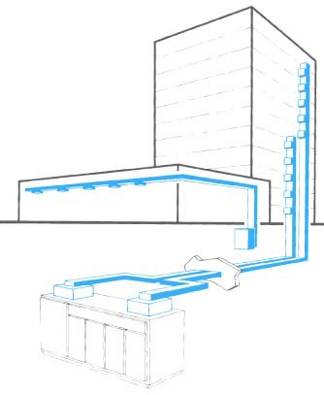
TECSUP – PFR
Instalaciones Eléctricas
Figura 2.11 Bandeja o charola.
Para hacer la instalación de los conductores, se sigue el siguiente procedimiento:
Primero se hace un recorrido por la trayectoria de la charola para determinar la forma de la instalación de los conductores.
Si la trayectoria no presenta obstáculos el carrete del cable se colocará en una base desenrolladora, la cual se pueda desplegar a lo largo de toda la trayectoria para de esta forma ir desenrollando el cable y colocarlo sobre la charola.
Cuando no es posible ejecutar la instalación del cable depositándolo directamente sobre la charola, debido a obstáculos, cambios de dirección o nivel, se recomienda usar rodillos y poleas.
8. CANALETAS O DUCTOS AÉREOS
Es una estructura rígida y continua, construida para soportar conductores de uso general y cables de calibre no muy grueso.
Los ductos se fabrican con planchas de acero galvanizado en secciones cuadradas o rectangulares con tapas atornilladas.
29

Slide 32
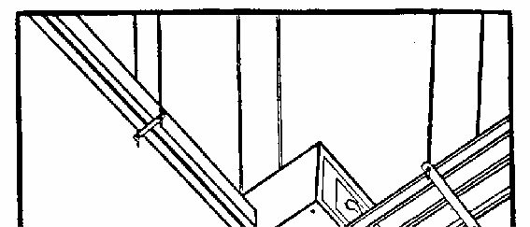
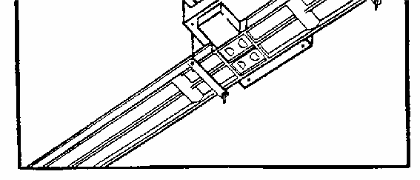
Instalaciones Eléctricas
TECSUP – PFR
Al igual que las charolas, el montaje de los ductos se puede realizar en forma colgante o empotrada sobre muros.
Para hacer la instalación de los conductores, se hace un recorrido por la trayectoria de los ductos y luego se les coloca en forma similar a los charolas.
Figura 2.12 Canaleta o ducto aéreo.
9. ZANJAS
Es un tipo de canalización en el cual los cables van directamente enterrados; se emplea en lugares donde no se tiene enterrados, se emplea en lugares donde no se tienen construcciones o donde haya la posibilidad de abrir zanjas posteriormente para el cambio de cables, la reparación o aumento de circuitos.
La trayectoria debe ser rectilínea, en lo posible, para que la cantidad del cable sea mínima.
La profundidad mínima de la escariación es de 0,70 m y el ancho varía de acuerdo al número de cables a instalar.
Cuando ha sido alcanzada la profundidad de la zanja, se limpiará el fondo, de tal manera que quede libre de piedras o cualquier objeto que pueda dañar el cable durante el relleno y compactación final. El lecho de la zanja deberá quedar perfectamente nivelado y compactado, para lo cual se pueda utilizar un pistón o vibrador.
30

Slide 33
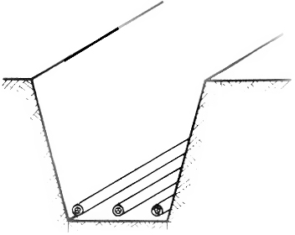
TECSUP – PFR
Instalaciones Eléctricas
Figura 2.13 Zanja.
Una vez que la excavación de la zanja se ha terminado se procede a instalar los cables de acuerdo al método predeterminado, el cual puede realizarse de las siguientes formas:
Depositando el cable directamente sobre la zanja desde un vehículo en movimiento.
Colocando rodillos y poleas a lo largo de la trayectoria y jalando el cable de un desenrollador.
Distribuyendo personal a lo largo de la trayectoria y depositando el cable manualmente.
Una vez que se ha instalado el cable y acomodado según el arreglo seleccionado, se coloca una capa de arena o tierra cernida con una distancia no menor de 0,10 m por encima del cable.
Encima de la capa de arena se colocará una cinta de señalización que evite que excavaciones posteriores puedan dañar a personas o cables.
Sobre la señalización se rellena la zanja con el mismo material producto de la excavación, procurando ir compactando cada 0,20 m.
31

Slide 34
Instalaciones Eléctricas
TECSUP – PFR
TUBERÍAS
En las instalaciones eléctricas se emplean tubos metálicos y tubos plásticos conjuntamente con cajas, conectores y dispositivos de fijación.
  TUBOS METÁLICOS
Pueden ser de aluminio, acero o aleaciones especiales.
Los tubos de acero a su vez se fabrican en los tipos pesado y liviano distinguiéndose uno de otro por el espesor de la pared.
  TUBO METÁLICO PESADO
Se encuentran en el mercado en forma galvanizada o con recubrimiento negro esmaltado, su superficie interior es lisa para evitar daños al aislamiento o a la cubierta de los conductores.
Se fabrican en tramos de 3,05 m y con diámetros que van de 13 mm ( ½ “) a 152,4 mm (6”). Vienen roscados en ambos extremos y para unir uno con otro se utilizan acoples.
  TUBO METÁLICO LIVIANO
El diámetro máximo recomendable para estos tubos es de 51 mm (2”) y debido a que son de pared delgada en estos tubos no se puede hacer roscado, de modo que los tramos se pueden unir por medio de accesorios de unión especial. No deben ser instalados en lugares expuestos a daños mecánicos, en lugares húmedos o mojados, ni en lugares clasificados como peligrosos.
  TUBO METÁLICO FLEXIBLE
Se fabrica con cinta metálica engargolada (en forma helicoidal) sin recubrimiento para ser usado en lugares secos, o con recubrimiento de PVC para ser usado en lugares húmedos.
Se usa principalmente como último tramo para la conexión de motores eléctricos.
Al usar tubo flexible, el acoplamiento a caja, ductos y gabinetes se debe hacer utilizando accesorios apropiados para tal objeto.
32

Slide 35
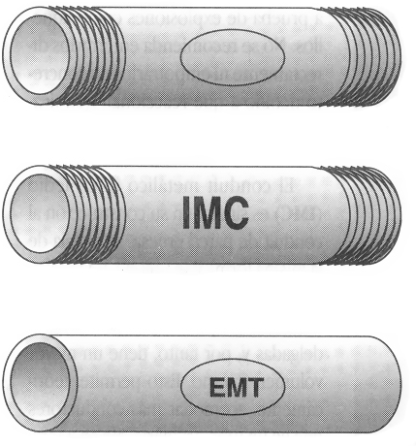
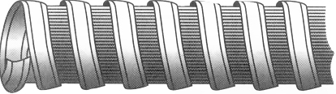
TECSUP – PFR
Instalaciones Eléctricas
Figura 2.14 Tipos de tubos metálicos.
  TUBOS PLÁSTICOS (PVC)
PVC es la designación comercial que se da al tubo rígido o flexible de policloruro de vinilo, se fabrican en dos tipos, pesado y liviano, en tramos de 3 m.
  TUBOS PVC – SAP
Son tubos pesados de pared gruesa, se constituyen en diámetros que van de 15 mm a 100 mm.
  TUBO PVC – SEL
Son tubos, se constituyen en diámetros que van de 13 mm a 20 mm.
33

Slide 36
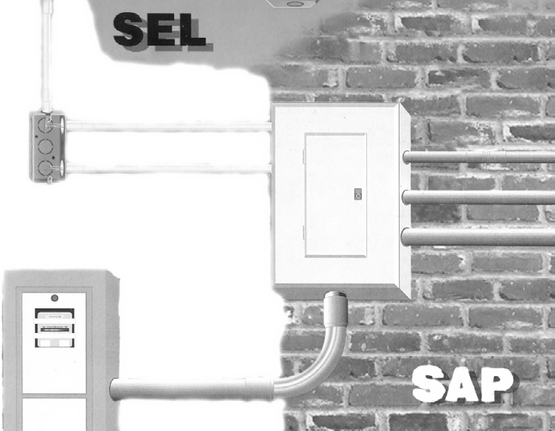
Instalaciones Eléctricas
TECSUP – PFR
Figura 2.15 Tuberías de PVC.
Cuando se utilizan tuberías en las instalaciones eléctricas, todas las conexiones de conductos o uniones entre conductores se deben realizar en cajas apropiadas para tal fin; por otra parte todos los interruptores, tomacorrientes y salidas para lámparas se deben encontrar alojados en cajas. Dichas cajas pueden ser: metálicas o plásticas, pesadas o livianas.
Las cajas metálicas se construyen de acero galvanizado en cuatro formas principalmente: cuadradas, octogonales, rectangulares y circulares; se fabrican de varios anchos, profundidades y perforaciones para el acceso a tuberías.
34

Slide 37
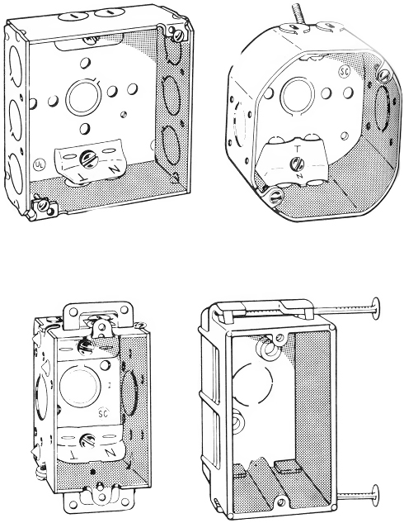
TECSUP – PFR
Instalaciones Eléctricas
Figura 2.16 Cajas metálicas.
DISPOSITIVOS DE PROTECCIÓN Y MANIOBRA
  FUNCIÓN DE LOS DISPOSITIVOS DE MANIOBRA
En una instalación eléctrica, los dispositivos de maniobra, cumplen la función de ejecutar las siguientes maniobras: seccionar, conectar y desconectar en vacío, conectar y desconectar bajo carga, conectar y desconectar motores y desconectar en caso de cortocircuito.
  SECCIONAR
Seccionadores son interruptores, los cuales separan un circuito eléctrico en todas sus vías de corriente, los seccionadores tienen una indicación fiable de la posición de maniobra.
Antes de efectuar algún trabajo de mantenimiento o reparación de partes activas en las instalaciones, los componentes afectados deben separarse
35

Slide 38
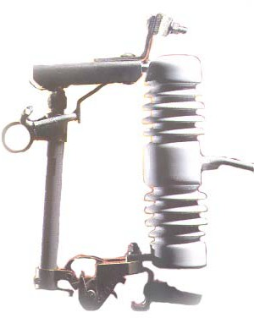
Instalaciones Eléctricas
TECSUP – PFR
de la red; mientras se efectúan dichos trabajos, debe estar asegurado el aislamiento eléctrico y físico de la red.
11.3. CONECTAR EN VACÍO
En este tipo de maniobra la conexión y desconexión de circuitos eléctricos se efectúa cuando no circula corriente o cuando la tensión entre el contacto fijo y el contacto móvil en cada uno de los polos sea sumamente baja durante la maniobra.
La utilización de interruptores para conectar en vacío presupone que en ningún caso, debido a medidas previamente tomadas, sea posible conectar bajo carga. Si esto llegase a ocurrir, tendría como consecuencia la destrucción del dispositivo y de parte de la instalación y lo que es peor, pondría en peligro al personal de servicio a causa del arco que se produciría durante la desconexión.
Figura 2.17 Seccionador
11.4. CONECTAR BAJO CARGA
Con los interruptores bajo carga se pueden conectar y desconectar aparatos y partes de las instalaciones cuando prestan servicio normal con intensidad nominal. La capacidad de ruptura de los interruptores bajo carga es normalmente un múltiplo de su intensidad nominal y por tanto, pueden conectar y desconectar todas las sobreintensidades que ocurren en un servicio normal; además de esto, con ello se maniobra sin peligro
36

Slide 39
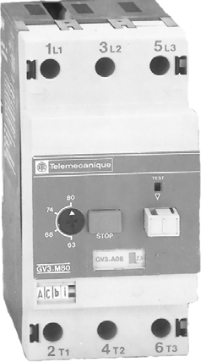
TECSUP – PFR
Instalaciones Eléctricas
cuando se conectan involuntariamente cortocircuitos, ya que poseen una capacidad de conexión sumamente alta.
Figura 2.18 Interruptor automático.
11.5. CONECTAR COMPONENTES DE INSTALACIONES
La capacidad de ruptura de los dispositivos de maniobra para conectar componentes de instalaciones debe estar en concordancia con los esfuerzos que se presentan cuando los diversos tipos de componentes son conectados o desconectados.
Los principales componentes que se conectan en las instalaciones son:
Motores de baja tensión.
Motores de alta tensión.
Condensadores.
Aparatos para calefacción.
Luminarias.
Transformadores, etc.
11.6. DESCONECTAR BAJO CONDICIONES DE CORTOCIRCUITO
Los interruptores de potencia son aparatos de maniobra capaces no solamente de conectar y desconectar componentes de una instalación con sobrecargas, sino también con corrientes de cortocircuito.
37

Slide 40
Instalaciones Eléctricas
TECSUP – PFR
FUNCIÓN DE LOS DISPOSITIVOS DE PROTECCIÓN
La función de los dispositivos de protección es proteger a los componentes de las instalaciones contra sobreintensidades, los cuales se manifiestan como sobrecargas o cortocircuito.
  PROTECCIÓN CONTRA SOBRECARGAS
Los componentes de las instalaciones pueden ser sobrecargadas cuando sobreintensidades correspondientes a un servicio normal permanecen por un tiempo muy largo o cuando los aparatos u otros materiales, como por ejemplo los motores o conductores, han sido mal dimensionados, es decir, son muy débiles para la función que desempeñan. Estas corrientes de sobrecarga calientan el devanado de los motores y los conductores a temperaturas no admisibles y disminuyen su vida útil.
La función de la protección contra sobrecarga es permitir las sobrecargas correspondientes a un servicio normal y desconectarlas antes que el tiempo de carga admisible sea sobrepasado.
  PROTECCIÓN CONTRA CORTOCIRCUITOS
Los orígenes de un cortocircuito pueden estar en una falla de aislamiento o en una conexión incorrecta.
Los cortocircuitos casi siempre están acompañados de arcos voltaicos, los cuales pueden destruir las instalaciones y poner en peligro al personal. Los cortocircuitos provocan esfuerzos térmicos y dinámicos en los conductores y demás componentes de la instalación por los cuales circulan.
La función de la protección contra cortocircuitos es limitar los efectos y las consecuencias de éstos al mínimo posible su interrupción para lo cual, una iluminación de la corriente es provechosa.
38

Slide 41
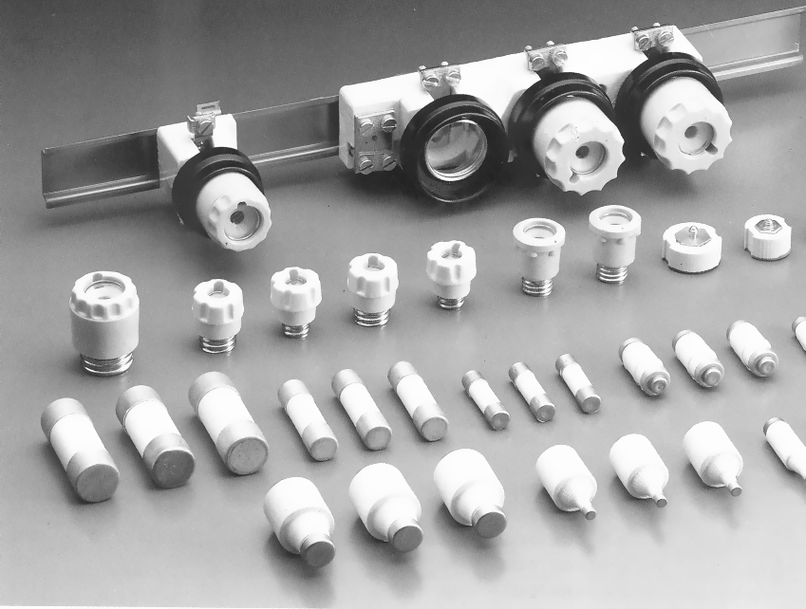
TECSUP – PFR
Instalaciones Eléctricas
Figura 2.19 Fusible.
13. DUCTOS SUBTERRÁNEOS
Es un tipo de canalización utilizado para cruzar calles o para hacer reparaciones en zonas de difícil acceso, sustituciones o ampliaciones en el futuro.
Los materiales más utilizados en la construcción de los ductos subterráneos son el asbesto – cemento y el PVC grado eléctrico, su interior no tiene asperezas o filos que puedan dañar a los cables. Las dimensiones dependen del número de cables que se alojarán dentro de ellos y del diámetro externo de cada cable.
Para la instalación de los ductos subterráneos se deben tener en cuenta las siguientes consideraciones:
El sistema de ductos subterráneos debe seguir en lo posible, una trayectoria recta entre sus extremos.
Los cambios de dirección en el plano horizontal y vertical se realizarán por medio de pozos de registro y la distancia entre registros en tramos rectos no debe ser mayor a 100 m.
Los ductos deben tener una pendiente mínima de 1% para facilitar que el agua drene hacia los registros.
39

Slide 42
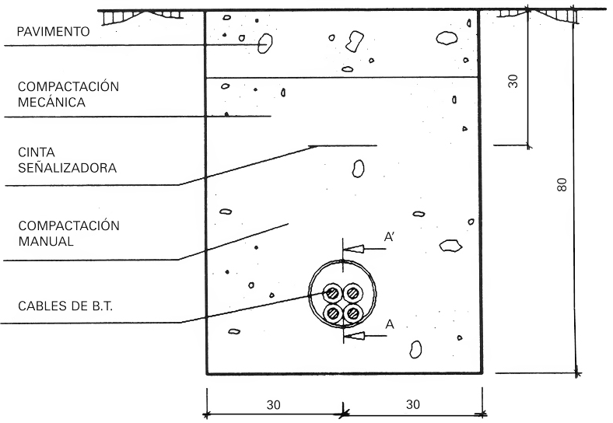
Instalaciones Eléctricas
TECSUP – PFR
El extremo de los ductos dentro de los pozos de registro debe tener los bordes redondeados y lisos para evitar daños a los cables.
Figura 2.20 Ducto subterráneo.
Los ductos deben quedar fijos por el material de relleno, en tal forma que se mantengan en su posición original bajo los esfuerzos impuestos durante la instalación de los cables.
En los pozos de registro se deben colocar ondas para el jalado de los cables, así como también soportes para descansar los cables y empalmes.
Todo pozo de visita deberá dar facilidad para drenar el agua que en él se acumule.
14. CANALES SUBTERRÁNEOS
Son canalizaciones que se utilizan principalmente en subestaciones eléctricas donde se tiene un gran número de conductores de corta longitud y en naves industriales debido a la facilidad de cambio o incremento de conductores, ya sea por falla o crecimiento de carga.
40

Slide 43
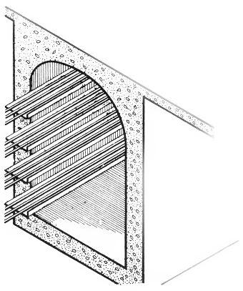
TECSUP – PFR
Instalaciones Eléctricas
El material que se utiliza para su construcción es el concreto vaciado o placas de concreto armado y deberá tener una pendiente mínima del 1%.
Las tapas pueden ser de concreto, fierro o fibra de vidrio, dependiendo de la carga mecánica que se imponga sobre la misma.
Figura 2.21 Canal subterráneo.
La dimensión del canal depende de la cantidad de conductores que se vayan a colocar. Los conductores pueden quedar instalados directamente sobre el piso en un lado o ambos lados del canal soportados mediante ménsulas, bandejas, etc.
Para la instalación de los conductores se puede seguir los métodos de instalación de cables en zanjas directamente enterrados.
ELEMENTOS QUE COMPONEN UNA INSTALACIÓN ELÉCTRICA INTERIOR
  INTERRUPTORES
Son dispositivos eléctricos, que cierra, abre o cambia conexiones en un circuito eléctrico bajo condiciones de carga nominal.
Un factor importante, es la capacidad máxima de corriente admitida por el aparato, lo que no deberá ser sobrepasada, pues se acortara su vida.
41

Slide 44
Instalaciones Eléctricas
TECSUP – PFR
  TOMACORRIENTES
Son: dispositivos eléctricos, que sirven para proveer un medio convenientemente y seguro de conectar equipos portátiles a un circuito eléctrico.
En su elección hay que tener cuidado, pues el contacto con el enchufe deberán ser seguro, tanto eléctrico (para evitar, el calentamiento), como mecánicamente (para que soporte el enchufe).
  PORTALÁMPARAS
Son dispositivos eléctricos, en las cuales van colocadas las lámparas, siendo imprescindibles en toda instalación, su elección debe ser cuidadosa.
Hay que tener en cuenta la potencia de la lámpara que soportara y el calor a que se someterá, pues esto es determinante en la construcción de estos aparatos.
  APARATOS COMBINADOS
Merecen especial atención la combinación de tomacorrientes e interruptor en una sola placa. También existe la combinación de conmutador – tomacorriente.
  UBICACIÓN DE DISPOSITIVOS
Se tendrá en cuenta al proyectarse las instalaciones eléctricas interiores en viviendas habitaciones y residenciales los siguientes:
Alumbrado. A menos que se establezca una ubicación especifica, la
ubicación de los centros de luz en los techos de cada habitación se halla el centro geométrico de las áreas útiles.
  TOMACORRIENTES
Se ubican preferentemente cerca de los extremos de cada pared en vez del centro para evitar ser cubiertos por muebles grandes. De no especificar otra forma, se instalaran a 30 ó 40 cm s.n.p.t..
42

Slide 45
TECSUP – PFR
Instalaciones Eléctricas
  INTERRUPTORES
Normalmente se ubican al lado en que va el cerrojo de la puerta o en el lado del arco por el que se trafica y debe estar siempre dentro del área del cuarto cuya luz se va a controlar.
  INTERRUPTORES DE CONTROL MÚLTIPLE
Todo ambiente que tenga mas de una entrada o requieran este tipo de control, se equiparan con interruptores de control múltiple de 3 y 4 vías, en cada entrada principal.
  SALIDAS DE DOBLE FUNCIÓN
Donde las salidas satisfagan dos previsiones solo se necesita instalar en esa ubicación una salida.
  AMBIENTE DE DOBLE PROPÓSITO
Sala - comedor ó comedor – lavandería; se aplicaran separadamente a las respectivas áreas se considerara iluminación general y local, según el caso, por ubicación de pasivo y otros.
RESUMEN
 | METRO
Alumbrado | 2.40
Tomacorrientes:
Cocina eléctrica | 0.90 – 1.20
General | 0.30 - 0.40
Interruptores
General | 1.20 – 1.50
Cocina eléctrica | 1.10 – 1.20
Caja de paso | 2.20
Braquet | 2.00
Tablero de distribución | 1.20 – 1.50
43

Slide 46
Instalaciones Eléctricas
TECSUP – PFR
SÍMBOLOS ELECTROTÉCNICOS
  SÍMBOLO GRÁFICO
Es una figura óptimamente perceptible, producida por la escritura, diseño, impresión de otras técnicas.
Se utilizan para transmitir un mensaje y representa un objeto o concepto en forma clara sencilla independiente de cualquier idioma, de tal manera que no induzcan a errores de interpretación de lectura del esquema.
En lo posible, el símbolo debe ser lo suficientemente parecido al dispositivo al cual representa.
Ejemplos:
    Transformador.
    Fusible.
    Relé térmico.
    Interruptor.
  SÍMBOLOS ELECTROTÉCNICOS
Cada uno de los dispositivos y aparatos con que consta una instalación eléctrica se representa por medio de un símbolo.
Ejemplos:
    Relés de sobrecorriente:
    Contador de energía:
    Voltímetros:
    Vatímetro:
    NC
    NO
  NORMAS INTERNACIONALES
Los países fabricantes de dispositivos eléctricos y diseñadores, han determinado normas de símbolos los cuales han efectuado su propio patrón y estas son:
IEC = Comisión electrotécnica Internacional
44

Slide 47
TECSUP – PFR
Instalaciones Eléctricas
DIN = Normas Alemanas para la Industria UNE = Norma Nacional Española
VDE = Asociación Electrotécnica Alemana
NEMA = Asociación de fabricantes de productos eléctricos de Estados Unidos
BS = Estándar de prescripciones británicas. CEI = Comité electrotécnico italiano
CNE = Código Nacional de electricidad del Perú.
ELEMENTOS QUE CONFORMAN LAS INSTALACIONES ELÉCTRICAS
  INTERRUPTORES
Son aparatos de maniobra que tiene por finalidad, cerrar, abrir o cambiar conexiones en un circuito eléctrico bajo condiciones de carga norma o nominal y no bajo cortocircuito.
Clasificación de los interruptores
Se clasifican en:
Según el número de polos
    Unipolar
    Bipolar
    Tripolar
      Normal (Standard)
      Neutro sólido
Tetrapolar
  Normal
  Neutro sólido
Pentapolar
  Normal
  Neutro sólido
Según el número de posiciones de cierre
De una fila – de cuchilla
De doble fila: A tope
  De una línea
  De líneas múltiples
  De superficie.
45

Slide 48
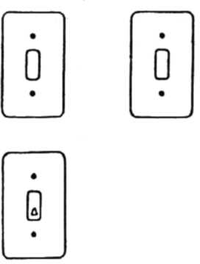
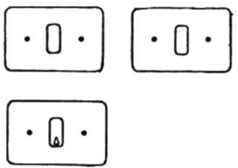
Instalaciones Eléctricas
TECSUP – PFR
De mercurio.
Según el número de aperturas de circuitos
Apertura simple
Apertura doble.
Según el método de operación
Fuerza de operación:
  Magnética
  Manual
  Motor ó solenoide
Mecanismos de operación
Palanca
Dial
Tambor
Frotación:
  Digitación alternada
  Rotativo
  Botón de presión
1100 AV
1101 AV
1100 A
1101 AV
1100 AV interruptor simple 1101 AV conmutación simple
vertical
1102 AV pulsador simple vertical
1100A Interruptor simple 1101A conmutación simple 1102A pulsador simple
1102 AV
1102 A
Figura 2.22
46

Slide 49
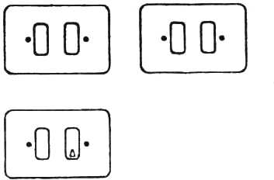
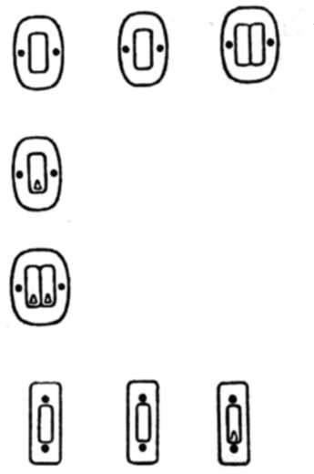
TECSUP – PFR
Instalaciones Eléctricas
1200A
1201A
1200A interruptor doble 1201A conmutación doble 1202A conmutación pulsador 1205A pulsador doble
1202A
Figura 2.23
52
53
interruptor simple
conmutación simple
interruptor doble
54
59
pulsador timbre simple
pulsador timbre doble
60
81
81 interruptor
82 conmutación
89 pulsador
82
89
Figura 2.24
47

Slide 50
Instalaciones Eléctricas
TECSUP – PFR
Según el tipo de servicio
Interruptor de potencia
Para propósitos generales
Abiertos
De seguridad
Para seccionadores.
Para circuitos de motor.
Para arranque de motor.
Interruptor de campo.
De entrada de servicio.
Interruptor de alumbrado
Según el método de instalación
Para montaje empotrado.
Normal Estándar
Intercambiable
De combinación
De superficie.
Colgante.
Para cordón.
Para puerta.
De canopla.
De utensilio.
Para exposición especial.
Según su función
De propósitos generales
Unipolar
Bipolar
De tres vías (conmutación)
De cuatro vías
De 3 ó 4 polos.
De circuitos múltiples.
De contactos momentáneos.
De calefactor.
48

Slide 51
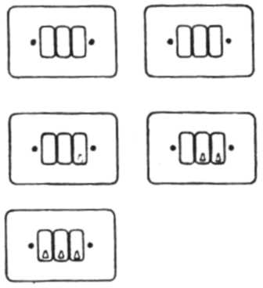
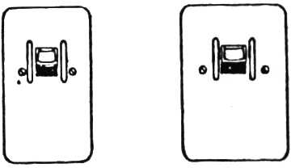
TECSUP – PFR
Instalaciones Eléctricas
CRITERIOS QUE SE DEBEN TENER EN CUENTA PARA LA ELECCIÓN DE ESTOS INTERRUPTORES.
Hay que tener en cuenta que para elegir o emplear un interruptor, son decisivas las siguientes características:
La capacidad de cargas permanente a la intensidad nominal del motor a usar.
  Potencia de desconexión.
  Potencia de conexión.
  Resistencia mecánica del aparato.
  Duración de los contactos a la frecuencia de maniobra exigida.
1300A
1301A
1302A
1305A
642 bipolar 26A
643 bipolar 26A
1300A interruptor triple 1301A conmutación simple 1302A conmutación doble – conmutación.
1305A pulsador doble – conmutación
1309A pulsador triple
Deempotrar
V34BInterruptores confusibles dealambre(hasta250V)
1309A
Figura 2.25
49

Slide 52
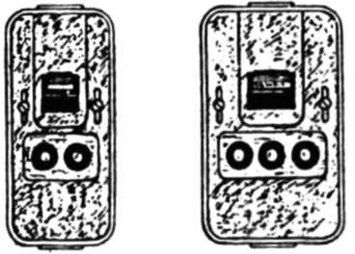
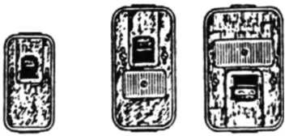
Instalaciones Eléctricas
TECSUP – PFR
322 bipolar 20A
602 bipolar 26A 603 tripolar 26A
De superficie
D652 bipolar 50A
D653 tripolar 50A
Figura 2.26
50

Slide 53
TECSUP – PFR
Instalaciones Eléctricas
Unidad III
REPRESENTACIÓN DE LAS INSTALACIONES ELÉCTRICAS
ESQUEMAS ELÉCTRICOS
  DEFINICIÓN
Se entiende por esquema eléctrico, a la representación gráfica de un circuito o instalación, en la que van indicadas las relaciones mutuas que existan entre diferentes elementos, así como los sistemas de conexión que los enlazan entre sí.
  FINALIDAD
Es la de poder representar en forma simple, cómoda y la mas clara posible, los distintos elementos que encuentra el técnico en la industria y que se emplean en la construcción o montaje de los circuitos electrónicos.
  CLASIFICACIÓN
    ESQUEMAS EXPLICATIVOS
      Funciona
      Emplazamiento o estructural
      Principio (desarrollado)
      Planos
    ESQUEMAS DE REALIZACIÓN
      General de conexiones
      Canalización o entubado
51

Slide 54
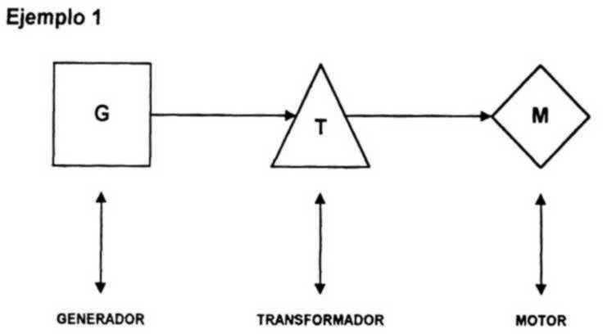
Instalaciones Eléctricas
TECSUP – PFR
    ESQUEMAS MIXTOS
      Trazo discontinuo
      Multifilar y por redes
      Empalme de los bornes
  MODOS DE REPRESENTACIÓN
Unifilar
Multifilar
Por haces
  ELEMENTOS DE UN ESQUEMA
Símbolos
Marcos
Señales de bornes
Señales de conductores
  ESQUEMA EXPLICATIVO
La finalidad es de facilidad el estudio y compresión del funcionamiento de una instalación o parte de la instalación.
    FUNCIONAL
Representación sencilla y clara que representan todos los elementos de un circuito sin interesar su posición respecto a la realidad. Nos permite estudiar o expresar el funcionamiento de alguna instalación.
Figura 3.1
52

Slide 55
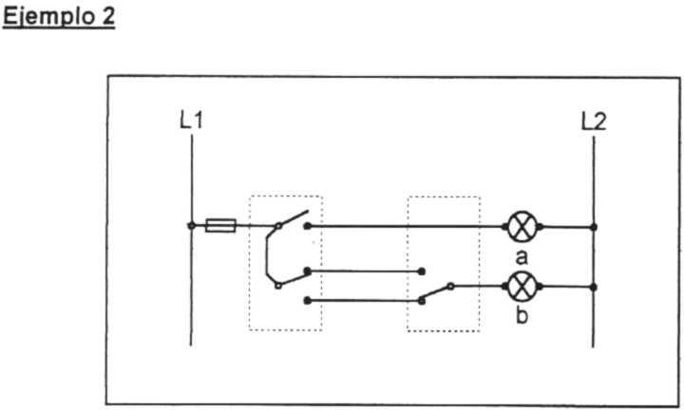
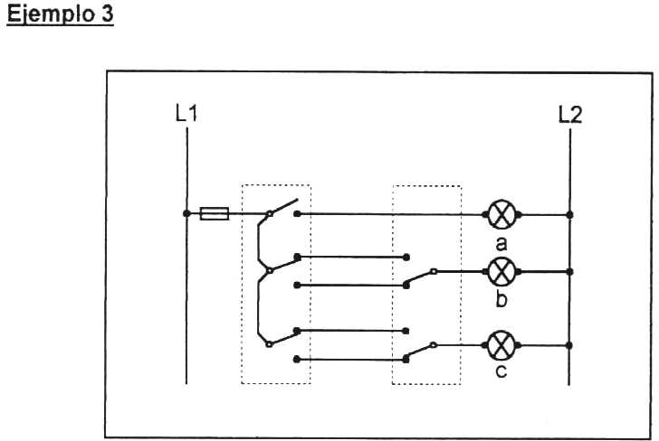
TECSUP – PFR
Instalaciones Eléctricas
Figura 3.2
Figura 3.3
53

Slide 56
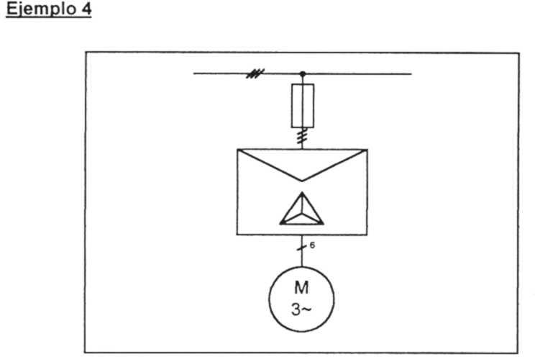
Instalaciones Eléctricas
TECSUP – PFR
Figura 3.4
1.6.2. EMPLAZAMIENTO
(Estructural) (Ubicación)
Representa la arquitectura del local y los emplazamientos aproximados de los aparatos que los controlan llamado PLANO DE UBICACIÓN.
54

Slide 57
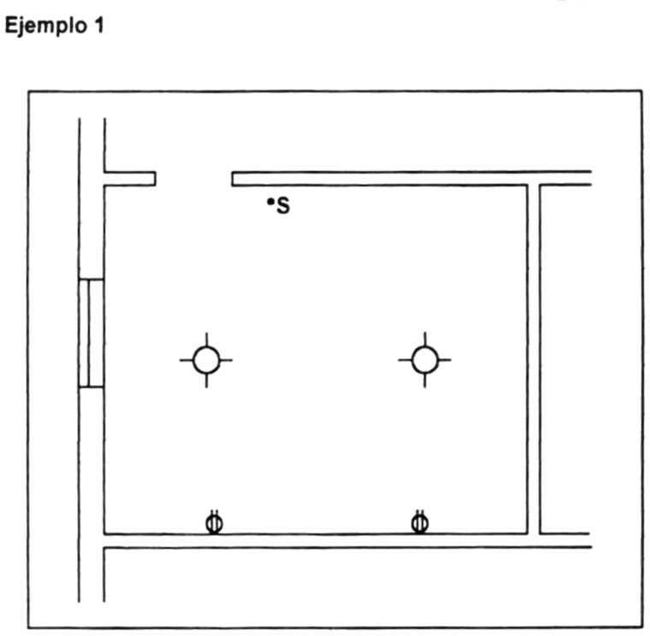
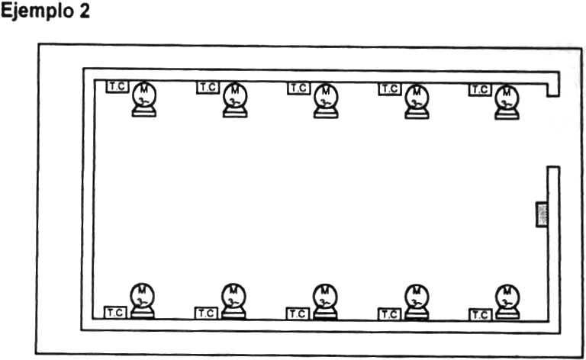
TECSUP – PFR
Instalaciones Eléctricas
Figura 3.5
Figura 3.6
55

Slide 58
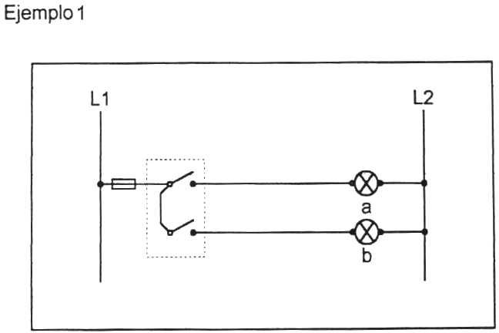
Instalaciones Eléctricas
TECSUP – PFR
1.6.3. PRINCIPIO
Llamado también esquema de circuitos, y se define como la representación explicativa. En este caso los símbolos de los diferentes elementos de un mismo aparato o de una misma instalación están separados o situados de manera que el trazado de cada circuito se aproxime en lo posible a una línea recta.
La representación explicativa facilita la comprensión de los condiciones de dependencia eléctrica.
Figura 3.7
56

Slide 59
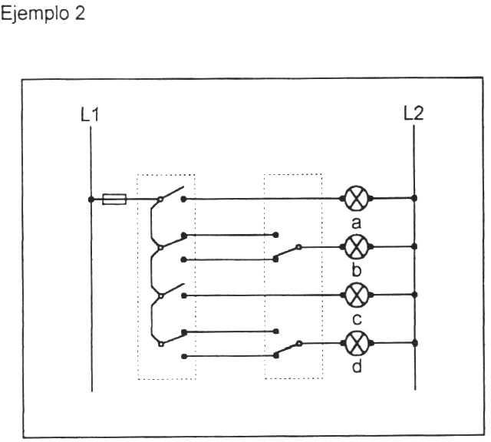
TECSUP – PFR
Instalaciones Eléctricas
Figura 3.8
1.6.4. PLANOS
Es un esquema explicativo el cual se representa por intermedio de un plano geográfico, sobre el cual se sitúa el trazado aproximado y muy simplificado de las obras y de las líneas de transporte y distribución de energía.
57

Slide 60
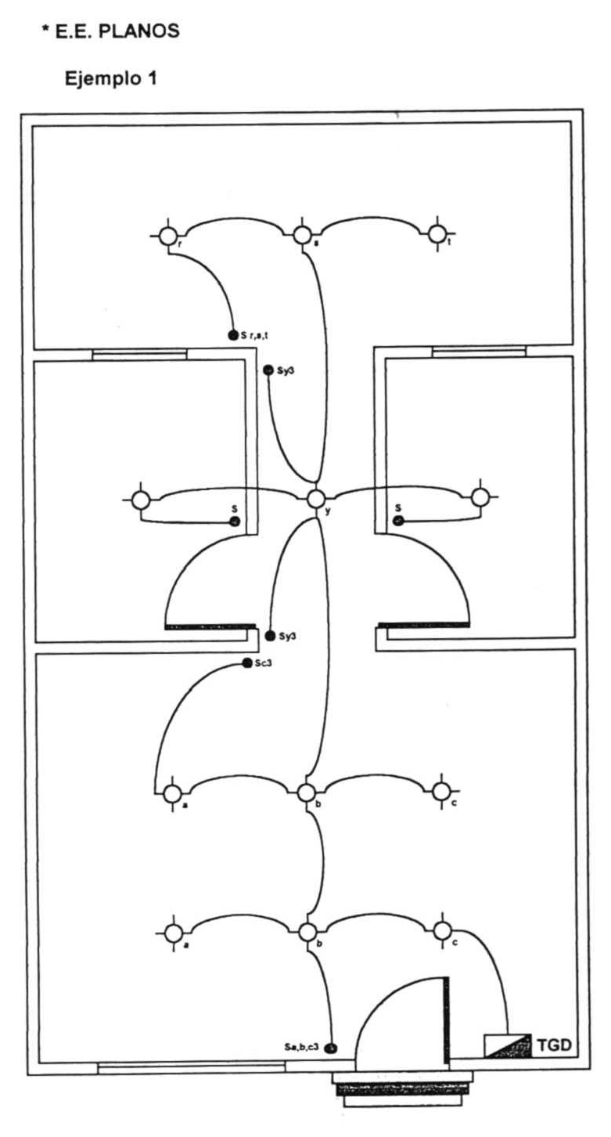
Instalaciones Eléctricas
TECSUP – PFR
Figura 3.9
58

Slide 61

TECSUP – PFR
Instalaciones Eléctricas
Figura 3.10
59

Slide 62

Instalaciones Eléctricas
TECSUP – PFR
  ESQUEMAS DE REALIZACIÓN
    ESQUEMA GENERAL DE CONEXIONES
En este Esquema representada todas las conexiones y todos los conductores. Osea en los ejemplos presentados del esquema general de conexiones dados a continuación su representación utilizada será la multifilar. En esta representación cada aparato esta representado por un símbolo distinto y cada conductor por un trazo.
Figura 3.11
60

Slide 63

TECSUP – PFR
Instalaciones Eléctricas
Figura 3.12
1.7.2. ESQUEMA DE CANALIZACIONES
En un esquema de realización que representa las conexiones establecidas entre los diferentes aparatos de una instalación eléctrica.
Es esquema del cableado exterior se obtiene trazando un esquema de canalización junto con una relación de los aparatos y de dichas canalizaciones.
61

Slide 64


Instalaciones Eléctricas
TECSUP – PFR
Figura 3.13
Figura 3.14
1.8. ESQUEMAS MIXTOS
Representan en sus diferentes partes las características de varios tipos proceden:
62

Slide 65












TECSUP – PFR
Instalaciones Eléctricas
Figura 3.15
ALGUNOS SÍMBOLOS ELÉCTRICOS
DESIGNACION | MATERIAL | SÍMBOLO
CRUCE DE CONDUCTORES
INTERRUPTORES
 |  | S
 |  | S₂
 |  | S₃
63

Slide 66















Instalaciones Eléctricas
TECSUP – PFR
DESIGNACION |  | MATERIAL | SÍMBOLO
INTERRUPTOR DE PUERTA |  |  | S₀
INTERRUPTOR Y TOMACORRIENTE
TOMACORRIENTE DE PISO
TOMACORRIENTE DE INTEMPERIE
TOMACORRIENTE DOBLE
TOMACORRIENTE TRIFILAR
E N C H U F E | HEMBRA
 | MACHO
64

Slide 67
















TECSUP – PFR
Instalaciones Eléctricas
DESIGNACION | MATERIAL | SÍMBOLO
LUZ EN EL TECHO
LUZ EN LA PARED
CAJA DE PASO
LAMPARA EN GENERAL
LAMPARA FLUORESCENTE
LAMPARA EMPOTRADA
APLIQUE CON INTERRUPTOR
VENTILADOR EN LA PARED
65

Slide 68














Instalaciones Eléctricas
TECSUP – PFR
DESIGNACION |  | MATERIAL | SÍMBOLO
BATERÍAS
A U T O M A T I C O S | Termicos
 | Termomag neticos
BOBINAS
FUSIBLES
TRANSFORMADORES
MOTOR
66

Slide 69










TECSUP – PFR
Instalaciones Eléctricas
DESIGNACION | MATERIAL | SÍMBOLO
CAJAS EN GENERAL
TABLERO DE ALUMBRADO
DESIGNACION | MATERIAL | SÍMBOLO
TABLERO DE FUERZA
CUCHILLA
SALIDAS ESPECIALES | Estos subíndices Designan los puntos y controles que se indican en los planos
TOMA EN TIERRA
67

Slide 70














Instalaciones Eléctricas
TECSUP – PFR
DESIGNACION | MATERIAL | SÍMBOLO
PULSADOR
ZUMBADOR
TIMBRE DE CAMPANA
INDICADOR DE LLAMADAS
TRANSFORMADOR DE TIMBRE
TELÉFONO EXTERIOR
TELÉFONO INTERCOMUNICADOR
68

Slide 71










TECSUP – PFR
Instalaciones Eléctricas
DESIGNACION | MATERIAL | SÍMBOLO
CONEXIONES DE MOTORES | ESTRELLA
 | TRIÁNGULO
INSTRUMENTOS
AMPERÍMETRO
VOLTIMETRO
VATIMETRO
MEDIDOR
69

Slide 72







Instalaciones Eléctricas
TECSUP – PFR
SÍMBOLOS ELECTROTÉCNICOS
Son representaciones que corresponde a los elementos de una instalación y maniobra que se utilizan en una obra. Osea se usan para identificar, calificar, instruir, mandar, indicar y advertir,. Deber ser usados en reproducciones pictóricas tales como dibujos, planos, mapas, diagramas y documentos similares.
  CÓDIGO NACIONAL DE ELECTRICIDAD
Según dichas normas, ha establecido los símbolos que se emplearán en los planos de una instalación. Los principales son:
    INSTALACIONES INTERIORES
      Salidas para alumbrado:
SIMBOLOS | DESCRIPCIÓN
 | Salida para lámpara incandescente, vapor de mercurio, o similar, de techo. (adosado)
 | Salida para lámpara incandescente, vapor de mercurio o similar, de pared (braquete)
 | Salida para lámpara incandescente, vapor de mercurio o similar empotrado (techo)
 | Salida para lámpara incandescente, vapor de mercurio o similar empotrado (pared)
 | Salida para artefacto fluorescente en el techo
 | Salida para artefacto fluorescente empotrado
 | Salida para artefactos fluorescentes sin pantalla
 | Salida para artefactos fluorescentes en hilera
70

Slide 73












TECSUP – PFR
Instalaciones Eléctricas
 | Salida para artefactos fluorescentes en hilera, empotrados
 | Caja de paso y empalme (unión) en el techo
 | Caja de paso y empalme (unión) en la pared
Salidas para tomacorriente y tomas especiales:
SIMBOLOS | DESCRIPCIÓN
 | Tomacorriente 1 ϕ ó bipolar simple.
 | Tomacorriente 3 ϕ
 | Salida para reloj de pared
 | Salida para ventilador de pared
 | Tomacorriente 1ϕ en el piso
 | Tomacorriente 3ϕ en el piso
 | Salida para teléfono privado en el piso
 | Salida para teléfono público en el piso
 | Caja de unión para ductos bajo el piso
 | Para indicar el tipo de tomacorriente a los
71

Slide 74





Instalaciones Eléctricas
TECSUP – PFR
 | diferentes usos de este, deberá colocarse una letra o numero en la parte inferior derecha del símbolo, el cual debe ser detallado en la leyenda del plano.
 | Ejemplo: Tomacorriente 1ϕ puesta a tierra.
 | Salida 3ϕ para cocina
 | Tomacorriente 1ϕ a prueba de agua.
 | Salida 1ϕ con interruptor
 | Tomacorriente de piso
Toda construcción moderna requiere de diversos planos que indiquen sus características estructurales, así como las características de sus instalaciones.
Sobre el plano en planta básico y a una escala determinada, generalmente 1/50, se trazan las instalaciones que contará la construcción.
Salidas para interruptores:
SÍMBOLOS | DESCRIPCIÓN
_{O} S | Interruptor unipolar (una vía)
O S2 | Interruptor bipolar
O S3 | I Interruptor de 3 vías
O S4 | Interruptor de 4 vías
72

Slide 75
TECSUP – PFR
Instalaciones Eléctricas
O Sc | Interruptor conmutador
O SL | Interruptor con lámpara piloto
O Sp | Interruptor de puerta
O St | Interruptor de tiempo
O S2/PE | Ejemplo: Interruptor bipolar a prueba de explosión
O S2/PA | Interruptor de 3 vías a prueba de agua.
O ST | Interruptor unipolar con tirador
73

Slide 76


Instalaciones Eléctricas
TECSUP – PFR
Salidas para el sistema de señalización en locales residenciales:
SÍMBOLOS | DESCRIPCIÓN
 | Pulsador
 | Zumbador
74

Slide 77
TECSUP – PFR
Instalaciones Eléctricas
Unidad IV
CÁLCULO ELÉCTRICO DE UNA INSTALACIÓN DE INTERIOR
1. DIMENSIONAMIENTO DE UNA INSTALACIÓN
Ejemplo práctico de aplicación.
Según planos de arquitectura se ve que el terreno tiene un área: At = 20.00 x 8.00 = 160 m2
La construcción de la casa habitación está distribuida de la siguiente manera:
Area techada Area techada
1° planta
2° planta
= 94,65 m2
= 81,88 m2
= 176.53 m2
= 65.35 m2
TOTAL AREA TECHADA TOTAL AREA NO TECHADA
Esta área esta conformada por el jardín interior, patio, hall de entrada, jardín exterior y cochera.
Además es necesario tener en cuenta los artefactos electrodomésticos que consumen mayor energía eléctrica y que por lo general son: cocina eléctrica, estufa, waflera, calentador para agua (therma), lavadora para ropa, secadores de pelo y otros.
Calculo de la carga instalada ( C.I. )
C.I.1 = Area techada (m2) x carga unitaria (w/m2)
C.I.1 = 176.53 m2 x 25 w/m2 C.I1I = 4 413.25 w
Dentro de este valor está considerado todo el alumbrado y tomacorrientes para el caso de tomacorrientes se pondrá 1500 w al circuito que pasa por la cocina como una reserva que representará las cargas pequeñas.
C.12 = 1 500 w.
75

Slide 78
Instalaciones Eléctricas
TECSUP – PFR
Aquí no está considerado la cocina eléctrica el calentador de agua ni otros que consumen energía eléctrica en cantidades apreciables mayores de 1,0 kw.
Para el caso de las áreas libres, se considerará una carga unitaria de 5 w/m2.
C.I.3 = Area libre (m2) x carga unitaria (w/m2)
C.I.3 = 65,35 m2 x 5 w/m2
C.I.3 = 326,75 w
Para considerar la carga de la cocina eléctrica tenemos: Cocina eléctrica con horno = 8000 w
Cocina sin horno 4 hornillas = 5000 w Cocina sin horno 2 hornillas = 3500 w
Para nuestro ejemplo consideramos 8000 w.
C.I.4 = 8 000 w
Para considerar la carga del calentador de agua (therma) tenemos:
VOLUMEN (Litros) | POTENCIA (watts)
35 | 750
65 | 1100
95 | 1200
130 | 1500
Para nuestro ejemplo consideramos 95 litros.
C.I.5 = 1 200 w.
CARGA INSTALADA TOTAL (C.I.t)
C.I.t = C.I.1 + C.I.2 + C.I.3 + C.I.4 + C.I.5
C.I.t = 4 413,25 w + 1 500 w + 326,75 w + 8 000 w + 1 200 w
C.I.t = 15 440 w
CALCULO DE LA MAXIMA DEMANDA ( M.D. )
Aplicaremos la tabla 3-V del C.N.E. para las cargas instaladas C.I.I; C.1.2 y C.1.3 Para el caso de C.1.4 se utilizará la tabla 3-VI del C.N.E.
Para el caso de C.1.5 se utilizará la tabla 3-VII del C.N.E.
M.D. = C.I. x Factor de Demanda.
M.D.1 = 2 000 w x 1,00
2 413,25 w x 0,35 =
M.D.2 = 1 500 w x 1,00
= 2 000 w
844,64 w
= 1 500 w
76

Slide 79
TECSUP – PFR
Instalaciones Eléctricas
M.D.3 = 326,75 w x 1,00
M.D.4 = 8000 w x 0,80
M.D.5 = 1 200 w x 1,00
= 326,75 w
= 6 400,00 w
= 1 200 w
La máxima demanda total ( M.D.t. ) es:
M.D.t. = M.D.1 + M.D.2 + M.D.3 + M.D.4 + M.D.5
M.D.t. = 2 844,64 w + 1 500 w + 326,75 w + 6 400 w + 1 200 w
M.D.t. = 12 271,39 w
CÁLCULO DE LA SECCIÓN DEL CONDUCTOR ALIMENTADOR
  Intensidad de Corriente I = M.D. t. en W
K.V. cos ∅
Donde:
I
= corriente a transmitir por el conductor alimentador en Amperios
M.D.t. = Máxima demanda total hallada en watts.
V K
= Tensión de servicio en voltios.
= Factor que depende si el suministro es monofásico o trifásico Para monofásico K = 1
Para trifásico K = √3
Cos ∅ = Factor de potencia estimado (cos ∅ = 0,9) I = 12271,39w
√3 x 220v x 0,9 I = 35,78 A
En vista de la tendencia hacia cargas mayores, cada instalación deberá considerarse con una capacidad mayor a fin de asegurar una operación eficiente en futuro.
La corriente podrá aumentarse por reserva hasta un 12%, en algunos casos podemos considerar un 25% más.
Para nuestro ejemplo añadiremos 25 % I diseño = I x 1,25 = 35,78 x 1,25 Id = 44,78 A ≈ 45 A.
77

Slide 80
Instalaciones Eléctricas
TECSUP – PFR
El conductor según las normas debe trabajar al 75 % de su capacidad es: Icond = 1,25 x Idiseño = 1,25 x 45
Ic = 56 A.
Según la tabla “Intensidad de corriente permisible en Amperios de los conductores de cobre aislado” , vemos que el conductor 16 mm2 TW admite una intensidad de hasta 62 A.
Caída de Tensión: Es la comprobación de la Sección, calculada por el Método de Intensidad de Corriente.
Los conductores alimentadores deberán ser para la caída de tensión no sea mayor del 2,5% para cargas de fuerza, calefacción y alumbrado a combinación de tales cargas y donde la caída de tensión total máxima en alimentadores y circuitos derivados hasta el punto de utilización mas alejada no exceda el 4%.
δ x L
Δ V = K. Id
s
x cos γ
Donde:
Δ V = caída de tensión en voltios
K = Constante que depende del sistema K = 2 (para circuito monofásico)
K = ³ (para circuito trifásico)
I = Intensidad o corriente del conductor alimentador en amperios.
mm ²
= Resistividad en el conductor en ohm – mm2/m(δ = 0,0175 Ω
S = Sección del conductor alimentador l = 11.30 m
Id x L
m
)
S
Δ V = k. δ
- mm²
40 x 0,0175 Ω x 11,30 m
3. _{A}
m
16 mm²
Δ V =
Δ V = 0, 86 V.
Este valor hallado es menor de 2,5 % de 220 V es decir : 0,86 V < 5,5 V
78

Slide 81
TECSUP – PFR
Instalaciones Eléctricas
Si el valor hallado de tensión hubiese sido un valor mayor al 2,5% entonces hubiéramos tenido que aumentar la sección del conductor.
En resumen:
El conductor alimentador será 3-16 mm2 TW – 1-16 mm2 TW
3. CÁLCULOS DE LA SECCIÓN DE LOS CONDUCTORES PARA LOS CIRCUITOS ESPECIALES PARA LA COCINA ELÉCTRICA.
Potencia | = | 8000w
Sistema | = | Trifásico
Tensión | = | 220V
Frecuencia | = | 60 Hz.
Cos ϕ | = | 1
Calculando la corriente se tiene:
w 8000
=
3 x V x cosϕ 3 x 220 x 1
l =
I = 20,99 A ≈ 21 A
La corriente de diseño será:
Id I =
Id
= 1,25
1,25 x 21A
= 26,25 A
El conductor a usar tendrá una sección de 6 mm2.
Comprobando por caída de tensión:
“La caída de tensión entre el tablero de distribución y el punto utilización más alejada debe ser del 1,5%”
L = | 6,50m. |  | δ x I
ΔV ΔV | = = | K x Id x 0,86V | S ₌
_{3 x 26 x} 0.0175 x 6,50
6,00
Este valor es menor del 1,5% es decir:
79

Slide 82
Instalaciones Eléctricas
TECSUP – PFR
ΔV = 0,86V < 3,3V.
PARA EL CALENTADOR ELECTRICO PARA AGUA
Potencia = 1200w Sistema = Monofásica Tensión = 220V
Frecuencia Cos ∅
= 60 Hz
=1,0
Calculando la intensidad se tiene:
In = w = 1200
V:cos∅ 220.1,0 In = 5,45 A
La corriente de diseño será:
Id = 1,25.I = 1,25 . 5.45 A Id = 6,81 A
Según la tabla el conductor permisible es de sección 1 mm2, pero el CNE prohíbe el uso de conductores de secciones menores a 1,5 mm2 para artefactos.
El conductor a usar tendrá una sección de 1,5 mm2 L = 8,60m
ΔV = K . Id . d.L = 2.6,81 . 0.0175 . 8,60 S 1,5
ΔV = 1,37V
Este valor es menor del 1,5% es decir
ΔV = 1,37V < 3,3V
por mayor seguridad y por lo que siempre se ha utilizado ponemos ya no 2- 1,5mm2 sino 2-2,5mm2 TW es decir:
PVC – 15 mm∅ L – 2 x 2,5 mm2 TW +1 x 2,5 mm2
80

Slide 83
TECSUP – PFR
Instalaciones Eléctricas
TABLA 3-V
Factores de demanda para alimentadores de cargas de alumbrado
Tipo de local | Partes de la carga a la cual se le aplica el factor | Factor de demanda
Unidades de Viviendas | Primeros 2,000 W o menos…….. | 100%
 | Siguientes 118,000 W …………… | 35%
 | Sobre 120,000 W ………………… | 25%
Edificaciones para oficinas | 20,000 W o menos ………………. | 100%
 | Sobre 20,000 W………………….. | 70%
Escuelas | 15,000 W o menos……………….. | 100%
 | sobre 15,000 W………………….. | 50%
Hospitales | Primeros 50,000 W o menos…… | 40%
 | Sobre 50,000 W ………………… | 20%
Hoteles y moteles incluyendo apartamentos sin facilidades de cocinas. | Primeros 20,000 W o menos…… Siguientes 80,000 W ……………. | 50% 40%
 | Sobre 100,000 W ……………….. | 30%
Locales de depósitos y | Primeros 12,5000 W o menos…. | 100%
almacenamientos | Sobre 12,500 W…………………. | 50%
Todos los demás | Watt totales ……………………… | 100%
* Para alimentadores en áreas de hospitales y hoteles donde se considere que toda la carga de alumbrado puede ser utilizada al mismo tiempo, como en salas de operación, salas de baile, comedores, etc. Se usarán un factor de demanda del 100%
TABLA 3 -VII
Factores de demanda para alimentadores de equipo de cocción eléctricos comerciales, incluyendo lavaplatos con calentador, calentadores de agua y otros equipos de cocina.
Numero de equipos | Factores de demanda %
1 –2 | 100
3 | 90
4 | 80
5 | 70
6 y más | 65
81

Slide 84
Instalaciones Eléctricas
TECSUP – PFR
TABLA 3 -VI
Demandas máximas para cocinas eléctricas de uso domestico, hornos empotrados, cocinas de mostrador y otros artefactos de coccion de uso domestico mayores de 2 kw.
Numero de artefactos | Demanda Máxima | Factores de demanda
 | Columna “A” (no mayor de 12 KW) KW | Columna “B” (menor de 4 KW %) | Columna “C” (4 KW Hasta 9 KW %)
1 | 8 | 80 | 80
2 | 11 | 75 | 65
3 | 14 | 70 | 55
4 | 17 | 66 | 50
5 | 20 | 62 | 45
6 | 21 | 59 | 43
7 | 22 | 56 | 40
8 | 23 | 53 | 36
9 | 24 | 51 | 35
10 | 25 | 49 | 34
11 | 26 | 47 | 32
12 | 27 | 45 | 32
13 | 28 | 43 | 32
14 | 29 | 41 | 32
15 | 30 | 40 | 32
16 | 31 | 39 | 28
17 | 32 | 38 | 28
18 | 33 | 37 | 28
19 | 34 | 36 | 28
20 | 35 | 35 | 28
21 | 36 | 34 | 26
22 | 37 | 33 | 26
23 | 38 | 32 | 26
24 | 39 | 31 | 26
25 | 40 | 30 | 26
26 –30 | 15 más 1 KW | 30 | 24
– 40 | por cada cocina | 30 | 22
41 – 50 |  | 30 | 20
51 – 60 | 25 más 0,75 por cada | 30 | 28
61 ó mas | cocina | 30 | 26
82

Slide 85
TECSUP – PFR
Instalaciones Eléctricas
Basado en la tabla 4-XXXIII
Numero máximo de conductores en tubos metálicos y tubos de pvc de diámetros nominales
Tipos conductores | de | Diámetro mm Sección mm3 | 13 (5/8) * | 15 (1/2) ** | 20 (3/4) *** | 25 (1) | 35 (1 1/4) | 40 (1 1/2) | 50 (2) | 65 (2 1/2) | 80 (3) | 90 (3 1/2) | 100 (4) | 115 (4 1/2) | 130 (5) | 150 (6)
TW, XHHW | ó | 1.5 | 7 | 9 | 16 | 27 | 47 | 64 | 105 | 150
Similares |  | 2.5 | 5 | 7 | 13 | 21 | 37 | 51 | 84 | 120 | 185
 |  | 4 | 4 | 5 | 10 | 16 | 28 | 39 | 64 | 91 | 141 | 190
 |  | 6 | 1 | 2 | 4 | 7 | 13 | 13 | 30 | 43 | 67 | 90 | 115
RHW y RHH (sin
cubierta externa), THHW, |  | 1.5 | 4 | 6 | 10 | 17 | 30 | 41 | 67 | 96 | 148 | 199
THW ó similares |  | 2.5 | 4 | 5 | 8 | 14 | 25 | 34 | 56 | 80 | 123 | 166
 |  | 4 | 3 | 4 | 7 | 11 | 20 | 23 | 46 | 66 | 101 | 136 | 175
 |  | 6 | 1 | 1 | 3 | 6 | 10 | 14 | 24 | 34 | 52 | 70 | 90 | 113 | 142
TW, THW, |  | 10 | 1 | 1 | 3 | 5 | 9 | 12 | 20 | 29 | 45 | 60 | 73 | 91 | 123
THHW, FEPB, RHW y RHH (sin |  | 16 | 1 | 1 | 1 | 4 | 7 | 9 | 15 | 22 | 34 | 45 | 58 | 73 | 92 | 133
cubierta extrema o similares) |  | 25 35 | 1 | 1 1 | 1 1 | 2 2 | 4 4 | 6 5 | 11 9 | 15 13 | 24 20 | 32 27 | 41 34 | 52 43 | 65 54 | 94 78
 |  | 50 |  |  | 1 | 1 | 2 | 3 | 5 | 8 | 12 | 17 | 22 | 27 | 34 | 50
 |  | 70 |  |  | 1 | 1 | 1 | 2 | 4 | 6 | 10 | 14 | 18 | 22 | 28 | 41
 |  | 95 |  |  |  | 1 | 1 | 1 | 3 | 5 | 7 | 10 | 13 | 17 | 21 | 31
 |  | 120 |  |  |  | 1 | 1 | 1 | 2 | 4 | 6 | 8 | 10 | 13 | 16 | 24
 |  | 150 |  |  |  | 1 | 1 | 1 | 1 | 3 | 5 | 7 | 9 | 11 | 14 | 20
 |  | 185 |  |  |  |  | 1 | 1 | 1 | 3 | 4 | 6 | 8 | 10 | 13 | 18
 |  | 240 |  |  |  |  | 1 | 1 | 1 | 1 | 3 | 4 | 6 | 7 | 9 | 14
 |  | 300 |  |  |  |  |  | 1 | 1 | 1 | 3 | 4 | 5 | 6 | 7 | 11
 |  | 400 |  |  |  |  |  |  | 1 | 1 | 1 | 3 | 4 | 5 | 6 | 9
83

Slide 86
Instalaciones Eléctricas
TECSUP – PFR
THWN, THHN, | 2.5 | 8 | 11 | 20 | 33 | 57 | 78 | 128 | 183
FEP, | 4 | 5 | 7 | 12 | 20 | 36 | 49 | 81 | 116 | 179
FEPB, XHHW o similares | 6 | 2 | 3 | 6 | 10 | 17 | 24 | 40 | 57 | 88 | 118 | 151
 | 10 |  | 2 | 4 | 7 | 12 | 17 | 28 | 39 | 61 | 82 | 106
 | 16 |  | 1 | 3 | 5 | 9 | 12 | 21 | 30 | 46 | 62 | 80 | 100 | 125
 | 25 |  | 1 | 1 | 3 | 6 | 8 | 14 | 20 | 31 | 41 | 53 | 67 | 84 | 122
 | 35 |  | 1 | 1 | 3 | 5 | 7 | 11 | 16 | 25 | 31 | 43 | 54 | 67 | 97
 | 50 |  |  | 1 | 1 | 3 | 4 | 7 | 10 | 16 | 21 | 28 | 35 | 44 | 63
 | 70 |  |  | 1 | 1 | 2 | 3 | 5 | 8 | 12 | 17 | 21 | 27 | 34 | 49
 | 95 |  |  |  | 1 | 1 | 2 | 4 | 6 | 10 | 13 | 17 | 21 | 27 | 39
 | 120 |  |  |  | 1 | 1 | 1 | 3 | 5 | 7 | 10 | 13 | 16 | 21 | 30
 | 150 |  |  |  | 1 | 1 | 1 | 3 | 4 | 6 | 8 | 11 | 13 | 17 | 24
 | 185 |  |  |  |  | 1 | 1 | 1 | 3 | 5 | 7 | 9 | 11 | 14 | 21
 | 240 |  |  |  |  | 1 | 1 | 1 | 2 | 4 | 5 | 7 | 9 | 11 | 16
 | 300 |  |  |  |  | 1 | 1 | 1 | 1 | 3 | 4 | 5 | 7 | 9 | 13
 | 400 |  |  |  |  |  |  | 1 | 1 | 2 | 3 | 4 | 5 | 7 | 10
XHHW ó similar
 | 16 |  | 1 | 3 | 4 | 8 | 11 | 18 | 26 | 41 | 55 | 71 | 89 | 112 | 162
 | 300 |  |  |  |  | 1 | 1 | 1 | 1 | 3 | 4 | 5 | 7 | 9 | 13
 | 400 |  |  |  |  |  | 1 | 1 | 1 | 2 | 3 | 4 | 5 | 7 | 10
84

Slide 87
TECSUP – PFR
Instalaciones Eléctricas
TABLA 4-VII – (CONTINUACIÓN)
Tipos de conductores | Diámetro mm Sección mm3 | 13 (5/8) * | 15 (1/2) ** | 20 (3/4) *** | 25 (1) | 35 (1 1/4) | 40 (1 1/2) | 50 (2) | 65 (2 1/2) | 80 (3) | 90 (3 1/2) | 100 (4) | 115 (4 1/2) | 130 (5) | 150 (6)
 | 2.5 | 2 | 3 | 5 | 9 | 16 | 21 | 35 | 51 | 78 | 105 | 135
 | 4 |  | 2 | 4 | 7 | 13 | 18 | 30 | 43 | 66 | 89 | 114 | 142
 | 6 |  | 1 | 2 | 4 | 7 | 10 | 16 | 23 | 36 | 48 | 62 | 78 | 98 | 141
 | 16 |  | 1 | 1 | 2 | 4 | 6 | 9 | 13 | 21 | 28 | 36 | 46 | 58 | 83
 | 25 |  | 1 | 1 | 1 | 3 | 4 | 7 | 10 | 16 | 22 | 29 | 36 | 45 | 66
 | 35 |  |  | 1 | 1 | 3 | 4 | 6 | 9 | 14 | 19 | 24 | 30 | 38 | 56
 | 50 |  |  | 1 | 1 | 1 | 2 | 4 | 6 | 9 | 13 | 17 | 21 | 26 | 38
THWN, THHN,
FEP,
FEPB, XHHW o similares | 70 |  |  |  | 1 | 1 | 1 | 3 | 5 | 8 | 10 | 13 | 17 | 21 | 31
 | 95 |  |  |  | 1 | 1 | 1 | 3 | 4 | 6 | 8 | 11 | 14 | 18 | 25
 | 120 |  |  |  |  | 1 | 1 | 1 | 3 | 5 | 7 | 9 | 11 | 14 | 20
 | 150 |  |  |  |  | 1 | 1 | 1 | 3 | 4 | 5 | 7 | 9 | 11 | 17
 | 185 |  |  |  |  | 1 | 1 | 1 | 1 | 3 | 5 | 6 | 8 | 10 | 14
 | 240 |  |  |  |  | 1 | 1 | 1 | 1 | 3 | 4 | 5 | 6 | 8 | 12
 | 300 |  |  |  |  |  | 1 | 1 | 1 | 2 | 3 | 4 | 5 | 6 | 9
 | 400 |  |  |  |  |  |  | 1 | 1 | 1 | 2 | 3 | 4 | 5 | 7
* Solo para tubo PVC – Clase liviana
** Para tubo de PVC – Clase liviana equivalente al de 15 mm (3/4)
*** Para tubo de PVC – Clase liviana equivalente al de 20 mm (1)
85

Slide 88

Instalaciones Eléctricas
TECSUP – PFR
TABLA 4 - XIII
Numero máximo de conductores para aparatos en tubos de pvc de diámetros nominales
86

Slide 89
TECSUP – PFR
Instalaciones Eléctricas
TABLA 4 - V
Capacidades de corriente permisibles en amperes de los conductores de cobre aislados
No mas de tres conductores en cada tubo (Basadas en la temperatura ambiente de 30º C, salvo nota ++ )
Sección nominal mm2 | TEMPERATURA MÁXIMA DE OPERACIÓN DEL CONDUCTOR
 | 60 ºC | 75 ºC | 90 ºC | 90 ºC | 105 ºC | 125 ºC | 200 ºC | 250 ºC
 | Tipos TW, MTW | Tipo RHW, THW, THWN, XHHW | Tipo MI | Tipos TA, TBS, SA, SIS, MTW, +FEB, +FEPB, +RHH, +THHn, XHHW, THW | Tipo THHW++ | Tipos AI ALA | Tipos A, AA, FEP, FEPB | Tipos TFE solamente níquel y níquel con recubrimien to de Cobre
0.75 | 6 | - | - | - | 6 | - | - | -
1.00 | 8 | - | - | - | 8 | - | - | -
1.5 | 10 | - | 22 | 22+ | 10 | - | - | -
2.5 | 18 | 20 | 27 | 27+ | 17 | 34 | 35 | 45
4 | 25 | 27 | 34 | 34+ | 25 | 44 | 46 | 62
6 | 35 | 38 | 42 | 42 | 33 | 55 | 58 | 79
10 | 46 | 50 | 60 | 60 | 46 | 75 | 80 | 110
16 | 62 | 75 | 78 | 78 | 62 | 97 | 110 | 135
25 | 80 | 95 | 100 | 100 | 80 | 125 | 140 | 165
35 | 100 | 120 | 125 | 125 | 100 | 155 | 175 | 200
50 | 125 | 145 | 150 | 150 | 125 | 190 | 215 | 240
70 | 150 | 180 | 190 | 190 | 150 | 240 | 265 | 290
95 | 180 | 215 | 225 | 225 | 180 | 290 | 320 | 345
120 | 210 | 245 | 260 | 260 | 210 | 330 | 360 | 390
150 | 240 | 285 | 300 | 300 | 240 | 380 | - | -
185 | 275 | 320 | 330 | 330 | 275 | 430 | - | -
240 | 320 | 375 | 400 | 400 | 320 | 500 | - | -
300 | 355 | 420 | 455 | 455 | 355 | 570 | - | -
87

Slide 90
Instalaciones Eléctricas
TECSUP – PFR
400 | 430 | 490 | 530 | 530 | 430 | 680 | - | -
500 | 490 | 580 | 595 | 595 | 490 | 780 | - | -
TABLA 3 – IV
Cargas mínimas de alumbrado general
Tipo Local | Carga Unitaria W/m2
Auditorios | 10
Bancos | 25
Barberías, peluquerías y salones e belleza | 25
Asociaciones o casinos | 18
Locales de depósitos y almacenamiento | 2.5
Edificaciones comerciales e industriales | 20
Edificaciones para oficinas | 25
Escuelas | 25
Garajes comerciales | 5
Hospitales | 20
Hospedajes | 13
Hoteles moteles, incluyendo apartamentos sin cocina (*) | 20
Iglesias | 8
Unidad (es) de vivienda (*) | 25
Restaurantes | 18
Tiendas | 25
Salas de audiencia | 18
En cualquiera de los locales mencionados con excepción de las viviendas unifamiliares y
apartamentos individuales de viviendas multifamiliares, se aplicara lo siguiente:
Espacios para almacenamientos | 2.5
Recibos, corredores y roperos | 5
Salas de reuniones y auditorios. | 10
(*) En viviendas unifamiliares, multifamiliares y habitaciones de huéspedes, de hoteles y moteles, todas las salidas de tomacorriente de 20 A o menores (excepto aquellos para artefactos pequeños de viviendas, indicados en 3.3.2.2 b) deberán ser considerados como salidas para iluminación general y no se requerirá incluir cargas adicionales par tales salidas.
88

Slide 91
TECSUP – PFR
Instalaciones Eléctricas
TABLA 4 –IV
Tipos de conductores y su uso
Características | Conductor Tipo (o similar) | Temperatura máxima de operación | Aislante | Cubierta Exterior | Utilización
Resistente al calor | RHH | 90 ºC | Elastómero resistente al calor | * Cubierta no metálica, resistente a la humedad y retardante de la llama | Lugares secos
Resistente al calor y a la humedad | RHW | 75 ºC | Elastómero resistente al calor y a la humedad | * Cubierta no metálica, resistente a la humedad y retardante de la llama | Lugares mojados y secos. Para tensiones mayores de 2000 V el aislamiento, el aislante será resistente al ozono.
Termoplástico resistente a la humedad | TW | - 60º | Termoplástico resistente a la humedad y retardante de la llama | Ninguna | Lugares mojados y secos
Termoplástico resistente a la humedad | TWT | 60 ºC | Termoplástico resistente a la humedad y retardante de la llama | Cubierta termoplástica | Lugares mojados y secos
Termoplástico resistente al calor | THHN | 90 ºC | Termoplástico resistente al calor y retardante de la llama | Cubierta de Nylon | Lugares secos
Termoplástico y asbesto | TA | 90 ºC | Termoplástico y asbesto | Cubierta no metálica retardante de la llama | Alambrado de tableros y cuadros eléctricos solamente
Termoplástico y tejido fibroso | TBS | 90 ºC | Termoplástico | Cubierta no metálica retardante de la llama | Alambrado de tableros y cuadros eléctricos solamente
Sintético resistente al calor | SIS | 90 ºC | Elástomero resistente al calor | Ninguna | Alambrado de tableros y cuadros eléctricos solamente
Aislante mineral y cubierta metálica | MI | 85 ºC 250 ºC | Oxido de magnesio | Cubierta de cobre | Lugares mojados y secos Para usos especiales
89

Slide 92
Instalaciones Eléctricas
TECSUP – PFR
Características | Conductor Tipo (o similar) | Temperatura máxima de operación | Aislante | Cubierta Exterior | Utilización
Silicon Asbesto | SA | 90 ºC 125 ºC | Elastómero Silicon | Cubierta de asbesto o vidrio | Lugares secos Para usos especiales
Fluorinado de etileno propileno | FEP | 90 ºC 200 ºC | Fluorinado de etileno propileno | Ninguna | Lugares secos Para usos especiales
Fluorinado de etileno propileno | FEPB | 90 ºC 200 ºC | Fluorinado de etileno propileno | Malla de vidrio o malla de asbesto | Lugares secos Para usos especiales
Asbesto | A | 200 ºC | Asbesto | Cubierta sin trenzado de asbesto | Lugares secos únicamente. Solo para terminales de aparatos o dentro de canalizaciones conectadas a aparatos hasta 300V.
Asbesto | AA | 200 ºC | Asbesto | Cubierta con trenzado de asbesto o vidrio | Lugares secos únicamente. Solo para terminales dentro de aparatos o en instalaciones al a vista. Hasta 300V.
Asbesto | AI | 125 ºC | Asbesto, impregnado | Cubierta con trenzado de asbesto | Lugares secos únicamente. Solo para terminales de aparatos o dentro de canalizaciones conectadas a aparatos hasta 300V.
Asbesto | AIA | 125 ºC | Asbesto, impregnado | Cubierta con trenzado de asbesto o vidrio | Lugares secos únicamente. Solo para terminales dentro de aparatos o dentro de canalizaciones conectadas a aparatos o instalaciones a la vista.
90

Slide 93
TECSUP – PFR
Instalaciones Eléctricas
Características | Conductor Tipo (o similar) | Temperatura máxima de operación | Aislante | Cubierta Exterior | Utilización
Polietileno resistente a la intemperie | WP | 75 ºC |  | Polietileno extraído resistente a la intemperie | Instalaciones a la intemperie sobre aisladores.
Termoplástico resistente a la humedad y al calor | THW | 75 ºC | Termoplástico resistente a la humedad y al calor retardante de la llama | Ninguna | Lugares mojados y secos
 |  |  |  |  | Usor Especiales aparatos de alumbrado de descarga eléctrica. Hasta 1,000 V o menos en circuito abierto (las secciones nominales de 1.5.6 mm2, solamente como esta permitido en 5.8.810).
 | THW | 90 ºC
Termoplástico resistente a la humedad y al calor | THHW | 105 ºC | Termoplástico resistente a la humedad y al calor, retardante de la llama | Ninguna | Lugares mojados y secos. Usos especiales dentro de aparatos de alumbrado de descarga eléctrica. Hasta 1,000 V o menos en circuito abierto; con temperatura ambiente máxima de 70ºC (Las secciones nominales de 1.5.6 )
Termoplástico resistente a la humedad y al calor | THWN | 75 ºC | Termoplástico resistente a la humedad y al calor, retardante de la llama | Cubierta de nylon | Lugares mojados y secos
Polímero sintético reticulado, resistente a la humedad y al calor | XHHW | 75 ºC | Polímero sintético reticulado retardante de la llama. | Ninguna | Lugares mojados Lugares secos
 | XHHW | 90 ºC
91

Slide 94
Instalaciones Eléctricas
TECSUP – PFR
Características | Conductor Tipo (o similar) | Temperatura máxima de operación | Aislante | Cubierta Exterior | Utilización
Termoplástico resistente a la humedad al calor y al aceite | MTW | 60 ºC | Termoplástico retardante de la llama resistente a la humedad, al calor y aceites | Ninguna | Alambrado de máquinas herramientas en lugares mojados (véase 5.9.10).
 | MTW | 90 ºC |  | Cubierta de nylon | Alambrado de maquina herramientas en lugares secos (véase 5.9.10).
Politetrafluoretileno extruído | TFE | 250 ºC | Politetrafluoretilen o extruído | Ninguna | Lugares secos solamente. Solo para terminales dentro de aparatos o dentro de canalizaciones conectadas a aparatos o en instalaciones a la vista (solamente níquel o níquel con revestimiento de cobre)
92

Slide 95
TECSUP – PFR
Instalaciones Eléctricas
Unidad V
PROTECCIÓN DIFERENCIAL
INTERRUPTOR DIFERENCIAL
Es un dispositivo de protección sensible a la corriente de fuga a tierra, la que recibe el nombre de corriente diferencial. Normalmente ésta corriente difiere de cero sólo si un defecto hacia tierra establece un camino para la corriente a través del terreno.
El interruptor diferencial por tanto, abre el circuito cuando la corriente hacia tierra supera su umbral de intervención, indicado como IFN cualquiera sea la corriente absorbida por el circuito consumidor. Según el CNE ésta corriente no deberá superar los 30 mA.
  INTENSIDAD DE LA CORRIENTE ELÉCTRICA Y SU RELACIÓN CON EL EFECTO PRODUCIDO
La corriente eléctrica al circular por el cuerpo humano, lo hace como a través de un conductor cualquiera, ajustándose a la ley Ohm. ( I = V / Z
). Es la intensidad y no la diferencia de potencial la causa determinante de la gravedad de la mayoría de los accidentes eléctricos.
93

Slide 96

Instalaciones Eléctricas
TECSUP – PFR
TABLA 1
¿Cuál es el umbral a partir del cual la intensidad es peligrosa? El umbral de intensidad de la corriente a partir del cual se produce la fibrilación ventricular permanece todavía mal definida, ya que los datos experimentales que se poseen se han obtenido mediante medidas efectuadas sobre animales.
En la tabla N° 1 podemos ver algunos valores a los que la corriente puede llegar valores a los que el cuerpo humano puede y no puede resistir.
  EMPLEO DE INTERRUPTORES DIFERENCIALES
La misión de los diferenciales es la siguiente:
    Reducir el tiempo de paso de la corriente por el cuerpo humano, mediante la interrupción rápida.
    Reducir la corriente que pasa por el cuerpo humano, a un valor suficientemente bajo.
94

Slide 97

TECSUP – PFR
Instalaciones Eléctricas
Figura 5.1
Teniendo en cuenta las condiciones más desfavorables para el cuerpo humano en que puede producirse la fibrilación según los valores intensidad/tiempo, se estima que la sensibilidad debe de ser 25 a 30 mA y el tiempo de disparo menor de 250 m. seg.
1.3. PRINCIPIO DE DISPARO DEL DIFERENCIAL
El diferencial como se observa en la figura anterior. está constituido por un toroidal magnético que es atravesado por las fases y neutro de la instalación a proteger y al cual están enrollados, un devanado secundario "a-b" que conecta al elemento de detección y éste, a su vez, al interruptor de disparo y un devanado de prueba "c-d".
La detección de la corriente diferencial está basada en que los flujos magnéticos inducidos en el núcleo del toroidal por las intensidades de entrada y salida se anulan recíprocamente. Si se produce una intensidad de defecto, el flujo magnético se desequilibra induciendo una tensión en el devanado secundario; si esta tensión sobrepasa los límites fijados, equivalente a una derivación de 30 mA., actúa el elemento disparador poniendo al diferencial fuera de servicio.
95

Slide 98

Instalaciones Eléctricas
TECSUP – PFR
El pulsador de prueba somete al toroidal a un desequilibrio a través de su devanado, produciendo el disparo del interruptor general como si de un defecto se tratara.
Un sistema de protección diferencial se compone de tres partes bien diferenciadas:
Captador o sensor
Relé
Elemento de corte
Figura 5.2
El interruptor diferencial protegerá a las personas de un contacto directo y un contacto indirecto con la corriente.
96

Slide 99


TECSUP – PFR
Instalaciones Eléctricas
1.4. SIMBOLOGÍA
Figura 5.3
1.5. UBICACIÓN
Figura 5.4 Un interruptor diferencial se deberá ubicar en las posiciones (3),
97

Slide 100
Instalaciones Eléctricas
TECSUP – PFR
El interruptor diferencial en el CNE.
020-132 Protección con Interruptores.
Diferenciales (ID) o Interruptores de Falla a Tierra (GFCI).
Toda instalación en la que se prevea o exista conectado equipo de utilización, debe contar con interruptor diferencial de no más de 30 mA de umbral de operación de corriente residual, de conformidad con la Regla 150-400; pero éste no debe ser usado como sustituto del sistema de puesta a tierra.
Contra posibles riesgos de incendios por fallas a tierra en el alimentador, se recomienda instalar un dispositivo de corriente diferencial - este dispositivo de corriente diferencial residual debe tener una sensibilidad adecuada y ser del tipo selectivo con ID de 30 mA .
PROTECCIÓN DIFERENCIAL EN INSTALACIONES INDUSTRIALES
Un sistema de protección diferencial se compone de tres partes bien diferenciadas:
  Captador o sensor
  Relé
  Elemento de corte
  CAPTADOR O SENSOR
Transformador de corriente que detecta la corriente diferencial de los conductores activos de la instalación, dando una señal proporcional al relé. Puede ser de geometría toroidal o rectangular, según la disposición de pletinas o cableado donde se tenga que instalar. Para un perfecto funcionamiento del sensor, el paso de los conductores tiene que ser lo más centrado posible.
  RELÉ
Es el elemento inteligente de la protección. Mide y trata la señal que le entrega el sensor y decide si ha de dar la señal de disparo o no al elemento de corte asociado, dependiendo de los valores de sensibilidad y tiempo de retardo programados.
98

Slide 101

TECSUP – PFR
Instalaciones Eléctricas
2.3. ELEMENTO DE CORTE
Es el elemento que soporta el corte de la corriente. Puede ser un interruptor magnetotérmico (con bobina de disparo), un contactor, etc.
Figura 5.5
PROTECCIÓN DIFERENCIAL INMUNIZADA
Hoy en día son habituales en las instalaciones “disparos por simpatía” o disparos intempestivos. En esta clase de situaciones se produce el disparo de un interruptor diferencial o los disparos simultáneos de varios, que protegen una misma instalación debido a la corriente de fuga que se deriva a tierra por efectos capacitivos originados en la instalación. Estos efectos capacitivos pueden presentarse por dos motivos: Los cables en una instalación provocan el efecto de un condensador a tierra. Cuanto más largo es el cableado este efecto de capacidad es mayor. Los condensadores de los filtros EMI que incorporan los Equipos con regulación electrónica de potencia.
Dependiendo del tipo de aislamiento respecto a tierra, las diferentes cargas o consumos de una instalación se pueden clasificar en dos grandes grupos:
  CARGAS SIN CONDENSADORES A TIERRA
El aislamiento existente entre el equipo y la tierra se puede representar con una resistencia óhmica pura. Si la resistencia es lo suficientemente elevada, no circula corriente por la tierra. La corriente de fuga es nula (corriente que circula a tierra en condiciones de funcionamiento normales).
99

Slide 102


Instalaciones Eléctricas
TECSUP – PFR
Si se produjera un fallo de aislamiento, entonces sí que circularía corriente por la tierra, llamándola corriente de defecto a tierra, Id. En este caso no tendremos más problema que el de seleccionar la sensibilidad y el tiempo de retardo correctos para realizar una buena protección.
Figura 5.6
3.2. CARGAS CON CONDENSADORES A TIERRA
Se produce una circulación de corriente a tierra por el propio funcionamiento del equipo a través de sus condensadores. También la longitud de cables en una instalación eléctrica puede dar origen a efectos capacitivos a tierra, con lo que entraría en esta situación.
La inyección de esta corriente puede ser de dos tipos.
Figura 5.7
100

Slide 103

TECSUP – PFR
Instalaciones Eléctricas
3.2.1. FUGAS PERMANENTES
El equipo inyecta corriente permanentemente a tierra. Este tipo de comportamiento está muy ligado al uso de filtros EMI, que incorporan la mayoría de máquinas o cargas con regulación electrónica de potencia, para cumplir con las directivas de compatibilidad electromagnética. Este tipo de filtro impide que la distorsión de alta frecuencia que genera el receptor sea devuelta a la red. Sin embargo es derivada a través de los condensadores a tierra. Indirectamente deriva también a la frecuencia fundamental y sus correspondientes armónicos, de tal forma que la fuga suele ser una superposición de señales de alta y baja frecuencia. Por tanto aumenta el riesgo de disparo del diferencial sin haber corriente de defecto a tierra real.
Figura 5.8
3.2.2. FUGAS TRANSITORIAS
Se tiene los mismos efectos capacitivos de los cables y de los filtros comentados anteriormente para sobretensiones transitorias provocadas por conmutaciones de red, conexión- desconexión de circuitos, o simplemente son de origen atmosférico.
En caso de cargas con condensadores a tierra el problema básico para la protección es el de discernir qué corriente a tierra corresponde al funcionamiento del propio equipo, y qué corriente a tierra corresponde a un defecto de aislamiento. Los relés diferenciales electromecánicos no suelen solucionar este tipo de situaciones.
101

Slide 104

Instalaciones Eléctricas
TECSUP – PFR
CRITERIOS DE SELECCIÓN DE FALLA DIFERENCIAL EN INTERRUPTORES DIFERENCIALES.
Existen varios criterios, como ya vemos , por los que se podría diferenciar una verdadera falla a tierra por defecto de equipos o por problemas de seguridad con el personal.
  MEDIDA EN VERDADERO VALOR EFICAZ (TRMS) Y CLASE A
  INMUNIDAD FRENTE A TRANSITORIOS
  FILTRADO DE ALTA FRECUENCIA
  AJUSTE DEL DISPARO DE I∆n
  CURVA INVERSA
4.1. MEDIDA EN TRMS Y CLASE A
Las formas de onda de tensión y corriente han dejado de ser completamente senoidales debido a que las cargas repartidas en las instalaciones no son lineales. La aparición de componentes de continua y armónicas distorsionan las formas de onda, siendo necesario efectuar una medida más rigurosa. La actual gama de diferenciales electrónicos miden el verdadero valor eficaz (TRMS) de la corriente de fuga realizando un muestreo de ésta.
Figura 5.9
102

Slide 105


TECSUP – PFR
Instalaciones Eléctricas
Las formas de onda en instalaciones con cargas lineales resistivas son senoidales puras. En cambio, como vemos en la figura, cuando ya dejan de ser completamente senoidales el valor medio ya no nos sirve para medir el valor eficaz con cierto grado de precisión.
Atendiendo a esta problemática la misma Norma de interruptores diferenciales IEC 61008-1 nos determinan los tipos de funcionamiento de éstos, según la clase de onda. Nos define dos tipos, la clase AC y la clase A.
4.1.1. CLASE AC
Los diferenciales utilizados para instalaciones del tipo doméstico o que protejan cargas que no producen distorsiones podrán ser de Tipo AC. Los diferenciales vienen marcados con un símbolo según Norma IEC 61008-1
Figura 5.10
4.1.2. CLASE A
En presencia de receptores no lineales, es necesario que la protección diferencial sea Tipo A, que significa que pueden medir corrientes rectificadas y con una componente continua de hasta 6 mA y además corrientes no distorsionadas (tipo AC). Marcados por la Norma correspondiente IEC 61008-1.
Figura 5.11
103

Slide 106


Instalaciones Eléctricas
TECSUP – PFR
Figura 5.12
Formas de onda para cargas no lineales. Inmunidad frente a transitorios
La Norma IEC 61008-1 define dos tipos de curvas tipo rayo para comprobar el buen funcionamiento del diferencial, una de onda de sobrecarga y otra de sobretensión. En la de sobrecarga observamos los efectos que se producen en la medida del dispositivo diferencial y con la de sobretensión los que se producen en su alimentación.
El comportamiento de la protección diferencial cuando se producen sobretensiones y sobrecargas transitorias resulta muy importante para mantener la continuidad de suministro eléctrico. Por esta razón, los relés de protección diferencial inmunizados.
Figura 5.13
4.2. CORRIENTE DE ALTA FRECUENCIA
La Norma IEC 479-1 / UNE 20-572-92 nos indica los efectos del paso de la corriente a través del cuerpo humano para frecuencia de 50 Hz-60 Hz. Como se puede observar, el efecto depende del valor efi caz de la corriente que atraviesa el cuerpo y del tiempo que esto sucede. Vistos los
104

Slide 107

TECSUP – PFR
Instalaciones Eléctricas
efectos, se establecen como zonas seguras de trabajo la 1 (zona sin percepción) y la 2 (zona de percepción). Por tanto, en protección de personas, la protección diferencial deberá actuar en dichas zonas.
Figura 5.14
Al aumentar la frecuencia, se produce un desplazamiento de las curvas hacia la derecha del gráfico anterior, lo que indica que la corriente es menos peligrosa.
Véase tabla adjunta según IEC 479-2/ UNE 20-572-93, según la cual una corriente de defecto de 45 mA a 500 Hz realiza el mismo efecto que una de 30 mA a 50 Hz, por ejemplo. En el caso de los receptores con filtros EMI, podemos considerar que estos inyectan a tierra corriente de alta frecuencia (>2 kHz) y corriente de baja frecuencia. Se determina el uso de diferenciales tipo A para estos casos.
105

Slide 108

Instalaciones Eléctricas
TECSUP – PFR
Figura 5.15
4.3. AJUSTES DE I∆N
La Norma IEC 61008-1 especifi ca que los interruptores diferenciales deben disparar cuando el valor de la corriente de defecto a tierra está entre el 50 % y el 100 % del valor de la sensibilidad (I∆n) seleccionada. Esto implica que a partir del 50 % ya se puede realizar el disparo del interruptor diferencial. Este tipo de situación se suele dar en los de tipo electromecánico. Las instalaciones eléctricas, como hemos comentado, han evolucionado de tal forma que este ajuste de protección nos produce grandes problemas, ya que es demasiado bajo.
La protección diferencial electrónica determina el disparo cercano al 100
% de I∆n. Por lo tanto, tenemos menos riesgo de disparo y menos cortes
de suministro de la instalación cuando la corriente de defecto es menor que la I∆n.
106

Slide 109

TECSUP – PFR
Instalaciones Eléctricas
Figura 5.16
Observamos en los gráficos adjuntos que para una igual evolución de corriente de defecto a tierra en una misma instalación el comportamiento del interruptor diferencial es diferente, aunque el nivel de sensibilidad de I∆n es la misma para los dos casos.
Este ajuste de I∆n nos permite poder concentrar más cargas, que incorporen condensadores a tierra, en una misma línea a proteger. Como por ejemplo, en una instalación informática: Cada equipo deriva una corriente, Ifuga, de 2 mA a través de los condensadores del filtro EMI que incorporan. A una sensibilidad (I∆n) de 30 mA, con los interruptores diferenciales electromecánicos podremos instalar 7 ordenadores, mientras que con los electrónicos podremos instalar 12.
4.4. CURVA INVERSA
La Norma IEC 61008-1 nos da la posibilidad de incorporar un retardo en la apertura del circuito que se protege, el cual depende del nivel de la corriente de fuga. Por tanto, a más corriente de defecto, el retardo será menor. Se especifican dos tipos de curva definidas por la tabla de valores adjunta:
A Instantánea Selectiva
Con la aplicación de estas curvas en nuestros diferenciales, podemos aumentar la continuidad de suministro de la instalación y evitar disparos intempestivos.
107

Slide 110


Instalaciones Eléctricas
TECSUP – PFR
Figura 5.17
Figura 5.18
108

Slide 111
TECSUP – PFR
Instalaciones Eléctricas
Unidad VI
DIMENSIONAMIENTO DEL CONDUCTOR PRINCIPAL PARA MOTOR
CONDUCTORES PARA ALIMENTAR A CARGAS CONCENTRADAS
  Un solo motor
L
P U I
cos ϕ
η
M 3
Por capacidad de corriente
I =
P
k U cosϕn
Donde:
I : Corriente nominal del motor (A). P : Potencia nominal del motor (W). U : Potencia nominal del motor (V). Cos ∅ : Factor de potencia del motor.
n : Eficiencia del motor.
3 para circuitos trifásicos
: 1 para circuitos monofásicos
K
109

Slide 112


Instalaciones Eléctricas
TECSUP – PFR
El calibre del conductor se selecciona calculando la corriente de diseño I_{d}:
I_{d} = 1,25 I
Por caída de tensión
Subestación de distribución
Tablero de
control
M 3
2% U
3% U
5% U
_{S =} K_{V} L I_{d} cosϕ
%ΔU x U
Donde:
S : Sección del conductor (mm²). L : Distancia hasta la carga (m).
I_{d} : Corriente de diseño del conductor (A). Cos ∅ : Factor de potencia del motor.
%ΔU : Caída de tensión en porcentaje dividido entre 100. U : Tensión nominal de la red de alimentación.
K_{N} : 0,0357 para circuitos monofásicos 0,0309 para circuitos trifásicos
Varios motores
L
M 3
M 3
M 3
P₁ U₁ I ₁
cos ϕ ₁
η ₁
P₂ U₂ I ₂
cos ϕ ₂
η ₂
P₃ U₃ I ₃
cos ϕ ₃
η ₃
110

Slide 113

TECSUP – PFR
Instalaciones Eléctricas
Por capacidad de corriente
I_{d} = 1,25 I₁ + I₂ + I₃
Donde:
I₁ ⟩ I₂ ⟩ I₃
Por caída de tensión
_{S =} K_{v} L ∑ Cosϕ i
^{I}di
%ΔU x U
Donde:
S : Sección del conductor (mm²).
L : Distancia hasta el grupo de motores (m). I_{di} : Corriente de diseño del motor “i” (A).
Cos ∅ : Factor de potencia del motor “i”.
%ΔU : Caída de tensión en porcentaje dividido entre 100. U : Tensión nominal de la red de alimentación (V).
K_{v} : 0,0357 para circuitos monofásicos 0,0309 para circuitos trifásicos
CÁLCULO DE CONDUCTORES PARA ALIMENTAR A CARGAS DISTRIBUIDAS
  Criterio de sección constante
L ₃
L₂
L₁
P₁ U₁ I ₁
cos ϕ ₁
η ₁
M 3
P₂ U₂ I ₂
cos ϕ ₂
η
2
M 3
P₃ U₃ I ₃
cos ϕ ₃
η ₃
M 3
111

Slide 114
Instalaciones Eléctricas
TECSUP – PFR
Por capacidad de corriente:
I_{d} = 1,25 I₁ + I₂ + I₃
Donde:
I₁ ⟩ I₂ ⟩ I₃
Por caída de tensión
_{S =} Kv ∑ L _{i} I_{i} cosϕ i
%ΔU x U
Donde:
S : Sección del conductor (mm²).
L_{i} : Distancia hasta el motor “i” (m).
I_{di} : Corriente de diseño del motor “i” (A). Cos ∅ : Factor de potencia del motor “i”.
%< U : Caída de tensión en porcentaje entre 100.
U : Tensión nominal de la red de alimentación (V). Kv : 0,0357 para circuitos monofásicos
0,0309 para circuitos trifásicos
DISPOSITIVOS DE PROTECCIÓN
Tres son las causas que originan los accidentes eléctricos:
  Los cortocircuitos: que pueden ser provocados por un accidente mecánico o químico, por un mal funcionamiento de un dispositivo de protección o por el uso de cables viejos o en mal estado.
  El calentamiento de cables: que ocurre cuando existe una sobrecarga eléctrica en un circuito, por la voladura de un fusible o por una instalación defectuosa.
  No respetar las normas de seguridad: como cuando se prescinde del asesoramiento de un profesional y/o técnico o cuando las instalaciones eléctricas no han recibido el mantenimiento necesario o no haberse instalado los dispositivos de protección adecuados.
112

Slide 115
TECSUP – PFR
Instalaciones Eléctricas
¡Ahora que conoce las causas, no deje su seguridad para mañana, tome una decisión hoy!
Antes de describir las protecciones de los motores eléctricos vamos a enumerar a los elementos más utilizados para tal fin, siendo los más empleados actualmente los que a continuación mencionamos:
Interruptores automáticos.
Cartuchos fusibles.
Relés térmicos.
Relés termomagnéticos.
Sondas térmicas.
4. INTENSIDAD NOMINAL MÍNIMA ADMISIBLE EN UN FUSIBLE AM
La intensidad nominal mínima del fusible de protección de un motor se determina a partir de la intensidad de arranque y del tiempo de arranque del mismo. En un arranque normal un fusible no debe fundir ni envejecer.
En los motores de jaula (arranque directo) la intensidad de arranque es aproximadamente de 4 a 8 veces la intensidad nominal. El tiempo de arranque depende del par de giro del motor y del momento de inercia de todas las masas a acelerar; este tiempo suele estar comprendido entre 0,2 y 4 segundos, pudiendo ser mayor en casos especiales de "arranque difícil".
En los motores de anillos rozantes y motores de jaula con arranque estrella- triángulo, la intensidad de arranque suele estar comprendida entre 1,1 y 2,8 veces la intensidad nominal. El tiempo de arranque en estos casos varía muy ampliamente.
Para tiempos de arranque de hasta 5 segundos, la intensidad nominal del fusible puede ser igual a la intensidad nominal de empleo del motor, pero para valores iguales o superiores es conveniente determinar la intensidad nominal del fusible, teniendo en cuenta las curvas características intensidad tiempo de arranque del motor y del relé térmico de protección.
Seguidamente veamos el caso de un motor cuya intensidad de arranque es seis veces el valor nominal y el tiempo es de cinco segundos.
113

Slide 116


Instalaciones Eléctricas
TECSUP – PFR
Figura 6.1
La intensidad nominal mínima del fusible la podemos obtener mediante la intersección de dos líneas, la determinada por el tiempo de arranque tA y la correspondiente a 0,85 de la intensidad nominal IA. El punto así determinado nos marca el límite inferior de la banda de dispersión del fusible, por lo tanto el fusible elegido deberá pasar por encima de este punto.
Observando la curva característica de la protección térmica F1 y la curva característica del fusible elegido F2, podremos observar cómo la actuación del relé térmico se extiende hasta diez veces la intensidad nominal (intersección de F1 con F2), y a partir de este valor será el fusible el encargado de proteger el motor.
5. INTERRUPTORES MAGNÉTICOS
Son interruptores automáticos que reaccionan ante sobre intensidades de alto valor, cortándolas en tiempos lo suficientemente cortos como para no perjudicar ni a la red ni a los aparatos asociados a ella.
Para iniciar la desconexión se sirven del movimiento de un núcleo de hierro dentro de un campo magnético proporcional al valor de la intensidad que circula.
114

Slide 117

TECSUP – PFR
Instalaciones Eléctricas
La curva característica de un disparo magnético es la representada en la figura siguiente.
El dispositivo permite trabajar en la zona A pero no en la B. La desconexión se efectúa cuando las condiciones del circuito llegan a la zona rayada de separación entre ambas. Así pues, para la curva ejemplo de la figura 3, cualquier intensidad menor de 4,25 A, no provocaría la desconexión, por más tiempo que estuviera circulando. En cambio, para cualquier intensidad mayor de 4,75 A, provocaría la desconexión inmediata.
El límite inferior de la curva (unos 4 milisegundos), viene determi-nado por el tiempo que transcurre desde el instante de establecimiento de la intensidad, hasta la extinción del arco. Este tiempo marca la inercia mecánica y eléctrica propia de estos aparatos.
Figura 6.2
5.1. INTERRUPTORES TÉRMICOS
Son interruptores automáticos que reaccionan ante sobre intensidades ligeramente superiores a la nominal, asegurando una desconexión en un tiempo lo suficientemente corto para no perjudicar ni a la red ni a los receptores asociados con él.
Para provocar la desconexión, aprovechan la deformación de una lámina bimetálica, que se curva en función del calor producido por la corriente al pasar a través de ella.
115

Slide 118


Instalaciones Eléctricas
TECSUP – PFR
Figura 6.3
La curva característica de un disparo térmico es la representada en la figura 6.3. El dispositivo térmico permite trabajar en la zona A pero no llegar a la zona B. La interrupción del circuito se efectúa siempre cuando las condiciones de trabajo llegan a la zona rayada que marca la separación entre ambas.
Esta zona rayada marca las tolerancias lógicas que tendrá la fabricación de este tipo de aparatos.
Así, pues, en la curva de la figura 6.3, que citamos a título de ejemplo circulando una intensidad de 3A., el interruptor no desconectaría nunca.
Con 10A. iniciaría la desconexión a los 35 seg., y con 30 A. La desconexión se iniciará a los 15 seg.
La forma y límites de la curva característica de un interruptor térmico varía según la técnica empleada en el sistema de caldeo de la bilámina.
116

Slide 119
TECSUP – PFR
Instalaciones Eléctricas
5.2. INTERRUPTORES MAGNETO-TÉRMICOS
Generalmente, los interruptores automáticos combinan varios de los sistemas de protección descritos, en un solo aparato. Los más utilizados son los magneto-térmicos.
En el gráfico de la figura 6.5. puede verse la curva de desconexión de un magneto-térmico, en la que se aprecia una zona A, claramente térmica, una zona B que corresponde a la reacción magnética, y la zona de solape C, en donde el disparo puede ser provocado por el elemento magnético o térmico indistintamente.
Normalmente, en los gráficos en que se ilustra la curva característica de los magneto-térmicos, se concede el eje vertical a la escala de tiempos, graduada logarítmicamente, y el eje horizontal a la escala de intensidades, graduada también a escala logarítmica, y en múltiplos de la intensidad nominal.
Así, por ejemplo, un punto 3 In corresponderá a 30A, si el aparato es de 10A, o bien a 75A, si el aparato es de 25A, etc.
Como en casos anteriores, la zona de tolerancia delimita las dos zonas características de "no desconexión" y de "segura desconexión". Así, para una intensidad 2,5 In podría suceder la desconexión entre los 15 y los 60 sg, siendo correcto cualquier tiempo intermedio de disparo.
Mecánicamente, podemos decir que estos interruptores disponen de desconexión libre, es decir, que cuando se produce una desconexión, ya sea por sobrecarga o cortocircuito, el aparato desconecta aunque se sujete la manecilla de conexión.
Para los magneto-térmicos bipolares o tripolares, podemos decir también que cuando una fase es afectada en la desconexión, ésta se efectúa simultáneamente en todos los polos mediante transmisión interna, independiente de la pieza de unión entre manecillas.
117

Slide 120

Instalaciones Eléctricas
TECSUP – PFR
Figura 6.4
118

Slide 121

TECSUP – PFR
Instalaciones Eléctricas
Figura 6.5
Si comparamos los fusibles con los magneto-térmicos, veremos cómo estos últimos presentan una mayor seguridad y prestaciones ya que
interrumpen circuitos con más rapidez y capacidad de ruptura que los fusibles normales. Después, a la hora de restablecer el circuito, no se precisa ningún material ni persona experta, basta presionar un botón o mover un resorte que se halla perfectamente aislado y visible.
119

Slide 122

Instalaciones Eléctricas
TECSUP – PFR
Por contra, un fusible requiere el gasto de compra de un cartucho nuevo, su colocación en la base, sometida a tensión y una persona lo bastante capacitada para efectuar estas operaciones. Estas molestias ocasionadas por la fusión de un fusible, llevan en muchas ocasiones a colocar cartuchos inadecuados, por personas inexpertas, ignorando el peligro que esto puede ocasionar a las personas y aparatos que con él van asociados.
Cuando se trata de magneto-térmicos tripolares, si una fase sufre perturbaciones, al disparar su polo arrastra a los otros dos y desconecta completamente el sistema. Si este circuito se hubiera protegido sólo con tres fusibles, se fundiría el correspondiente a la fase perjudicada y dejaría a todo el sistema en marcha con sólo dos fases, con los consiguientes peligros de averías que tal estado acarrea en determinados circuitos.
  CRITERIO PARA LA ELECCIÓN DE LA PROTECCIÓN EN ARRANQUES DE MOTORES
    ARRANQUE DIRECTO
      Sencillez de equipos e instalaciones, economía (tanto en la compra como en el mantenimiento posterior)
      tecnología adecuada (no necesariamente la mas cara, sofisticada o de última generación).
    ARRANQUE EN ESTRELLA TRIANGULO
Ventajas:
      Es el que le sigue en ventajas al arranque directo.
      No posee equipo de arranque.
Desventajas:
      Tensión de arranque muy baja y no regulable, para motores con arranque prácticamente en vacío.
      La conmutación con interruptores de vacío podría provocar sobre tensiones peligrosas.
      Al pasar a directo tiene un "salto" de corriente y tensión (cuando el motor se encuentra en carga).
120

Slide 123


TECSUP – PFR
Instalaciones Eléctricas
Requiere de un motor con los 6 bornes accesibles y preparados para una conexión triángulo a Un y arranque con raíz de 3 (380 / 660 V).
    REACTOR
Ventajas:
      Corrientes y tensiones más suaves que el directo.
      Permite alguna regulación de tensión en bornes del motor, al aproximarse a la velocidad nominal aumenta la tensión en bornes del motor, la corriente y la cupla.
      Es él más económico de todos los arrancadores.
121

Slide 124
Instalaciones Eléctricas
TECSUP – PFR
RESUMEN
RESUMEN DE CARACTERÍSTICAS DE LOS DISTINTOS MÉTODOS DE ARRANQUE
Motores de jaula |  |  |  |  | Motores de anillos
 | Arranque directo | Arranque estrella triángulo | Arranque por resistencias estatóricas | Arranque con auto- transform. | Arranque rotórico
Corriente inicial de arranque | 4 a 8 In | 1,3 a 4,5In | 4,5 In | 1,7 a 4 In | < 2,5 In
Ventajas | Arrancador simple Par de arranque importante | Arrancador relativamente barato | Posibilidad regulación de los valores de arranque. No hay corte de alimenta- ción durante el arranque. | Buena relación par- intensidad. Posibilidad regulación de los valores de arranque. | Muy Buena relación par- intensidad. Posibilidad regulación de los valores de arranque.
 |  |  |  | No hay corte | No hay corte
 |  |  |  | de alimenta- | de alimenta-
 |  |  |  | ción durante | ción durante
 |  |  |  | el arranque. | el arranque.
Desventajas | Punta de intensidad muy importante. | Pequeño en el arranque. No hay posibilidad de regulación. Corte de la alimentación en el cambio de acoplamiento y fenómenos transitorios. | Pequeña reducción de la punta de arranque. | Necesita un auto- transformador costoso. | Motor de anillos más costoso.
 | Asegurarse que la red admite esta punta. |  | Necesita Resistencias. |  | Necesita resistencias.
 | No permite arranque lento y progresivo.
 |  | Motor bobinado en triángulo para Un.
Duración |  |  |  |  | 3 tiempos:
media del | 2 a 4 s | 3 a 7 s | 7 a 12 s | 7 a 12 s | 2,5 s
Arranque |  |  |  |  | 4 y 5 tiempos:
 |  |  |  |  | 5 s
122

Slide 125
TECSUP – PFR
Instalaciones Eléctricas
Unidad VII
SELECCIÓN DE TABLEROS ELÉCTRICOS
INTRODUCCIÓN
En toda instalación eléctrica industrial siempre encontraremos tableros eléctricos para la medición, control, mando y servicios auxiliares de los procesos.
El personal técnico que labora en estas empresas debe estar capacitado para identificar, analizar, seleccionar y operar los tableros eléctricos de manera adecuada, respetando las normas de seguridad vigentes.
Actualmente existe una gran variedad de tableros eléctricos, tanto en alta como en baja tensión, cumpliendo diferentes funciones y el conocimiento que se tenga acerca de ellos incrementará la seguridad del trabajador y la productividad de la empresa.
En la presente unidad describiremos los diferentes tipos de tableros utilizados en la industria, así como la función que desempeña cada uno de ellos y las consideraciones a tener en cuenta para su selección.
OBJETIVOS
Al concluir la unidad el participante desarrollará las siguientes competencias:
Analizar las características de los diferentes tipos de tableros eléctricos.
Seleccionar un tablero eléctrico según la aplicación.
Identificar las condiciones que deben cumplir los tableros eléctricos para su uso.
CONTENIDO
  DEFINICIÓN
Los tableros eléctricos son una combinación de uno o más dispositivos de maniobra, asociados con equipos de control, medida, protección y regulación, completamente ensamblados; es decir, con todas sus
123

Slide 126

Instalaciones Eléctricas
TECSUP – PFR
interconexiones eléctricas y mecánicas terminadas, así como sus partes estructurales.
Figura 7.1 Tablero eléctrico.
  CARACTERÍSTICAS
Según la norma IEC 439-1, se distinguen las siguientes características:
    Tensiones asignadas:
      Tensión asignada de empleo U_{e}
      Tensión asignada de aislamiento U_{i}
      Tensión asignada soporada al impulso U_{imp}
Intensidades asignadas:
  Intensidad asignada de corta duracion admisible I_{cw}
  Intensidad asignada de cresta admisible I_{pk}
  Intensidad asignada de cortocircuito condicional I_{cc}
  Intensidad asignada de cortocircuito limitada por fusible I_{cf}
Factor asignado de simultaneidad
Frecuencia asignada
124

Slide 127

TECSUP – PFR
Instalaciones Eléctricas
Figura 7.2 Tablero eléctrico.
  INFORMACIÓN A SUMINISTRAR
    Placa de características
      El nombre del fabricante o su marca de fábrica.
      Un número de identificación.
      La Norma IEC 439-1.
      La naturaleza de la corriente (y la frecuencia para AC).
      Las tensiones asignadas de empleo, aislamiento y soportada al impulso.
      Las tensiones asignadas de los circuitos auxiliares.
      Los límites de funcionamiento.
      La intensidad asignada de cada circuito.
      La resistencia a los cortocircuitos.
      El grado de protección.
      Las medidas de protección de las personas.
      Las condiciones de empleo.
      Los tipos de régimen de neutro.
      Las dimensiones (altura, longitud, profundidad).
      El peso.
Identificación
Instrucciones para instalación, funcionamiento y mantenimiento
125

Slide 128

Instalaciones Eléctricas
TECSUP – PFR
Figura 7.3 Tablero eléctrico.
  CONDICIONES DE EMPLEO DE LOS TABLEROS
    CONDICIONES NORMALES DE EMPLEO
      Temperatura del aire ambiente:
Tanto para instalaciones interiores como exteriores, no debe sobrepasar los +40 ºC y la media durante 24 horas no debe sobrepasar los +35 ºC.
El límite inferior para instalaciones interiores es −5 ºC y para exteriores −25 ºC (clima templado) y −50 ºC (clima ártico)
      Condiciones atmosféricas:
Para instalaciones interiores, humedad ≤ 50% (a 40 ºC).
Para instalaciones exteriores, humedad ≤ 100% (a 25 ºC) Grado de contaminación:
Grado 1: No existe contaminación
Grado 2: Presencia de una contaminación no conductora. Grado 3: Presencia de una contaminación conductora.
Grado 4: La polución provoca una conductividad
persistente.
      Altitud:
La altitud del lugar de la instalación no sobrepasara los 2 000 m.
126

Slide 129

TECSUP – PFR
Instalaciones Eléctricas
Figura 7.4 Tablero eléctrico.
    CONDICIONES ESPECIALES DE EMPLEO
Cuando existan condiciones especiales de empleo, será necesario observar las reglas particulares aplicables. El usuario debe informar al fabricante si existen condiciones especiales. Estas condiciones son por ejemplo:
      Valores de temperatura, humedad relativa y/o altitud diferentes a las especificadas.
      Variaciones rápidas de temperatura y presión del aire.
      Contaminación importante del aire por causa del polvo, humos, partículas corrosivas, vapores o sales.
      Exposición a campos magnéticos o eléctricos de valor elevado.
      Exposición a temperaturas extremas (radiaciones solares).
      Ataques por hongos o pequeños animales.
      Instalaciones en emplazamientos expuestos a incendios o explosión.
      Exposición a vibraciones y a choques importantes.
127

Slide 130

Instalaciones Eléctricas
TECSUP – PFR
Figura 7.5 Tablero eléctrico aprueba de explosión.
  CLASIFICACIÓN
Los tableros eléctricos se pueden clasificar en dos grandes grupos:
    Los tableros de baja tensión
    Los tableros de alta tensión
Se considera como tableros de baja tensión a todos aquellos cuya tensión no supera 1kV AC y su frecuencia es menor de 1kHz. Los tableros de alta tensión presentan una tensión entre 1kV y 72,5 kV AC.
    TABLEROS DE BAJA TENSIÓN
Los tableros de baja tensión pueden clasificarse según:
      Su diseño interior
        Abierto: el chasis que soporta a los equipos no tiene cubierta, los equipos son accesibles.
        Abierto con protección frontal: el tablero es del tipo abierto pero con una cubierta frontal. Las partes activas pueden ser accesibles pero no por el frente.
128

Slide 131


TECSUP – PFR
Instalaciones Eléctricas
Bajo envolvente: tiene cubierta todas sus caras (con la posible excepción del lado de ingreso o salida de cables o barras); brinda por lo menos un grado de protección IP2X.
Figura 7.6a Tablero eléctrico abierto.
Figura 7.6b Tablero eléctrico con Protección frontal.
129

Slide 132

Instalaciones Eléctricas
TECSUP – PFR
Figura7.7 Tablero eléctrico bajo envolvente.
Su lugar de instalación
  Instalación interior: destinado a ser utilizado en locales donde se cumplen las condiciones usuales de empleo para interior.
  Instalación exterior: destinado a ser utilizado en las condiciones normales de empleo para uso exterior.
130

Slide 133


TECSUP – PFR
Instalaciones Eléctricas
Figura 7.8 Tablero eléctrico para instalación interior.
Figura 7.9 Tablero eléctrico para instalación exterior.
131

Slide 134

Instalaciones Eléctricas
TECSUP – PFR
Su aptitud de desplazamiento
  Fijo: destinado a estar fijo en su emplazamiento (suelo o pared).
  Desplazable: previsto para poder ser fácilmente trasladado de un emplazamiento a otro.
Figura 7.10 Tablero eléctrico fijo.
132

Slide 135

TECSUP – PFR
Instalaciones Eléctricas
Figura 7.11 Tablero eléctrico desplazable.
El método de montaje de las partes
  Partes fijas: cuando todos sus elementos montados y cableados son instalados de una manera fija.
  Parte móvil: cuando una parte de un tablero puede ser retirada y restituida enteramente.
  Parte desenchufable: cuando una parte del tablero pueda desplazarse a una posición donde se establece una distancia de seccionamiento (unido mecánicamente).
Su modo de montaje
  Autosoportado: cuando el tablero está previsto para reposar sobre el suelo y puede ser tipo armario o pupitre (consola).
  Mural: cuando el tablero está previsto para ser montado en un plano vertical ya sea empotrado o adosado.
133

Slide 136


Instalaciones Eléctricas
TECSUP – PFR
Figura 7.12 Tablero eléctrico tipo pupitre.
Figura 7.13 Tablero eléctrico tipo mural.
6. Su grado de protección
El grado de protección de los tableros se define mediante el índice de protección IP seguido de tres dígitos que indican:
Primer dígito: protección contra contactos sólidos externos.
134

Slide 137
TECSUP – PFR
Instalaciones Eléctricas
Segundo dígito: protección contra penetración de líquidos. Tercer dígito: protección mecánica contra impactos
Primera cifra característica
0 | No protegido.
1 | Protegido contra los cuerpos sólidos extraños superiores a 50
 | mm.
2 | Protegido contra los cuerpos sólidos extraños superiores a 12,5
 | mm.
3 | Protegido contra los cuerpos sólidos extraños superiores a 2,5
 | mm.
4 | Protegido contra los cuerpos sólidos extraños superiores a 1,0
 | mm.
5 | Protegido contra el polvo.
6 | Totalmente protegido contra el polvo.
Segunda cifra característica
0 | No protegido
1 | Protegido contra las caídas verticales de gotas de agua.
2 | Protegido contra caídas de agua verticales (ángulo máx. 15°)
3 | Protegido contra el agua de lluvia.
4 | Protegido contra las proyecciones de agua.
5 | Protegido contra el lanzamiento de agua.
6 | Protegido contra los golpes de mar.
7 | Protegido contra los efectos de inmersión.
8 | Protegido contra los efectos de inmersión.
135

Slide 138
Instalaciones Eléctricas
TECSUP – PFR
Tercera cifra característica
 | Peso (kg) | Altura de la caída (m) | Energía del choque (J)
0 | No protegido
1 | 0,15 | 0,15 | 0,225
2 | 0,15 | 0,25 | 0,375
3 | 0,25 | 0,20 | 0,50
5 | 0,50 | 0,40 | 2
7 | 1,50 | 0,40 | 6
9 | 5 | 0,40 | 20
    TABLEROS DE ALTA TENSIÓN
Se distinguen tres tipos de tableros de alta tensión:
      Tipo blindado (Metal clad)
Que comprende por lo menos tres compartimentos de alta tensión separados por tabiques metálicos:
        El dispositivo de interrupción principal.
        Componentes conectados a un lado del dispositivo de interrupción principal. Ejemplo: circuito alimentador, barras colectoras.
        Componentes conectados al otro lado del dispositivo de interrupción principal. Ejemplo: salida, transformadores de medida.
136

Slide 139


TECSUP – PFR
Instalaciones Eléctricas
Figura 7.14 Tablero eléctrico tipo metal clad.
Tipo compartimento
Que comprende compartimentos separados por tabiques y pantallas aislantes.
Tipo bloque
Que agrupa el resto del equipo, es decir la baja tensión bajo envolvente metálico.
137

Slide 140

Instalaciones Eléctricas
TECSUP – PFR
Figura 7.15 Tablero eléctrico tipo compartimento.
  FUNCIONES DE LOS TABLEROS
Los tableros eléctricos pueden cumplir una diversidad de funciones, así tenemos entre las más conocidas:
    PARA BAJA TENSIÓN
      Tableros de distribución.
      Tableros de automatización.
      Tableros para mando.
      Tableros para medida.
      Tableros para protección.
      Tableros para señalización.
      Tableros de transferencia manual o automática.
      etc.
138

Slide 141


TECSUP – PFR
Instalaciones Eléctricas
Figura. 7.16a Tablero eléctrico de Distribución.
Figura7.16b Tablero eléctrico de automatización.
    PARA ALTA TENSIÓN
      Celda de llegada.
      Celda de salida.
      Celda de transformación.
139

Slide 142

Instalaciones Eléctricas
TECSUP – PFR
Figura 7.17 Celda de transformación.
En un mismo tablero puede haber una combinación de varias funciones.
Dentro de los tableros existe una variedad muy amplia de
equipos eléctricos como: arrancadores, interruptores, fusibles, contactores, relés de protección, transformadores de medida, instrumentos de medición, temporizadores, resistencias, pulsadores, lámparas, etc.
  SELECCIÓN DE TABLEROS
Para seleccionar o solicitar un tablero es necesario tener en cuenta lo siguiente:
    La naturaleza de la corriente ( y la frecuencia en caso de corriente alterna).
    La tensión de operación nominal.
    La intensidad de cada circuito.
    El nivel de cortocircuito (si se requiere)
    El tipo de tablero y su función.
    El grado de protección del tablero.
    Las condiciones ambientales.
    La altitud.
    Las tensiones auxiliares.
140

Slide 143


TECSUP – PFR
Instalaciones Eléctricas
En el caso de los tableros especiales para automatización deben especificarse las condiciones de funcionamiento y las mediciones que se desean realizar.
  CONSIDERACIONES CONSTRUCTIVAS
En el diseño de los tableros se debe tomar en cuenta:
    Características mecánicas.
    Diseño de la envolvente y grados de protección.
    Calentamiento.
    Protección contra choques eléctricos.
    Protección contra los cortocircuitos y resistencia a los cortocircuitos.
    Aparatos de conexión y componentes instalados en los tableros.
    Separaciones interiores por medio de pantallas o tabiques.
    Conexiones eléctricas en el interior de un tablero (barras, conductores).
    Prescripciones relativas a los circuitos de alimentación de materiales electrónicos.
    Compatibilidad electromagnética.
Figura 7.18 Consideraciones constructivas.
141

Slide 144
Instalaciones Eléctricas
TECSUP – PFR
3.9. INSTALACIÓN DE LOS TABLEROS
Al instalar los tableros se debe tener en cuenta las siguientes recomendaciones:
Instalar el tablero en un local limpio.
El acceso al tablero debe ser rápido a fin de maniobrar los controles en un caso de emergencia.
El lugar donde se encuentra debe estar ventilado apropiadamente y en sus proximidades no deben almacenarse combustibles.
Tomar precauciones a fin de evitar acumulaciones de agua de limpieza, lluvias, etc., que puedan poner en peligro al operador.
Deberá contar con una buena toma de tierra para evitar descargas peligrosas.
Las conexiones de entrada y salida deberán estar perfectamente realizadas, con los terminales apropiados y el uso de pernos y arandelas de seguridad cuando el caso lo requiera.
Todos los tableros deben permanecer siempre cerrados, estén en servicio o no, para evitar el ingreso de polvo o animales pequeños que puedan originar accidentes.
3.10. MANTENIMIENTO DE TABLEROS
Para que los tableros se mantengan en buenas condiciones de funcionamiento, se deben seguir las siguientes recomendaciones:
El mantenimiento debe hacerse periódicamente, dependiendo del entorno (humedad, polvo, etc.); pero como mínimo una vez por año.
Hacer los cambios de equipos y/o conductores cuando se requieran, haciendo un programa de mantenimiento preventivo y correctivo.
Cuando un fusible se ha fundido, por una falla, deberán cambiarse los otros correspondientes al mismo sistema.
No deben hacerse puentes para reemplazar los fusibles, ya que es muy peligroso por privarse de la protección al equipo o cable correspondiente.
Después de una falla antes de reponer el servicio debe averiguarse en lo posible el origen de la falla y eliminarlo.
En caso de cambiar un equipo eléctrico, tomar sus datos de placa e identificar a que elemento corresponde en el plano eléctrico.
Marque las conexiones a fin de reponerlas en su sitio cuando las desconecte y así evitar confusiones.
142

Slide 145
TECSUP – PFR
Instalaciones Eléctricas
RESUMEN
  Los tableros eléctricos son una combinación de dispositivos de maniobra, asociados con equipos de control, medida, protección y regulación, completamente ensamblados; es decir, con todas sus interconexiones eléctricas y mecánicas, así como sus partes estructurales.
  Presentan las siguientes características:
    Tensiones asignadas.
    Intensidades asignadas.
    Factor asignado de simultaneidad.
    Frecuencia asignada.
  La información que se suministra con los tableros es:
    Placa de características.
    Identificación.
    Instrucciones para instalación, el funcionamiento y el mantenimiento.
  Las condiciones de empleo de los tableros son de dos tipos:
Normales: temperatura ambiente, condiciones atmosféricas y altitud. Especiales: variaciones rápidas de temperatura y presión del aire, exposición a campos magnéticos o eléctricos de valor elevado, contaminación, etc.
  Los tableros eléctricos se pueden clasificar en dos grandes grupos:
    Los tableros de baja tensión.
    Los tableros de alta tensión.
  Los tableros de baja tensión se pueden clasificar:
    Según su diseño interior.
    Su lugar de instalación.
    Su aptitud de desplazamiento.
    El método de montaje de las partes.
    Su modo de montaje.
    Su grado de protección.
  Los tableros de alta tensión se clasifican en:
    Tablero blindado.
    Tablero tipo compartimento.
    Tablero tipo bloque.
  Los tableros eléctricos pueden cumplir una diversidad de funciones, así tenemos entre las más conocidas:
143

Slide 146
Instalaciones Eléctricas
TECSUP – PFR
Baja tensión: tableros de distribución, automatización, mando, medida, protección, señalización, etc.
Alta tensión: celda de llegada, salida, de transformación.
Para seleccionar o pedir un tablero es necesario tener en cuenta lo siguiente:
  La naturaleza de la corriente (y la frecuencia en caso de corriente alterna).
  La tensión de operación nominal.
  La intensidad de cada circuito.
  El nivel de cortocircuito (si se requiere).
  El tipo de tablero y su función, etc.
En la instalación y mantenimiento de los tableros se debe seguir las recomendaciones del fabricante.
144

Slide 147
TECSUP – PFR
Instalaciones Eléctricas
5. GLOSARIO
Aparamenta (dispositivos de control y maniobra) | Término general que se aplica a los dispositivos de maniobra y su combinación con equipos afines de control, medición, protección y regulación, así como los conjuntos de dichos dispositivos y equipos con interconexiones, accesorios, envolturas y estructuras de soporte afines.
Aparamenta bajo envolvente metálica | Conjunto de aparamenta con una envolvente metálica externa destinada a ser puesta a tierra excepto las conexiones exteriores.
Aparamenta para exterior | Aparamenta adecuada para ser instalada al aire libre, es decir capaz de soportar el viento, lluvia, nieve, contaminaciones, condensación, hielo y escarcha.
Aparamenta para interior | Aparamenta concebida para ser instalada en un edificio u otro alojamiento en el que la aparamenta se encuentre protegida del viento, lluvia, nieve, contaminaciones anormales, condensación anormal, hielo y escarcha.
Barra de seccionamiento | Pieza de material conductor, generalmente una pletina de cobre, que se coloca en las bases portafusibles o en el polo de un interruptor o entre los bornes del conductor neutro.
Columna | Unidad constructiva comprendida entre dos separaciones verticales sucesivas.
Cubículo | Unidad constructiva comprendida entre dos separaciones horizontales sucesivas dentro de una misma columna.
Compartimento | Una columna o cubículo cerrado a excepción de las aberturas necesarias para la ventilación o interconexión.
145

Slide 148
Instalaciones Eléctricas
TECSUP – PFR
Parte conductora | Parte capaz de conducir corriente aunque podría no necesariamente ser utilizada para conducir corriente en un servicio normal.
Masa | Parte conductora que puede ser tocada directamente y que normalmente no se encuentra activa pero que podría hacerse activa en condiciones de falla.
Unidad transportable | Parte o total de un tablero adecuado para ser despachado sin ser desmontado.
Tabique | Parte de un conjunto que separa un compartimento de otro.
146

Slide 149


TECSUP – PFR
Instalaciones Eléctricas
Unidad VIII
COMPENSACIÓN DE ENERGÍA REACTIVA
Figura 8.1
FACTOR DE POTENCIA DE CARGAS
La mayoría de las cargas industriales (motores, transformadores...), alimentadas con corriente alterna necesitan para su funcionamiento dos tipos de energía:
  Energía reactiva
  Energía activa
Instalaciones Eléctricas Industriales
Figura 8.2
147

Slide 150

Instalaciones Eléctricas
TECSUP – PFR
AHORRO
  El usuario paga por ambos tipos de potencia.
  Los capacitores suministran la potencia reactiva que tradicionalmente provee la compañía suministradora.
  Los capacitores reducen el monto de la facturación.
¿POR QUÉ USAR CAPACITORES?
Con la compensación del factor de potencia se logra:
  Reducir el pago de energía eléctrica.
  Reducir las pérdidas por efecto Joule (I 2. t) en los conductores.
  Liberar la capacidad de los transformadores.
  Mejorar la regulación de tensión.
CAMPO MAGNÉTICO
Como manifestamos la mayoría de las cargas en una planta son inductivas y requieren de un campo magnético para operar:
  Motores.
  Transformadores.
  Lámparas fluorescentes.
El campo magnético es necesario pero no produce trabajo útil.
PRINCIPIOS
El triángulo de potencia
Figura 8.3
148

Slide 151


TECSUP – PFR
Instalaciones Eléctricas
6. EL TRIÁNGULO DE POTENCIA
Análogamente, los motores requieren potencia REACTIVA para crear el campo magnético, mientras que la potencia ACTIVA produce el trabajo útil (potencia en el eje del motor). Potencia
Figura 8.4
7. ¿QUÉ ES EL FACTOR DE POTENCIA?
Factor de potencia es la relación de la Potencia Activa respecto a la Potencia Total:
Figura 8.5
Factordepotencia = ^{PotenciaActiva}
PotenciaTotal
= ^{kW} = Cosφ
kVA
El factor de potencia es una medida de eficiencia (salida / entrada).
149

Slide 152


Instalaciones Eléctricas
TECSUP – PFR
¿POR QUÉ INSTALAMOS CAPACITORES?
Los capacitores suministran (sin costo), la potencia reactiva requerida por las cargas inductivas.
  Inicialmente hay que considerar el costo del capacitor.
  Compensando el factor de potencia, la compañía eléctrica ya no suministra los kVAr requeridos, esto lo hace el banco de capacitores.
Figura 8.6
150

Slide 153


TECSUP – PFR
Instalaciones Eléctricas
OBSERVEMOS EL BENEFICIO
Figura 8.7
9. TAMAÑO DEL BANCO
El banco capacitor se calcula a partir de la siguiente relación.
Instalaciones Eléctricas Industriales
Figura 8.8
Otros beneficios
Liberación de capacidad en el sistema
El efecto del factor de potencia en la corriente absorbida por el sistema se muestra a continuación.
151

Slide 154

Instalaciones Eléctricas
TECSUP – PFR
Figura 8.9
Disminución del calibre de los conductores que se requieren para conducir los mismos 100 kW con distintos factores de potencia.
Más beneficios Reducción de pérdidas:
A medida que la corriente circula a través de los conductores, estos se sobrecalientan. Este calentamiento son pérdidas de potencia.
Las pérdidas de potencia son proporcionales al cuadrado de la corriente (Pérdidas I 2 t).
La corriente es proporcional al factor de potencia.
Las pérdidas en los conductores pueden llegar a ser del 2 al 5% de la carga total.
⎛
⎛ Cosφi
⎞2 ⎞
% Re ducciondeperdidas = 100⎜1 − ⎜ ^{INICIAL} ⎟ ⎟
⎜ ⎠ ⎟
⎝
⎝ ^{Cosφ} FINAL
⎠
Es importante tener en cuenta
Soporte de tensión:
Cuando se instalan capacitores, la tensión se incrementa normalmente en un pequeño porcentaje.
No representa un beneficio económico significativo.
Una severa sobre compensación produciría un nivel de sobretensión que podría dañar el aislamiento de los equipos conectados al sistema.
Normalmente es el resultado de la conexión de grandes bancos de capacitores fijos.
152

Slide 155

TECSUP – PFR
Instalaciones Eléctricas
TIPOS DE COMPENSACIÓN
Según el lugar donde instalan los banco de capacitores se tiene:
  Compensación global o localizada.
  Compensación parcial.
  Compensación individual.
  COMPENSACIÓN GLOBAL
Ventajas:
    Suprime los gastos por energía reactiva.
    Descarga el centro de transformación.
Observaciones:
    Las pérdidas por efecto Joule en los cables no son reducidas.
Figura 8.10
10.2. COMPENSACIÓN PARCIAL
Ventajas:
Suprime los gastos por energía reactiva.
Descarga el centro de transformación.
Optimiza una parte de la instalación, la corriente reactiva transporta en parte del sistema
no se
153

Slide 156

Instalaciones Eléctricas
TECSUP – PFR
Observaciones:
Las pérdidas por efecto Joule en los cables no se reducen totalmente
Figura 8.11
10.3. COMPENSACIÓN INDIVIDUAL
Ventajas:
Suprime los gastos por energía reactiva.
Descarga el centro de transformación.
Optimiza una parte de la instalación, la corriente reactiva se abastece en el mismo lugar de su consumo
Observaciones:
Las pérdidas por efecto Joule en los cables se suprimen totalmente.
154

Slide 157

TECSUP – PFR
Instalaciones Eléctricas
Figura 8.12
OTROS TIPOS DE COMPENSACIÓN
Según la forma de control se pueden clasificar:
  Compensación fija.
  Compensación automática.
  BANCOS FIJOS
Compensaciones locales
    Motores.
    Transformadores.
Compensaciones generales (en menor importancia).
    Subestaciones.
Figura 8.13
155

Slide 158


Instalaciones Eléctricas
TECSUP – PFR
Capacitores Fijos En Un Motor
Entre el elemento de sobrecarga y el motor (redimensionar el valor del elemento de sobrecarga).
Entre el contactor y el elemento de sobrecarga (preferente: no necesita redimensionar los relés de sobrecarga).
Lado de la línea del conductor (proveer medios de desconexión).
Figura 8.14
11.2. BANCOS AUTOMÁTICOS
Estos incluyen, a los propios capacitores, contactores y al controlador.
El controlador mide el factor de potencia y controla la conexión de pasos de capacitores para obtener el factor de potencia que se estableció.
Figura 8.15
156

Slide 159

TECSUP – PFR
Instalaciones Eléctricas
Unidad IX
CORRECCIÓN DE FACTOR DE POTENCIA
1. INTRODUCCIÓN
El desarrollo del sector energía es de vital importancia para cualquier país, pues está íntimamente asociado a su capacidad de crecimiento, por lo tanto, la demanda de energía es una respuesta al desarrollo económico que experimenta un país, refleja el deseo de progresar, crecer, avanzar y en esta tarea se consume mayor energía.
Las empresas crecen y su demanda de energía también. La mayoría de los consumidores eléctricos industriales no sólo piden potencia activa sino, también potencia reactiva, que por ejemplo, en el caso de los motores y transformadores se requiere para la potencia de magnetización. El transporte de potencia reactiva es antieconómico puesto que no puede ser transportada en energía utilizable; entonces podemos ahorrar el pago de esta potencia si utilizamos un banco de condensadores, cuya inversión es recuperada en corto tiempo, con lo que ahorraríamos dinero y energía que actualmente podemos estar gastando inútilmente.
Figura 9.1 Banco de condensadores.
157

Slide 160


Instalaciones Eléctricas
TECSUP – PFR
OBJETIVOS
  Conocer los principios básicos de la corrección del factor de potencia.
  Calcular la potencia de un banco de condensadores.
  Seleccionar el banco de condensadores y el tipo de instalación a efectuar.
PRINCIPIOS BÁSICOS
Todas las cargas cuyo principio de funcionamiento está basado en los efectos de campos electromagnéticos (motores, transformadores, lámparas fluorescentes, etc.) consumen energía reactiva indispensable para su funcionamiento.
I
t
I
a
I
m
Ia: corriente activa.
Im: corriente magnetizante. It : corriente total.
U: tensión de la red.
U
Figura 9.2 Alimentación a una carga reactiva inductiva (motor).
En la Fig. 9.2 se observa una carga reactiva inductiva (motor) que es alimentada por una corriente (I_{t}), la cual, se divide en dos:
La corriente activa (I_{a}), que provoca el trabajo útil.
La corriente magnetizante (I_{m}) utilizada para crear el campo magnético.
U
ϕ = 90°
It
Figura 9.3 Angulo de desfasaje ∅ entre la tensión U y la corriente I_{t}
158

Slide 161
TECSUP – PFR
Instalaciones Eléctricas
3.1. FACTOR DE POTENCIA
La potencia entregada por un suministro eléctrico se divide en dos partes, una es la potencia útil o activa y la segunda es la potencia reactiva.
La suma de estas dos potencias que entrega el suministro, se denomina potencia aparente.
En forma similar un transportador posee estas tres potencias, la potencia
entregada por el transformador se denomina potencia aparente, medida en voltio - amperios (VA) y simbolizada por S.
La potencia transformada en trabajo útil es llamada la potencia activa, medida en vatios o watts (W) y simbolizada por P.
La potencia transformada en campos magnéticos se denomina potencia reactiva, medida en voltio - amperios reactivos (VAR) y simbolizada por Q.
Q (VAR)
ϕ
P (W)
S (VA)
Figura 9.4 Triángulo de potencias.
Generalmente estas potencias se expresan en sus múltiplos, así tenemos para la potencia aparente S en kilovoltio - ampere (KVA), la potencia activa P en kilovatios (KW) y la potencia reactiva Q en kilovatio - ampere reactivos. (KVAR)
Conocido el concepto de las potencias, el factor de potencias, el factor de potencia es definido como el coseno del ángulo ∅ comprendido entre el vector P y el vector S, del triángulo vectorial de potencias de la fig. 6.4, que se expresa por la relación entre la potencia activa y la potencia aparente de un circuito o de una carga.
Factor de potencia = cos ϕ = ^{P (KW)}
S (KVA)
159

Slide 162
Instalaciones Eléctricas
TECSUP – PFR
El factor de potencia, también se considera como una relación de rendimiento: de la potencia aparente recibida, cuánta potencia activa puedo obtener y este valor depende de la eficiencia del sistema (máquina, planta industrial).
Los capacitores generan energía reactiva de sentido inverso a la consumida en la instalación. La aplicación de estos neutraliza el efecto de las pérdidas por campos magnéticos. Al instalar condensadores, se reduce el consumo total de energía. (activa + reactiva) de lo cual se obtienen varias ventajas.
VENTAJAS DE LA CORRECCIÓN DEL FACTOR DE POTENCIA
Corregir o mejorar el factor de potencia de una instalación tiene las siguientes ventajas:
  REDUCCIÓN DE LAS CAÍDAS DE TENSIÓN
La instalación de condensadores permite reducir la energía reactiva transportada disminuyendo las caídas de tensión en la línea.
  REDUCCIÓN DE LA SECCIÓN DE LOS CONDUCTORES
Al igual que en el caso anterior la instalación de condensadores permite la reducción de la energía reactiva transportada y en consecuencia es posible, a nivel de proyecto, disminuir la sección de los conductores a instalar.
  DISMINUCIÓN DE LAS PÉRDIDAS
Al igual que en el caso anterior la instalación de condensadores permite reducir las pérdidas por efecto Joule que se produce en los conductores y transformadores.
Pcu final ₌ Cos²ϕ inicial Pcuinicial Cos²ϕ final
Pcu = Pérdidas de potencia activa por efecto Joule en el cobre del arrollamiento de los transformadores.
160

Slide 163
TECSUP – PFR
Instalaciones Eléctricas
Ejemplo 1:
Calcular la reducción de pérdidas en el cobre en un transformador de 630 KVA, Pcu = 65 000 W al pasar de cos ∅ inicial = 0,7 a un cos ∅ final = 0,98.
Solución 1:
La reducción de pérdidas estará dada por:
Δ Pcu = Pcu inicial - Pcu final
Pcu final cos² ϕ inicial
De : =
Pcu inicial cos² ϕ final
⎛ cos ²ϕ inicial ⎞
Se obtiene : Pcu final = Pcu inicial ⋅⎜ ⎟
⎜
2
⎟
Reemplazando tendremos :
⎝
cos ϕ final
⎠
⎛ cos ²ϕ inicial ⎞
ΔPcu = Pcu inicial - Pcu inicial x ⎜ ⎟
⎜
2
⎟
⎝
cos ϕ final
⎠
⎛
cos²ϕ inicial ⎞
ΔPcu = Pcu inicial x ⎜1-
⎟
⎜
2
⎟
⎝
cos ϕ final
⎠
⎛ 0,7 ⎞
2
ΔPcu = 6500 x ⎜1- ( ) ⎟
⎝
ΔPcu = 3184 W
0,98
⎠
  REDUCCIÓN DEL COSTO DE ELECTRICIDAD EVITANDO EL PAGO POR CONSUMO DE ENERGÍA REACTIVA
  AUMENTO DE LA CAPACIDAD DEL TRANSFORMADOR PARA ENTREGAR POTENCIA ACTIVA
La penúltima ventaja que se obtiene es de orden económico y mejora los costos operativos de producción.
La última ventaja es aún más atractiva porque aprovechamos una mayor capacidad de la instalación. Para entender de mejor manera haremos un ejemplo sencillo de corrección de factor de potencia.
Ejemplo 2:
Supongamos que tenemos una carga de las siguientes características: P = 100 KV Q = 130 KVAR U = 440 V
161

Slide 164
Instalaciones Eléctricas
TECSUP – PFR
Del triángulo de potencias, se puede calcular la potencia aparente S.
S = P² + Q² = 100² + 130² = 164
S = 164 KVA
El factor de potencia se obtiene de acuerdo a la definición como:
Cos ϕ = ^{P}
S
100 KW _{= 0,6}
Entonces:
_{cos∅ =} 164 KVA
Obtenemos en bajo valor de factor de potencia, que se representa en la Fig. 9.5
TRANSFORMADOR
P
Q
S=164 KVA
Q=130 KVAR
CARGA
ϕ
P=100 KW
Figura 9.5 Triángulo de potencias (cos = 0.6).
Vamos a analizar el mismo circuito, pero con la corrección del factor de potencia a un valor de 0,96; que supongamos es el exigido como mínimo por la compañía suministradora.
La potencia activa consumida sigue siendo la misma por la carga que se mantiene constante, pero al corregir el factor de potencia tendremos un nuevo valor de potencia aparente, despejando S se tiene:
P
S = = ¹⁰⁰ = 104,47
cosϕ 0,96
S = 104,17 KVA
162

Slide 165
TECSUP – PFR
Instalaciones Eléctricas
Podremos apreciar una notable reducción de consumo de potencia aparente que se traduce en:
Una mayor potencia aparente S disponible en el transformador.
Mayor posibilidad de conducción por los alimentadores para posibles ampliaciones.
Q_{C}
S
S'
Q'
1
2
P
Figura 9.6 Circuito con condensador y triángulo corregido.
De la Fig. 9.6 podemos observar que los condensadores entregan una potencia reactiva Q_{c} a la carga y que la potencia aparente S' es menor a la potencia aparente inicial S.
En otras palabras, si la potencia aparente del transformador fuera de 160 KVA con un factor de potencia sin compensor (cos∅₁ = 0,6), tendría: 160
-164 = -4 KVA de sobrecarga; en cambio si se corrige a un factor de potencia cos∅₂ = 0,96 tendría disponible:
S⁺ = 160 - 104,17 = 55,83 KVA
5. CÁLCULO DEL FACTOR DE POTENCIA DE UNA INSTALACIÓN
Para el cálculo del factor de potencia de una planta o instalación se tienen dos alternativas: o realizar cálculos teóricos o medir directamente el factor de potencia mediante un analizador de redes.
Claro está que la medición directa es la más cercana a la realidad o al valor real de este factor, teniendo este valor inicial de cos∅₁ podremos, a través de la fórmula:
163

Slide 166
Instalaciones Eléctricas
TECSUP – PFR
Q_{c} = P x (tg∅₁ - tg∅₂)
Determinar el valor de la potencia reactiva Q_{c} de muestro banco de condensadores, para llegar a corregir nuestro factor de potencia a cos ∅₂ (Fig. 9.7), este análisis también se realiza observando las curvas de consumo de potencia reactiva proporcionada por el analizador de redes.
Q_{C}
S
S'
Q'
1
2
P
Figura 9.7 Triángulo de potencias corregido.
Donde:
Potencia reactiva proporcionada por el banco de condensadores En KVAR.
P: Potencia activa de la carga a compensador en KW.
Tg∅: Valor de la tangente del ángulo que corresponde al factor de Potencia del circuito (original y deseado).
Potencia aparente original en KVA.
Potencia aparente como resultado de la corrección del factor de Potencia.
Potencia reactiva original.
Potencia reactiva proporcionada por la fuente de suministro, Luego de la corrosión del factor de potencia.
Q_{c}:
S:
Sr:
Q: Q':
164

Slide 167
TECSUP – PFR
Instalaciones Eléctricas
Ejemplo 3:
Tomando los valores del ejemplo 2 tenemos:
P: 100 KW Q = 130 KVAR U = 440 V
cos∅₁ (original) 0,6 ⇒ ∅₁ = arc cos 0,6 = 53,93° cos∅₂ (deseado) 0,96 ⇒ ∅₂ = arc cos 0,96 = 16,26°
Luego:
tg ∅₁ = 1,33 tg ∅₂ = 0,29
Obtenemos el valor del banco de condensadores de la siguiente manera: Q_{c} = P(tg ∅₁ - tg ∅₂)
Q_{c} = 100 KW (1,33 - 0,29)
Q_{c} = 100 x 1,04 Q_{c} = 104 KWAR
Esto significa que el banco de condensadores deberá tener una potencia de 104 KVAR.
La forma correcta de determinar el valor del banco de condensadores es utilizado un analizador de redes y una forma referencial de conocer factor de potencia de la instalación es tomando la lectura que brinda el recibo de la compañía suministradora, respecto al consumo de energía activa y energía reactiva.
_{tg ϕ =} Energía reactiva (KVAR)
1
Energía activa (KW)
165

Slide 168
Instalaciones Eléctricas
TECSUP – PFR
6. INSTALACIÓN DE CONDENSADORES
C
Figura 9.8 Símbolo del Condensador.
Las instalaciones industriales son normalmente trifásicas, por lo que los condensadores a emplearse son también trifásicos, que son tres condensadores monofásicos conectados en triángulo como se muestra en la Fig. 9.9
Figura 9.9 Condensador trifásico.
Se utiliza esta conexión porque es la más económica, si la comparamos con la conexión estrella. Para la misma potencia reactiva, los condensadores de la conexión triángulo son de menor capacitancia.
La potencia de un condensador viene dada por:
Monofásica: Q = U² x ω x C
166

Slide 169
TECSUP – PFR
Instalaciones Eléctricas
Donde:
Q:
Potencia del condensador en voltio - amperios reactivos (VAR)
U:
Tensión aplicada al condensador en voltios (V)
< :
Frecuencia angular (< =2πf, donde f = 60 Hz)
C: Capacidad del condensador en faradios (F)
Por lo general, los condensadores se denominan no por su capacidad sino por su potencia expresada en KVAR.
Trifásico:
Q = 3 x U² x ω x C
Un condensador destinado a la corrección del factor de potencia de una instalación, se conectará en paralelo con el resto de cargas, pues se trata de una carga más.
El condensador podrá conectarse en diferentes puntos de la instalación. Dependiendo de esta ubicación se obtendrá beneficios en mayor o menor grado. Según el puerto de conexión, esta compensación puede clasificarse en:
Compensación individual:
Compensación por grupo:
Condensador junta a la carga. Condensador conectado a un grupo de Cargas.
Condensador conectado en el origen de la Instalación (barra principal) para la compensión en conjunto.
Compensación global:
6.1. COMPENSACIÓN GLOBAL
Se denomina global ya que el banco de condensadores se instala agrupando su efecto sobre el total de las cargas alimentadas por la barra principal, como se pueden apreciar en la Fig. 9.10.
167

Slide 170
Instalaciones Eléctricas
TECSUP – PFR
C
M
M
M
M
Figura 9.10 Compensación global.
Ventajas:
Suprima los recargos por consumo de energía reactiva.
Aumenta la potencia disponible de la fuente de alimentación.
Es de fácil mantenimiento.
Sencillo de instalar y económico pues se trata de un solo equipo.
Desventajas:
No se disminuyen las pérdidas de disipación en los conductores.
6.2. COMPENSACIÓN GRUPAL
Se denomina así porque los condensadores se instalan en barras que alimentan cargas agrupadas, por ejemplo plantas que tienen sus tableros de control de motores (Centro de Control de Motores: CCM), separados entre sí como se muestra en la Fig. 9.11.
168

Slide 171
TECSUP – PFR
Instalaciones Eléctricas
C
C
M
M
M
M
Figura 9.11 Compensación grupal.
Ventajas:
Suprime los recargos por consumo de energía reactiva.
Aumenta la potencia disponible de la fuente de alimentación.
Reduce la corriente (o potencia) transportada por los cables alimentadores principales y por lo tanto, reduce las pérdidas de los mismos.
Desventajas:
La potencia reactiva circula "aguas abajo" de la posición de los condensadores (fig. 9.11).
Se debe instalar un banco de condensadores por cada tablero.
Generalmente, si las cargas tienen un comportamiento irregular se instala un equipo regulador automático.
6.3. COMPENSACIÓN INDIVIDUAL O LOCAL
En este caso se conectan los condensadores en paralelo con cada carga. La Fig. 9.12 muestra la posición de cada condensador.
169

Slide 172
Instalaciones Eléctricas
TECSUP – PFR
C
C
C
C
M
M
M
M
Figura 9.12 Compensación local.
Ventajas:
Suprime las recargas por un exceso en el consumo de energía.
Se optimiza la instalación pues la potencia reactiva no circula por la misma, al ser abastecida en el mismo lugar de instalación de la carga.
Mejora los niveles de tensión.
Reducción de las pérdidas en los alimentadores principales y sub- alimentadores.
Alivio de los aparatos de maniobra y protección (interruptores, contactores, relés térmicos, etc.) pues trabajan con una menor corriente que antes de ser compensado el sistema.
Desventajas:
Aumenta el costo de la instalación al necesitarse un banco fijo por cada carga.
Como hemos visto, cada modo de instalación tiene sus beneficios y limitaciones; la elección de uno no impide la utilización de los otros modos dentro de una misma instalación, puede por ejemplo realizar una compensación global en la planta e individual en cargas importantes como motores de gran potencia. Todo depende del tipo de instalación y de las exigencias.
170

Slide 173

TECSUP – PFR
Instalaciones Eléctricas
ELECCIÓN DE UN BANCO DE CONDENSADORES
Una vez decidida la instalación de un banco de condensadores se debe proceder a la elección y el cálculo de la misma y se deben tomar en cuenta los siguientes criterios:
  Objetivos de la compensación, es decir, si solamente es para eliminar el recargo, optimizar la instalación o ambos y con ellos decidir el modo de compensación.
  Tipo de compensación:
    Fija.
    Automática.
  Factor económico.
  Características de la instalación.
  Variación del factor de potencia de la instalación durante el funcionamiento de la misma.
7.1. COMPENSACIÓN FIJA
Consta de un banco de condensadores cuya potencia reactiva permanece constante (Fig. 9.13) y cuyo funcionamiento puede ser manual (mando por interruptor), semiautomático (mando por contactores) o directo (conectado directamente a los bornes de la carga). Se los puede utilizar en compensación grupal, en los que no haya grandes variaciones de potencia reactiva.
Figura 9.13 Compensación fija.
171

Slide 174

Instalaciones Eléctricas
TECSUP – PFR
7.2. COMPENSACIÓN AUTOMÁTICA
Consta de un conjunto de baterías de condensadores de potencia unitaria y suministra la potencia reactiva según varía el factor de potencia (Fig. 9.14). En mando de conexión y desconexión está dado por un regulador automático (relé de control varimétrico), el cual mide la potencia reactiva de la instalación.
El comando de los condensadores se efectúa a través de contactores protegidos por "bobinas de choque" o diseñados para la conmutación de condensadores (generalmente llamados pasos o escalones), estos escalones son de la misma potencia.
Para bancos correctores del factor de potencia se recomienda instalar una bobina de ligazón (“bobina de choque”) entre el juego de barras y cada condensador para limitar las sobreintensidades de conexión. Dicha bobina se puede obtener haciendo espiras con ayuda de los mismos cables, de 14 cm de diámetro.
Figura 9.14 Banco de condensadores.
172

Slide 175
TECSUP – PFR
Instalaciones Eléctricas
8. CÁLCULO PRÁCTICO DE LA POTENCIA DE UN BANCO DE CONDENSADORES
En función del cos∅ de la instalación antes y después de la corrección, la tabla 1 nos da un coeficiente a multiplicar por la potencia activa para encontrar la potencia en KVAR del banco de condensadores a instalar.
Ejemplo 4:
Para una instalación con 200 KW de potencia activa y factor de potencia 0,7; el condensador o banco de condensadores recomendado para incrementar el factor de potencia hasta 0,04 es: 0,657 x 200 = 131,4 KVAR.
173

Slide 176

Instalaciones Eléctricas
TECSUP – PFR
Corrección del factor de potencia.
174

Slide 177
TECSUP – PFR
Instalaciones Eléctricas
Unidad X
PROTECCIÓN DE SISTEMAS ELÉCTRICOS
GENERALIDADES
Pese al cuidado que se observe en la fabricación de los elementos de servicio y posteriormente en su instalación, tarde o temprano envejecen, es decir, no soportan las cargas eléctricas o mecánicas para los que fueron proyectados. En tal caso, ya no pueden cumplir con su misión y, en consecuencia, pueden presentarse:
  Cortocircuitos,
  Contactos a tierra, o
  Contactos a masa.
En el caso de un cortocircuito o contacto a tierra director, la unión conductiva entre conductores bajo tensión de servicio, o bien entre un conductor de fase o un conductor neutro debidamente aislado y tierra o partes conectadas a tierra, resulta prácticamente sin resistencia.
Cuando las resistencias de la tubería o toma de tierra, la de defecto y la de contacto a tierra, no son demasiado elevadas, la corriente de cortocircuito o bien la de puesta a tierra, resulta tan elevada, que hay que prever la rápida desconexión del circuito mediante órganos de protección contra sobreintensidades de corriente dispuestos en el circuito.
Si, por el contrario, las resistencias de defecto y las restantes resistencias del circuito de corriente son elevadas, en tal caso persiste la corriente de defecto. Incluso corrientes de defecto despreciables, que comienzan manifestándose por
corrientes de fuga, pueden degenerar en verdaderos cortocircuitos propiamente dichos o bien en contactos a tierra. especialmente peligroso cuando en las proximidades se inflamables o de fácil combustión.
arcos voltaicos, Todo ello resulta hallan materias
Contacto a masa es la unión conductiva entre piezas conductoras no pertenecientes al circuito de servicio (masas o piezas inactivas) y piezas de elementos de servicio (piezas activas) sometidas a la tensión propia del servicio.
175

Slide 178

Instalaciones Eléctricas
TECSUP – PFR
Se forman así tensiones de defecto y, en consecuencia, tensiones de contacto. Ambas pueden presentarse en líneas tetrafilares entre el conductor neutro y tierra o entre el conductor de fase y tierra, tal como puede apreciarse en la figura 1. Sus valores dependen del lugar en el que se produzca el defecto y el grado de efectividad con que influyan las resistencias efectiva (útil) y de defecto, conjuntamente con las resistencias restantes del circuito. La suma de todas las resistencias, determina el valor de la corriente de defecto.
Figura 10.1 Posibles tensiones de defecto y de contacto en una red de 380/220 V.
Entre 0 V y 220 V
Entre 110 V y 220 V
Conectando la carga entre conductores de fase y neutro, la tensión de defecto y la de contacto oscilan, según sea el valor de la resistencia de defecto, entre 0 V y la tensión del conductor de fase con respecto a tierra; si la carga se conecta entre dos conductores de fase, aquellas tensiones son de 220 V (Figura Nº 10.1).
TENSIÓN DE EFECTO (U_{F})
Es la tensión que se origina al presentarse una avería entre las piezas conductivas accesibles al contacto, que no forman parte del circuito de servicio, o entre éstas y la tierra de referencia.
En la figura 2 se ilustra claramente la tensión de defecto U_{F} originada por una tensión debida a una avería entre una pieza conductiva no perteneciente al circuito de servicio.
  Y la tierra de referencia,
  Y la tubería de agua o
  Entre otra pieza conductiva que también puede hallarse en contacto con el lugar de la avería.
176

Slide 179

TECSUP – PFR
Instalaciones Eléctricas
Figura 10.2 Tensiones de defecto. Izquierda: entre una masa y tierra. Centro: entre una masa y la tubería de agua. Derecha: entre dos masas.
3. TENSIÓN DE CONTACTO U_{N}
Es la tensión que durante un defecto puede resultar aplicada entre la mano y el pie de una persona, que toque con aquella una masa o elemento metálico, normalmente sin tensión (figura 10.3).
Ejemplo: De la figura 3 resulta que a una tensión de red U_{red} = 220 V y
= R_{N} =
= R_{F} =
= R_{M} = 2000 Ω
= R_{St}
R red
R defecto
R persona
R emplazamiento R tierra de servicio R
0.5 Ω
7.5 Ω
= 990 Ω
= R_{Bet} = 2 Ω
= 3000 Ω
Resulta una corriente de defecto y una tensión de contacto de: U_{n} = 0,0733 A · 2000 Ω = 147 V.
En la figura 10.4 se ilustra la diferencia entre las tensiones de defecto y de contacto. La resistencia de emplazamiento R_{St} representada, hay que considerar que puede ser determinada. (Figura Nº 10.5).
177

Slide 180

Instalaciones Eléctricas
TECSUP – PFR
Figura 10.3 Tensiones de contacto.
Entre masa y tierra
Entre masa y la tubería de agua
Ente dos masa
Abajo: esquemas de conexiones equivalentes a los casos 1), 2) y 3).
4. RESISTENCIA DE EMPLAZAMIENTO
Para determinar el valor de esta resistencia en las distintas clases de pisos y revestimientos de pisos en redes con punto neutro puesto a tierra, se cubrirá el piso, en el lugar en que deba efectuarse la medición, con una tela húmeda de 27 x 27 cm, sobre la cual se colocará una chapa metálica de 24 x 24 cm, con objeto de lograr una uniforme transmisión de la presión, y encima una placa de madera de estas mismas dimensiones. El conjunto así dispuesto se cargará con un peso de unos 75 kg. que equivale, aproximadamente al de una persona adulta.
178

Slide 181

TECSUP – PFR
Instalaciones Eléctricas
Figura 10.4 Tensión de defecto U_{F} entre carcasa y tierra. Tensión de contacto U_{n} entre carcasa y la superficie del suelo.
Para el cálculo siguiente, despreciamos las resistencias R_{N} y R_{Bet} por su reducida magnitud en comparación con la resistencia de emplazamiento R_{St}. Del esquema de conexiones de la figura 5 resulta, pues, que: I es del mismo valor para U₁ y U₂. Luego:
U₁ = I . R₁ + I . R_{st}; además U₂ = I . R₁.
Dividiendo la primera igualdad por la segunda:
U₁ I . (R₁ + R_{st})
=
Eliminando I:
U₂ I . R₁
U₁ R₁ + R_{st}
=
U₂ R₁
El denominador R₁ se pasa al otro miembro de la igualdad y además se procede a la permutación de ambos miembros de la igualdad, resultado así:
U₁ R₁ + R_{st} = R₁ .
U₂
179

Slide 182

Instalaciones Eléctricas
TECSUP – PFR
Figura 10.5 Medición de la resistencia de emplazamiento.
R_{A}
R₁
RSt RBet= R_{N}
=
=
=
Resistencia del conductor de fase Resistencia del voltímetro = 3000 Ω Resistencia de emplazamiento
Resistencia de tierra en el transformador
= Resistencia de la red
y pasando R₁ de un miembro al otro:
U₁
R_{St} = R₁ · - R₁
U₂
Sacando factor común a R₁:
U₁
RSt
R₁ . - 1 U₂
Esta es la fórmula para el cálculo de la resistencia de emplazamiento o resistencia del suelo con los valores de la figura 10.5.
El mismo resultado se obtiene con la bien conocida fórmula:
U₁ – U₂
R_{St} = R₁ .
U₂
Si el punto neutro no está puesto a tierra, hay que crearlo para este cálculo. Para ello se conecta a tierra, por ejemplo, el segundo polo de la base de enchufe que se utilice para la medición.
180

Slide 183

TECSUP – PFR
Instalaciones Eléctricas
Para otros valores de la resistencia interna, hay que conectar en paralelo al voltímetro, una resistencia
3000 . R₁
R =
R₁ – 3000
5. RESISTENCIA DE DEFECTO
La resistencia de defecto puede ser muy elevada, pero también tan reducida que deje de ser considerada como de defecto, y se tome como simple resistencia de derivación. La tensión de defecto puede reconocerse según el esquema de conexiones de la figura 10.6, como caída de tensión producida por la corriente de defecto I_{y} en su paso por la conexión en serie de las resistencias R_{M} . R_{calzado} (R_{Sch}) y R_{St}. La citada tensión de defecto puede medirse con suficiente exactitud mediante un voltímetro de gran resistencia interna (≥ 40 kΩ).
Figura 10.6 Cálculo de las tensiones de defecto y de contacto.
La tensión de contacto U_{n} se produce al circular la corriente de defecto I_{F} por la resistencia R_{M}, siendo igual a la caída de tensión producida por el cuerpo humano, teniéndose en cuenta la resistencia del calzado. Por regla general, sin embargo, esta última no suele tenerse en cuenta, considerándose a la persona descalza sobre el suelo.
6. RESISTENCIA DE LA PERSONA
El factor decisivo para el calambre muscular, es el valor de la corriente que pase por el músculo, como en el caso de tensiones de hasta 1000 V. La intensidad de corriente depende de la tensión existente entre los lugares o puntos de entrada y de salida de la corriente. En consecuencia, hay que procurar que la tensión sea lo más reducida posible y, por tanto, también la intensidad de la corriente.
181

Slide 184
Instalaciones Eléctricas
TECSUP – PFR
Ejemplo:
R_{M} = 1300 Ω
Otras resistencias en el Circuito de corriente: R = 1000 Ω_
R_{M} + R = R_{total} = 2300 Ω
La corriente de defecto (igual a la de contacto en este caso) es:
220 V
I_{F} = = 0,096 A 2300 Ω
Valor por encima del valor límite admisible 0,05 A. La tensión de contacto resulta igual a:
U_{n} = I_{F} . R_{M} = 0,096 A · 1300 Ω = 124 V
Que también rebasa el límite admisible de 65 V.
Si la tensión de contacto fuera de 65 V, suponiendo una resistencia de cuerpo de 1300Ω, la corriente que pasaría por la persona, sería de
65 V
I_{M} = = 50 mA.
1300 Ω
Estos 50 mA y 65 V son los valores básicos que citan las normas VDE.
A una resistencia de la persona de 3000 Ω, con manos y pies secos, y 65 V de tensión de contacto, le corresponde una intensidad de corriente de
65 V
I_{M} = = 0,0217 A.
3000 Ω
Lo que demuestra que el límite de 65 V, en el caso más desfavorable (1300 Ω,
de resistencia del cuerpo), todavía proporciona una protección suficiente y a 3000 Ω de resistencia, una seguridad relativamente elevada.
La figura 10.7 muestra una persona sometida a la tensión de contacto entre la plancha eléctrica y la tubería de agua. La tensión de defecto tiene que ser igual a la mostrada en la figura 10.4. Sin embargo, la tensión de contacto de la figura
10.7 es mucho más elevada que en la 4, debido al reducido valor de la resistencia entre el grifo del agua y la tierra de servicio.
182

Slide 185

TECSUP – PFR
Instalaciones Eléctricas
Figura 10.7 Tensión de contacto entre una plancha eléctrica y la tubería de agua.
En cambio, en la figura 10.4, la resistencia de las partes del edificio entre el lugar de emplazamiento de la persona y la tierra, es mucho mayor. Una resistencia reducida produce una caída de tensión pequeña, y una resistencia elevada tiene por consecuencia una gran caída de tensión. Por tanto, en la conducción de agua se forma sólo una caída de tensión reducida, mientras que en el cuerpo de la persona dicha caída es elevada e igual a la tensión de contacto.
En el esquema de conexiones de la figura 10.7 puede verse que la corriente se bifurca en la persona, formándose dos tensiones de contacto distintas, U_{B1} y U_{B2}. La primera de ellas es la tensión de contacto entre la plancha eléctrica y el lugar de emplazamiento, siendo la segunda (U_{B2}) la tensión de contacto entre la plancha eléctrica y la tubería de agua.
7. DETERMINACIÓN DE LA TENSIÓN DE CONTACTO
Si, tal como se prevé se mide la tensión de contacto con un voltímetro de 3000 Ω de resistencia interna, no se considera el caso más desfavorable, sino que se supone que la persona tiene la piel seca y sin heridas, pero los pies desnudos.
En realidad, la tensión de contacto sólo puede determinarse de un modo aproximado con un voltímetro de 3000 Ω de resistencia interna. El valor de dicha tensión depende de la resistencia del cuerpo, que es un factor muy variable, incluso en una misma persona, y de la corriente de defecto que pase por el cuerpo. La tensión de contacto puede calcularse, sin embargo, en base a los ejemplos que siguen.
183

Slide 186

Instalaciones Eléctricas
TECSUP – PFR
Figura 10.8 Cortocircuito franco entre el conductor activo y la masa del elemento consumidor (carga). Sin medidas de protección.
Ejemplo 1:
En un receptor se forma un cortocircuito franco, cuya resistencia R_{F} es igual a 0
Ω (Figura Nº 10.8).
La resistencia del conductor de fase de la red exterior R es
I 230
R_{A} = = = 0,082 Ω.
K · A 56 · 50
En este cálculo sólo se ha considerado la resistencia del conductor activo desde el transformador hasta la acometida de la casa, pero debe tenerse en cuenta que en realidad debe tomarse de resistencia R_{A1} correspondiente a la línea exterior, más R_{A2} correspondiente a la línea interior desde la acometida hasta la conexión de la línea individual del receptor, más R_{A3}, resistencia de esta línea.
R_{A} = R_{A1} + R_{A2} + R_{A3}
En los 3 ejemplos de este párrafo, podría despreciarse la resistencia del conductor activo por ser muy reducida en comparación con las otras resistencias. La resistencia del cuerpo humano R_{M} se supone, como ya se dijo, de 3000 Ω (piel seca). Para la resistencia de emplazamiento R_{St} se toma un valor de 50 kΩ (suelo no conductor). La resistencia de tierra R_{Bet} se ha supuesto 2 Ω. En tales circunstancias, la resistencia total en el circuito que comprende el cuerpo de la persona es, si se desprecian las resistencias de los arrollamientos del
184

Slide 187
TECSUP – PFR
Instalaciones Eléctricas
transformador, la inductiva de la instalación (sumamente reducida), las de los conductores internos y las de las cargas, igual a:
Rtotal = RA + RF + RM + RSt + RBet
R_{total} = 0.082 Ω + 0 Ω + 3000 Ω + 50 000 Ω + 2 Ω
R_{total} = 53002,082 Ω ≈ 53 000 Ω.
La intensidad de la corriente de defecto I_{V}, en el circuito que comprende la persona, es igual a:
I_{F} = U : R_{total} = 220 V : 53 000 Ω = 0,004 A
La tensión de contacto
U_{n} = I · R_{M} = 0,004 A · 3000 Ω = 12 V
Valor éste que no constituye ningún peligro por ser sólo de 12 V. La reducida tensión de contacto es debida a la elevada resistencia del suelo no conductor.
Ejemplo 2:
Cuando el suelo no pueda considerarse como no conductor (húmedo o de terrazo), por ser la resistencia de emplazamiento R_{St} = 1200 Ω, la resistencia total de todo el circuito que comprende el cuerpo de la persona para las figuras 6 y 8 (si no se adopta ninguna medida de protección), será:
Rtotal = RA + RF + RM + RSt + RBet
R_{total} = 0.082 Ω + 0 Ω + 3000 Ω + 1200 Ω + 2 Ω
R_{total} = 4202,082 Ω ≈ 4200 Ω.
La corriente de defecto,
I_{F} = U : R_{total} = 220 V : 4200 Ω = 0,052 A
Y la tensión de contacto,
U_{n} = 0,052 A · 3000 Ω = 156 V.
La tensión de contacto es peligrosa por ser mayor de 65 V, debido a la falta de aislamiento del piso.
185

Slide 188

Instalaciones Eléctricas
TECSUP – PFR
Ejemplo 3:
Si la persona toca simultáneamente la plancha eléctrica y la tubería de agua (Figura Nº 10.7), estableciendo un puente entre estos dos puntos y en el supuesto de que el piso pueda clasificarse como no conductor, según el esquema de la figura 10.9, resultará que
Rtotal = RA + RF + RM + RSt + RBet
R_{total} = 0.082 Ω + 0 Ω + 3000 Ω + 6 Ω + 2 Ω
R_{total} = 3008,082 Ω ≈ 3010 Ω.
La corriente de defecto será
I_{F} = 220 V : 3010 Ω = 0,073 A
Y la tensión de contacto
U_{n} = I_{F} · R_{M} = 0,073 A · 3000 Ω = 219 V.
U RA
RF
RM
RW
RBer mp
UB
UF
UE
Figura Nº 10.9 Esquema de conexiones equivalentes a la figura 20 en el caso de suelo no conductor.
Debido a la reducida resistencia de puesta a tierra de la tubería de agua, la tensión de contacto resulta casi igual a la tensión de defecto y a la de red, siendo la intensidad de la corriente de defecto que pasa por el cuerpo mayor que la admisible.
8. PROTECCIÓN DE LOS ANIMALES
Para animales de gran tamaño, la tensión de contacto máxima admisible es de 24 V. Por tal motivo, cuando deba protegerse a estos animales, tanto la tensión en el conductor neutro como la tensión a tierra, no debe ser superior a 24 V. Este valor se funda en el hecho de que la resistencia del cuerpo en estos
186

Slide 189

TECSUP – PFR
Instalaciones Eléctricas
animales, es mayor que la del cuerpo humano y en que su paso es de mayor longitud que el de una persona.
Tensiones a tierra admisibles al producirse un contacto entre partes de una red de alta tensión y una de baja tensión.
En redes de tensión media, se emplean generalmente bobinas de puesta a tierra para reducir la intensidad de la corriente que pueda derivarse a tierra. Dichas bobinas, gracias a su inductancia, anulan la mayor parte del efecto de la corriente a tierra debida a la capacidad propia de la red. En consecuencia, sólo circula una débil corriente de fuga de puesta a tierra.
40 A
Bobina Petersen
Figura 10.10 La corriente de puesta a tierra se limita mediante una bobina de puesta a tierra (bobina Petersen).
Muy frecuentemente resulta el caso de que, a pesar de ello, en el caso de un contacto entre el lado de alta tensión y el de baja tensión, se admita una tensión de puesta a tierra de 125 V también como tensión en el conductor neutro. Esta concesión se funda en que, con frecuencia, no es posible mantener con ayuda de bobinas de puesta a tierra, la tensión máxima admisible de 65 V en el conductor neutro.
Para no rebasar el valor de 125 V, es preciso que las resistencias de puesta a tierra posean un reducido valor, lo que puede ocasionar un gran gasto el conseguirlo. A continuación puede verse el modo de limitar la intensidad de la corriente derivada a tierra en la red correspondiente a la alta tensión del transformador, mediante una bobina de puesta a tierra (figura 10.10).
Es posible limitar la corriente de puesta a tierra que circula a través de fusibles (que en el circuito considerado están situados delante de la toma de tierra) a una
187

Slide 190
Instalaciones Eléctricas
TECSUP – PFR
intensidad dada, por ejemplo 30 A, así como también su duración. En el caso 30 A sería una resistencia de
125 V
R_{S} = = 4,2 Ω
30 A
En este caso, el efecto del cortacircuito fusible sería el mismo si se encontrara montado antes de la estación transformadora, pudiendo resultar más eficaz así se produjese el contacto accidental en un punto del circuito situado entre el transformador y el cortacircuito fusible, dentro de la misma estación.
Ejemplo:
Se trata de determinar la máxima resistencia de tierra R_{S} admisible de la estación transformadora:
cuando se limita la corriente derivada a tierra a 60 A y
cuando se limita a 40 A mediante cortacircuitos instalados antes de la estación transformadora.
En el supuesto que no se tenga en cuenta la actuación de los cortacircuitos, la resistencia de tierra no debe ser mayor de
125 V
R_{S} = = 2,08 Ω
60
Si se emplean cortacircuitos fusibles para limitar la intensidad, la referida resistencia no debe ser mayor de
125 V
R_{S} = = 3,1 Ω
40 A
Si al mismo conductor de puesta a tierra se le conectara el neutro del transformador, la consecuencia sería que en el caso de un cortocircuito a tierra en el lado de la alta tensión en la estación, la tensión del conductor neutro ascendería a 125 V. Esto sólo se admite, cuando se produce en el transformador un contacto entre la red de alta tensión y la de baja tensión. Esta posibilidad es, sin embargo, muy remota y sólo para este caso excepcional resulta aplicable esta concesión de la tensión de contacto de 125 V.
Para todos los demás casos, la puesta a tierra común es sólo admisible cuando en un cortocircuito a tierra en el lado de alta tensión, la tensión de derivación a tierra no rebase los 65 V. Lo que para nuestro ejemplo significaría que el valor
188

Slide 191
TECSUP – PFR
Instalaciones Eléctricas
de la resistencia de la toma de tierra, considerando la corriente derivada a tierra, sería:
65 V
R_{S} = = 1,08 Ω
60 A
Y en el caso de los cortacircuitos fusibles, no rebasaría el valor de
65 V
R_{S} = = 1,62 Ω
40 A
El valor de esta resistencia se encuentra por debajo de la de toma de tierra del neutro, que en redes de 380/220 V se exige sea de 2 Ω, cuando se emplea un neutro.
Cuando la red de alta tensión esté constituida por cables provistos de armadura metálica o exista una red de tensión media formada por lo menos por 3 ramales con una longitud total de 3 km, en tal caso se estipula que la resistencia del cable que se emplee en la toma de tierra, sea dimensionado de modo que en el caso de posibles corrientes de derivación a tierra, la tensión no exceda de 65 V. En tales casos, 1 y 2 se exige incluso que se utilice una puesta a tierra común.
MEDICIÓN DE LA TENSIÓN DE DEFECTO
Para medir la tensión de defecto se prescribe el empleo de un voltímetro con una resistencia interna de 40 kΩ. La razón de tal exigencia es que la corriente que circule por el instrumento durante la medición debe ser muy reducida. Con ello se evita, en los casos de tensiones muy bajas, que la tensión a medir no resulte alterada por la corriente de medida.
TENSIONES A TIERRA POR PASO DE CORRIENTE A TIERRA EN LA RED DE BAJA TENSIÓN
Las tensiones de contacto demasiado elevadas no sólo pueden engendrarse por defectos en un aislamiento en la instalación, sino también cuando la tensión a tierra es demasiado elevada al derivarse la corriente a tierra. Lo que consideramos ahora es cómo se produce esta tensión de tierra en el electrodo de puesta a tierra.
  TENSIÓN A TIERRA U_{E}
Es la tensión que se origina entre una instalación de puesta a tierra y una tierra de referencia, al circular una corriente de efecto a través de la primera.
189

Slide 192

Instalaciones Eléctricas
TECSUP – PFR
Si se envía corriente por la tierra, aquella circula por ésta por regiones de sección cada vez mayor. La corriente se distribuye en tal caso según se indica en la figura 10.11.
Figura 10.11 Trayectorias de corriente en el suelo.
En esta figura puede apreciarse que la sección de la tierra recorrida por la corriente es menor en las proximidades del electrodo de tierra, es decir, en dicha región la resistencia es mayor e igual a:
I
R =
K · A
De lo que se deduce que la tensión entre dos puntos del terreno es mayor en la zona próxima a electrodo de tierra, es decir, hasta unos 20 m del referido electrodo.
Para medir la tensión en la zona de cada electrodo de tierra, se dispone un voltímetro entre el electrodo de tierra y una sonda introducida en el suelo. La tensión más elevada = tensión de derivación a tierra, se encuentra entre el electrodo de tierra y la tierra de referencia. Dicha tensión se origina por el paso de la corriente a través del electrodo de tierra y su correspondiente resistencia de transición a tierra. Con respecto a la tierra puede admitirse una resistencia de unos 0.05 Ω por km. Su valor es, pues, tan reducido que puede despreciarse.
La magnitud de 0.05 Ω/km, corresponde a una sección de cobre de
A =
I
1000
= = 350 mm² 56 · 0,05
K · R
O bien, teniendo en cuenta la resistencia específica de la tierra propiamente dicha:
190

Slide 193
TECSUP – PFR
Instalaciones Eléctricas
m²
ρ = 100 Ω = 1 · 10³ Ω
m
mm²
m
A una sección de tierra de
l . ρ
A = = R
1 · 10³ · 10⁸
₁₀11 ₁₀13
= =
=
0.05 0.05 5
= 0.2 · 10¹³ = 2 · 10¹² mm² = 2 · 10⁴ m²
En consecuencia, la sección de dicha tierra es:
A_{E} 20 · 10¹¹
ACu
=
3.5 · 10²
= 6¹ · 10⁹
Veces mayor que la sección de cobre calculada.
  MEDICIÓN DE LA TENSIÓN DE PUESTA A TIERRA
Como sonda para medir dicha tensión, es suficiente una barra de acero de 60 cm de longitud, que penetre en tierra unos 40 cm. para la instalación basta una sección de 0,75 mm² de Cu, a no ser que los esfuerzos mecánicos exijan secciones mayores, ya que en las peores condiciones circula una intensidad de corriente de:
220 V
I = = 0,0055 A 40 000 Ω
En este cálculo se ha tenido en cuenta el valor de 40 kΩ como resistencia interna del voltímetro.
  TIERRA DE REFERENCIA
Es una zona de la tierra, en particular de su superficie, tan apartada del electrodo de tierra considerado que no se presentan tensiones apreciables entre dos puntos cualesquiera de dicha zona (Puntos A y B en la figura 10.12). Si se mide la tensión entre el electrodo de tierra y puntos determinados alrededor de él y se unen entre sí los puntos de igual tensión, las líneas de unión así obtenidas, representarán líneas de igual
191

Slide 194

Instalaciones Eléctricas
TECSUP – PFR
tensión. La figura 10.12 da el resultado de las medidas efectuadas en la zona próxima a un electrodo de tierra con forma de varilla o de plancha: en la parte superior se ha representado en forma de círculos y abajo, por el sistema de coordinadas rectangulares.
Figura 10.12 Arriba: líneas de igual tensión alrededor de un electrodo de tierra. Abajo: curva de tensiones alrededor de un electrodo de tierra, tomando como origen de distancias dicho electrodo.
El gráfico de los valores de la tensión correspondientes a los puntos situados alrededor del electrodo de tierra es lo que podríamos llamar embudo o cono de tensión.
Cuando se toca el electrodo de tierra o bien la instalación de puesta a tierra sin aislar y un punto cualquiera de tierra, la persona queda sometida a una tensión de contacto en el caso de producirse un defecto. La diferencia de tensión que aparece entre dos puntos distanciados un metro, sobre la superficie de la tierra, se denomina tensión de paso. Su valor depende de la dirección en que se ande (Figura Nº 10.13).
192

Slide 195


TECSUP – PFR
Instalaciones Eléctricas
UB
US
RL = 3000 Ω
R = 3000 Ω
25 kp 25 kp
25 kp
25 kp
Conjuntamente 400 cm²
1 m
U_{B}
a
b
U_{S}
Figura 10.13 Izquierda: U_{n} = Tensión de contacto; U_{S} = Tensión de paso.
Derecha: a = Medición de la tensión de contacto; b = Medición de la tensión de paso.
En instalaciones con tensiones inferiores a los 1000 V, la tensión del conductor de puesta a tierra no debe ser superior a 65 V, ni la tensión de paso a 90 V.
Cuando, por ejemplo, en una línea tetrafilar no se emplea la puesta a neutro de las masas, pueden aparecer tensiones elevadas en el conductor neutro, en cuyo caso el conductor de puesta a tierra debe aislarse. Son casos típicos, por ejemplo, las instalaciones para cuya bajada se utilizan los postes de madera o las paredes del edificio.
Figura 10.14. Rampa de potencial para aplanar o suavizar la curva de tensión alrededor del electrodo de tierra.
Para dicho aislamiento es suficiente un listón de madera acanalado. Cuando los postes son de hierro o de hormigón armado, el aislamiento resulta difícil de realizar y requiere también, en el suelo alrededor del poste, una línea o conductor de puesta a tierra.
193

Slide 196

Instalaciones Eléctricas
TECSUP – PFR
En cajas de distribución metálicas, de uso frecuente en redes, en las que no se emplee la protección por puesta a neutro de las masas, es conveniente, a pesar de todo, contar con la puesta a tierra de las partes metálicas de las cajas. La condición para ello es que la trayectoria de la tensión, alrededor del electrodo de tierra, resulte suavizada por la intercalación de una rampa de potencial, de modo que no puedan formarse tensiones de paso ni de contacto muy elevadas (Figura Nº 10.14). De todos modos, es mejor emplear cajas de material aislante.
PROTECCIÓN CONTRA ACCIDENTES ELÉCTRICOS
A la electricidad no hay que tenerle miedo, siempre y cuando se la trate con respeto y se sigan unas cuantas reglas básicas.
En este capítulo veremos las diferentes consecuencias que pueden provocar los accidentes eléctricos: muerte a personas y animales, heridas de diversa consideración (principalmente quemaduras), incendios en los locales e instalaciones, etc. Pero si bien es cierto que estos riesgos están presentes a toda persona que pretenda trabajar con electricidad, también existen y aquí se darán a conocer, toda una serie de medios, así como de normas y reglamentos de seguridad.
  RIESGOS ELÉCTRICOS
El cuerpo humano se comporta como una resistencia eléctrica variable en función de una serie de circunstancias, como la edad, el sexo, el estado de salud, etc, Así por ejemplo, las mujeres y los niños son más vulnerables que los hombres a las descargas eléctricas en baja tensión; esto es debido a que tienen una piel más sensible y por tanto, menor resistencia al paso de la corriente eléctrica.
Figura 10.15 Descarga eléctrica en baja tensión.
194

Slide 197
TECSUP – PFR
Instalaciones Eléctricas
Cuando el cuerpo humano está sometido a una tensión, circula una Intensidad a través de él, más o menos fuerte en función de esta tensión, y como ya se ha comentado, de la resistencia del cuerpo. Esta intensidad es capaz de producir lesiones que pueden llega a causar la muerte. Entre los efectos cabe señalar:
1 a 2 miliamperios (mA) = Cosquilleo.
9 a mA = Contracción muscular, se puede despegar.
10 mA = Soportable
15 mA = Tetanización. Músculos agarrotados de brazos.
25 mA = Tetanización muscular del tórax, asfixia si no se corta.
50 mA = Fibrilación ventricular del corazón (respiración artificial, masaje corazón)
1 amperio = Muerte casi cierta
Otros efectos importantes de la corriente eléctrica sobre las personas son quemaduras que se producen, más o menos graves en función de la zona del cuerpo afectada y del tiempo que dura el choque eléctrico.
En cuanto al riesgo de incendio, dos son las causas más importantes:
Sobrecalentamiento de las instalaciones debido a un consumo superior al normal o por malos contactos entre piezas móviles.
Cortocircuitos causados por contactos directos entre fases distintas o entre una fase y neutro. Una intensidad superior a 300 mA puede poner incandescentes dos puntos de piezas metálicas que se toquen accidentalmente.
Estos accidentes son debido a varias circunstancias: antigüedad de las instalaciones eléctricas, incorrecto montaje de las nuevas o causas diversas, como pueden ser los factores atmosféricos (rayos, viento, etc)
Algunos ejemplos de diferentes circunstancias de electrocución o choque eléctrico:
195

Slide 198



Instalaciones Eléctricas
TECSUP – PFR
Una persona bien aislada respecto del suelo, al tocar un conductor a 220 V, sentirá poco más que un cosquilleo. (Fig. 10.16)
Fig. 10.16 Buen aislamiento respecto al suelo.
Cuando el aislamiento ya no es tan bueno, las consecuencias son una contracción muscular del tórax, que llega a provocar asfixia de la persona. (Fig. 10.16)
Fig. 10.16 Aislamiento medio.
Si la persona está sumergida en agua y toca un conductor activo su cuerpo, en esas condiciones, ofrece muy poca resistencia arriesgándose a muerte segura. (Fig. 10.17).
Figura 10.17 Mal aislamiento.
196

Slide 199


TECSUP – PFR
Instalaciones Eléctricas
11.2. PROTECCIONES CONTRA LOS CONTACTOS ELÉCTRICOS
Existen dos formas distintas de contactos: directos e indirectos (fig. 10.18 y 10.19)
Se produce un contacto directo cuando una persona toca la parte de una instalación eléctrica que está bajo potencial eléctrico. Por ejemplo un conductor desnudo, borne metálico, casquillo portalámpara, etc.
Figura 10.18 Contacto directo.
El contacto indirecto es aquel que se establece cuando una persona toca masas metálicas que accidentalmente están en contacto con una parte sometida a potencial eléctrico, debido a un fallo de aislamiento.
Figura 10.19 Contacto indirecto.
Para evitar los contactos eléctricos, muchos de ellos provocados por falta de atención, se han ideado varios sistemas de producción o barreras. (Fig. 10.20).
197

Slide 200



Instalaciones Eléctricas
TECSUP – PFR
Figura 10.20 Ejemplos de accidentes por falta de atención.
NOTA
Al posarse los pájaros sobre los conductores aéreos no sufren ningún tipo de
descarga por no estar sometidos a una diferencia de potencial (recuérdese que el potencial no "mata", el daño lo produce la intensidad de corriente eléctrica) y ésta sólo aparece como consecuencia de que se establezca una d.d.p y no un determinado potencial, que es el existente en un conductor eléctrico. Si un pájaro más grande es capaz de posarse sobre dos conductores, entonces quedará inmediatamente electrocutado. Cuando una persona entra en contacto con un potencial eléctrico, se establece una d.d.p entre ésta y la tierra, estableciendo una intensidad eléctrica que circula por la persona hasta el suelo
Las partes activas (hilos conductores de la electricidad) y las partes metálicas tienen que estar totalmente aisladas por medio de carcasas protectoras, algunos aparatos van dotados de doble aislamiento. (Fig. 10.21).
198

Slide 201



TECSUP – PFR
Instalaciones Eléctricas
Figura 10.21 Carcasa de aislamiento.
Si las partes metálicas de gran tamaño están conectadas a tensión, se las aislará por medio de barreras o rejillas que impidan su accesibilidad por parte de las personas (Fig. 10.22).
Figura 10.22 Pared y rejilla de protección.
Las líneas activas de conductores desnudos estarán a suficiente altura, según marca la normativa. (Fig. 10.23).
Figura 10.23 Distancias mínimas de protección.
La protección diferencial sólo es efectiva cuando se toca una de las fases activas. La intensidad que se deriva a través del cuerpo hacia el suelo provoca el disparo del interruptor diferencial. En el caso de que se toque la fase y el neutro, al no haber ninguna derivación de corriente, la protección diferencial no sirve. Los electrodomésticos o máquinas en las fábricas deben tener como protección del
199

Slide 202


Instalaciones Eléctricas
TECSUP – PFR
personal una buena toma de tierra, que es como el cable en el pararrayos (Fig. 10.24). Consiste en conectar la carcasa metálica de todos los aparatos eléctricos a un conductor (conductor de protección), que se une a tierra (son de cobre y presentan el mismo aislamiento que los conductores activos; su color normalizado es amarillo y verde y se instalan en la misma canalización que estos). Cuando se produce un contacto indirecto, la derivación de la intensidad hacia tierra acciona el interruptor diferencial, y este desconecta el circuito.
Figura 10.24 Protección diferencial y conexión a tierra.
11.3. EMPLEO DE TENSIONES DE SEGURIDAD
Una de las posibilidades para disminuir la intensidad que circula por el cuerpo humano es reducir la tensión (fig. 10.25). Este sistema es de obligado cumplimiento en las instalaciones de alumbrado sumergido en líquidos (piscinas, surtidores, etc.); también suele utilizarse en cuartos de baño y otros lugares húmedos. Las tensiones usualmente empleadas son:
Locales secos: tensión máxima 50 V.
Locales húmedos: tensión máxima 24 V.
Locales sumergidos: tensión máxima 12 V.
Figura 10.25 Empleo de bajas tensiones.
200

Slide 203

TECSUP – PFR
Instalaciones Eléctricas
11.4. PROTECCIÓN DE LA INSTALACIÓN
La instalación se protege del calentamiento mediante el interruptor magnetotérmico general de circuitos independientes, protegidos a su magnetotérmico.
y de los cortocircuitos (ICPM) y por el montaje vez por un interruptor
Por otra parte, se evitarán una serie de imprudencias como las mostradas en la Fig. 10.26, que proporcionan las condiciones para que se provoque un incendio.
Figura 10.26 Causas de incendio: cortocircuitos, calentamiento excesivo, malos contactos.
En caso de que éste se produzca, se apagará con extintores adecuados (Fig. 10.27). La combinación de agua y electricidad hace del cuarto de baño la habitación más peligrosa de la vivienda. No es, pues, de extrañar que se le apliquen unas normas de seguridad más específicas y rigurosas.
201

Slide 204



Instalaciones Eléctricas
TECSUP – PFR
Figura 10.27 Forma correcta de apagar incendios en aparatos eléctricos (extintores de nieve carbónica).
11.5. REGLAS DE ORO DE LA SEGURIDAD
Nunca se debe inspeccionar una instalación eléctrica, ni llevar a cabo trabajos en ella, sin desconectar previamente el suministro de energía (Fig. 10.28).
Figura 10.28 Desconecte el interruptor general.
Asegúrese de que nadie pueda volver a conectarlo. Lo mejor es conectar un letrero de advertencia o llevarse los fusibles (Fig. 10.29).
Figura 10.29 No se conforme con poner un letrero, llévese los fusibles.
202

Slide 205



TECSUP – PFR
Instalaciones Eléctricas
Antes de empezar el trabajo verificar con el multímetro que la línea está efectivamente sin tensión (Fig. 10.30).
Figura 10.30 Compruebe que la línea está efectivamente sin tensión.
Se deben utilizar siempre las herramientas adecuadas a cada tipo de trabajo a realizar. No utilice elementos o aparatos deteriorados, desgastados o anticuados.
El conductor de protección no puede ser desconectado, eliminado o empleado para otros fines (Fig. 10.31).
Figura 10.31 En muchos aparatos eléctricos el conductor de protección está desconectado.
Antes de trabajar específicamente en algún aparato eléctrico, por simple que sea, hay que desconectar el cable, y una vez efectuada la reparación y antes de conectar el aparato a la toma de corriente hay que comprobar minuciosamente el trabajo realizado y especialmente las conexiones (Fig. 10.32).
Figura 10.32 El intercambio del conductor de protección y el de fase anula el efecto de la protección.
203

Slide 206

Instalaciones Eléctricas
TECSUP – PFR
Antes de intercalar un fusible asegúrese de que su amperaje es el correcto para el circuito a proteger (Fig. 10.33).
Figura 10.33 Verifique el tipo de fusible.
Cuando tenga que trabajar en una instalación eléctrica es muy conveniente calzar zapatos con suela de goma.
EN CASO DE ELECTROCUCIÓN
  Como primera medida, desconectar el suministro.
Aparte a la persona afectada del contacto, pero sin tocarla. retírele por medio de un bastón u otro elemento no metálico.
Tire de su ropa o
Si deja de respirar, practíquele respiración de boca a boca.
No le cubra con mantas ni le haga ingerir alcohol.
También es conveniente friccionarle el cuerpo con las manos, para activar la circulación sanguínea. Estas fricciones han de ser continuadas hasta la llegada del médico.
En ningún caso se ha de perder la calma. De este modo se puede auxiliar el electrocutado con mayor eficacia y se evitan también accidentes secundarios al accidentado y a quien le auxilia.
Requiera una inmediata ayuda médica si el caso fuese grave.
204

Slide 207
TECSUP – PFR
Instalaciones Eléctricas
Unidad XI
PUESTA A TIERRA DE LAS INSTALACIONES
FINALIDAD DE LAS PUESTAS A TIERRA
Están destinadas a conducir y/o dispersar diversos tipos de corrientes eléctricas, en el suelo, cumpliendo los objetivos de control de potenciales y evacuación de corrientes.
  EL CONTROL DE LOS POTENCIALES ANORMALES
Tiene por objeto evitar gradientes peligrosos entre la infraestructura de superficie y el suelo con fines de:
    Protección de personas; mediante tensiones de toque y de paso de magnitud permisible.
    Protección de los equipos; evitando potenciales nocivos y el entrenamiento de descargas.
  LA EVACUACIÓN DE CORRIENTES ELÉCTRICAS
Propiciando un circuito conductor (dispersor de baja impedancia, a un menor costo para permitir la:
    Correcta operación de la protección por relés; manteniendo los potenciales referenciales.
    Dispersión rápida de elevadas corrientes; evitando sobretensiones de rayo, o deterioros secundarios por corrientes de corto circuito.
    Retorno de corrientes de operación normal; como es el caso de los sistemas de corriente continua o el neutro a tierra en corriente alterna, también en los casos de protección catódica.
2. COMPORTAMIENTO ELÉCTRICO DEL SUELO
Está determinado por los altos contenidos de óxido de silicio y óxido de aluminio que son altamente resistivos, mientras que la conductividad representa un fenómeno esencialmente electroquímico o electrolítico y por lo tanto depende de
205

Slide 208
Instalaciones Eléctricas
TECSUP – PFR
la cantidad de agua contenida, o del nivel humidificación, a la par que de otros factores:
La porosidad del material, su distribución y su predisposición a conservar el agua.
La granulometría del material, su contenido de sólidos y solubles de relleno.
Las temperaturas promedio. Sus variaciones promedio en ciclo estacional normal.
TABLA Nº 1
Resistividades Típicas de los Suelos
Tipo de Suelo ó Terreno | Resistividad Aparente (Ohmios.- metro)
Terrenos vegetales | 10 – 50
Arcillas, limas | 20 – 80
Tierras de cultivo | 50 – 100
Arenas arcillosas | 80 – 200
Fangos y Turvas | 150 – 300
Tierra aluvional | 200 – 500
Arenas y Eriales | 250 – 800
Pedregales y Dunas | 300 – 3000
Rocas compactas | 2500 – 10,000
Feldespatos secos | 3000 – 30,000
Concreto de cimentación | 10,000 – 50,000
ALGUNAS FÓRMULAS PRÁCTICAS PARA LOS CÁLCULOS DE RESISTENCIA DE UNA PUESTA A TIERRA
  ELECTRODO O PICA VERTICAL
R = Resistencia r = Resistividad
L = Longitud del Electrodo
R =
r L
206

Slide 209
TECSUP – PFR
Instalaciones Eléctricas
3.2. PLANCHA O PLACA VERTICAL U/O HORIZONTAL
R = Resistencia r = Resistividad
P = Perímetro de Placa
R =
r P
x 0.8
0.8 = Factor
3.3. ANILLO O CABLE ÚNICO HORIZONTAL
2 r
R = Resistencia r = Resistividad
L = Longitud de Anillo o cable
R =
L
3.4. MALLA SIMPLE DE CABLE HORIZONTAL
r L
R = Resistencia r = Resistividad
L = Longitud total de todo el cable que forma la malla.
R =
207

Slide 210

Instalaciones Eléctricas
TECSUP – PFR
TABLA Nº 2
Fórmulas para el cálculo de resistencias a tierra *
208

Slide 211
TECSUP – PFR
Instalaciones Eléctricas
TABLA Nº 3
CONDUCTOR DE PUESTA A TIERRA PARA SISTEMAS DE CORRIENTE ALTERNA
Sección nominal del conductor mayor de la acometida o su equivalente para conductores en paralelo (mm²) | Sección nominal del conductor de puesta a tierra (mm²)
35 o menor sección 50 70 95 a 185 240 a 300 400 a 500 Más a 500 | 10 16 25 35 50 70 95
Nota.- Cuando no haya conductores de acometida, la sección del conductor de puesta a tierra deberá ser determinada por equivalencia con la mayor sección del conductor de acometidas que sería necesaria para la carga a ser alimentada.
209

Slide 212

Instalaciones Eléctricas
TECSUP – PFR
4. CARACTERÍSTICAS DE LOS ELECTRODOS Y SU UBICACIÓN EN EL TERRENO
Figura 11.1 Instalación de las picas de tierra: A, instalación de una pica; B, instalación de dos picas en paralelo; C, instalación de una pica en orqueta de hormigón.
MATERIAL | FORMA | DIMENSIONES MIN. |  | POSICIÓN |  | PROFUNDIDAD
Cu. O Br. | Plancha | 250 x 2mm. | 2000 x | Horizontal V. | o | 0.30 a | 0.60 | M
Cu. O Br. | Pica | 5/8" x 1 mt. |  | Vertical |  | 0.30 a | 0.60 | M
Cu. O Br. | Platina | 50 x 2mm. | 3000 x | Horizontal V. | o | 0.30 a | 0.60 | M
Cobre | Conductor | #2 – mm2. | 33.63 | Horizontal |  | 0.30 a | 0.60 | M
210

Slide 213


TECSUP – PFR
Instalaciones Eléctricas
Figura 11.2 Electrodos en forma de placas.
Figura 11.3 Electrodos con ramificaciones en tomas de tierra: A, en estrella; B, en bucle; C, en malla.
En las puestas a tierra extendidas de cobre desnudo o de acero cobreado, hay que tener cuidado que en los tendidos subterráneos queden separados de otras instalaciones de acero, como por ejemplo, tuberías de conducción y recipientes. En caso contrario se pueden presentar en las piezas de acero grandes corrosiones.
5. MEDIDA DE LA RESISTIVIDAD DEL TERRENO
En las páginas anteriores se han indicado los valores típicos de resistividad en diferentes clases de terreno. Para que se puedan utilizar las fórmulas o los diagramas de las páginas anteriores es conveniente llevar a cabo medida de resistividad. Empléense óhmetros con cuatro bornes.
211

Slide 214

Instalaciones Eléctricas
TECSUP – PFR
Las sondas de tensión y corriente pueden ser las mismas que se emplean para la medida de la resistencia de tierra.
Figura 11.4
  ADVERTENCIAS
    Colocar las sondas en línea recta y a igual distancia (L).
    La profundidad del clavado (S) será igual a 1/20 L.
    En los suelos homogéneos, la resistividad (p_{t}) se calcula así:
p_{t} = 2 π LR
Siendo R el valor leído en el instrumento. Por ejemplo, adoptando L = 10 (S = 0,5), para R = 10Ω, se tendrá:
p_{t} = 2 x 3,14 x 10 x 10 = 628 Ω ⋅ m
    Llevar a cabo diversas medidas, en posiciones diferentes, y calcular la media.
    Efectuar las medidas a diferente profundidad del terreno.
    La presencia de tuberías o de conducciones eléctricas enterradas en las inmediaciones, puede falsear las medidas. De ahí que resulte difícil efectuar medidas en los centros habitados.
MEDICIÓN DE LA IMPEDANCIA DE ELECTRODOS DE TIERRA
La medida del valor óhmico de un electrodo enterrado se realiza por dos razones:
  Confrontar su valor, posteriormente a la instalación y previo a la conexión del equipo, contra las especificaciones de diseño.
212

Slide 215

TECSUP – PFR
Instalaciones Eléctricas
Como parte del mantenimiento de rutina, para confirmar que su valor no ha aumentado sustancialmente respecto del valor medido originalmente o de su valor de diseño.
El método más común para medir el valor de resistencia a tierra de electrodos de pequeño o mediano tamaño, se conoce como el método de “caída de potencial”. En este caso es normalmente suficiente un medidor portátil de resistencia a tierra, también usado para medida de resistividad de terreno, con dos terminales de potencial, P1 y P2 y dos terminales de corriente, C1 y C2.
Figura 11.5 Medida de resistencia de puesta a tierra.
Para sistemas de electrodos de gran área, se requiere normalmente un equipo más sofisticado.
Para la medida de resistencia de puesta a tierra, de preferencia la instalación debe estar desenergizada y el electrodo de tierra desconectado del sistema eléctrico. Si no fuese así, mientras se desarrolla la prueba podría ocurrir una falla a tierra que involucre a la instalación y a su electrodo de tierra y tanto el potencial del electrodo como el potencial del terreno entorno del electrodo se elevarán, provocando una diferencia de potencial posiblemente peligrosa para las personas que participan en la prueba. De no ser posible la desenergización total de la instalación y la desconexión completa del electrodo de tierra, debe seguirse un procedimiento de seguridad rigurosamente organizado, que contemple los siguientes aspectos:
Una persona a cargo del trabajo.
Comunicación entre todos quienes participan en la prueba, vía radio o teléfono portátil.
Uso de guantes de goma y calzado adecuado.
213

Slide 216
Instalaciones Eléctricas
TECSUP – PFR
Uso de doble interruptor con aislación apropiada, a través del cual se conectan los cables al instrumento.
Uso de una placa metálica para asegurar una equipotencial en la posición de trabajo. La placa debiera ser lo suficientemente grande para incluir al instrumento, al interruptor y al operador durante la prueba.
Debiera tener un terminal instalado, de modo que la placa pueda conectarse al electrodo.
Suspensión de la prueba durante una tormenta eléctrica u otras condiciones severas de tiempo.
Las causas de error más común son:
Colocar la estaca de corriente demasiado cerca del electrodo bajo prueba.
Colocar la estaca de voltaje demasiado cerca del electrodo de prueba (la teoría indica que en terreno uniforme, basta una lectura colocando la estaca de voltaje a una distancia del electrodo en prueba igual al 61,8% de la distancia entre éste y el electrodo de corriente).
No considerar metales enterrados que se ubican paralelos a la dirección de prueba.
Usar cable con la aislación dañada.
El diseñador de un sistema de puesta a tierra se enfrenta normalmente con dos tareas:
Lograr un valor requerido de impedancia.
Asegurar que los voltajes de paso y contacto son satisfactorios.
Los factores que influencian la impedancia son:
Las dimensiones físicas y atributos del sistema de electrodos de tierra.
Las condiciones del suelo (composición, contenido de agua, etc.).
El sistema de electrodos metálicos presenta una impedancia al flujo de corriente que consiste de tres partes principales. Estas son la resistividad del material del electrodo, la resistividad de contacto entre el electrodo y el terreno y finalmente una resistividad dependiente de las características del terreno mismo. Esta última normalmente es la más significativa.
214

Slide 217

TECSUP – PFR
Instalaciones Eléctricas
6.1. EFECTO DE INCREMENTO DE LA PROFUNDIDAD DE ENTERRAMIENTO DE UNA BARRA VERTICAL EN SUELO UNIFORME
La Figura Nº 11.6 muestra el beneficio que puede obtenerse en suelos de diferente resistividad incrementando la longitud de la barra enterrada. Se observa que el mejoramiento por unidad de longitud disminuye a medida que la barra aumenta.
Figura 11.6 Resistencia vs. Longitud de barra.
El decrecimiento en resistencia obtenido con una barra larga puede ser considerable en condiciones de suelo no uniforme. En la figura siguiente, las capas superiores son de resistividad relativamente alta hasta una profundidad de seis metros. La resistencia de la barra es alta hasta que su longitud supera estas capas, debido a la alta resistividad del suelo que la rodea.
215

Slide 218

Instalaciones Eléctricas
TECSUP – PFR
Figura 11.7 Resistencia vs. Longitud de barra en suelo estratificado.
Las barras verticales otorgan un grado de estabilidad a la impedancia del sistema de puesta a tierra: la impedancia será menos influenciada por variaciones estacionales en el contenido de humedad y temperatura del suelo.
6.2. EFECTO DE UN INCREMENTO DE LONGITUD DE UN CONDUCTOR HORIZONTAL
La Figura Nº 11.8 muestra el beneficio que puede obtenerse en suelos de diferente resistividad incrementando la longitud de un electrodo de tierra tendido horizontalmente a una profundidad de 0,6 metros.
216

Slide 219

TECSUP – PFR
Instalaciones Eléctricas
Figura 11.8 Resistencia vs. Longitud de conductor horizontal.
Una cinta tendida horizontalmente se considera generalmente una buena opción, particularmente cuando es posible encaminarla en diferentes direcciones. Para aplicaciones en alta frecuencia, incrementar de esta manera el número de caminos disponibles reduce significativamente la impedancia de onda.
6.3. EFECTO DE INCREMENTO DE LA LONGITUD DEL LADO DE UNA MALLA DE TIERRA CUADRADA
La figura siguiente muestra el beneficio que puede obtenerse en suelos de diferente resistividad incrementando el área abarcada por un electrodo cuadrado. A pesar de que el mejoramiento por unidad de área disminuye, la reducción en resistencia resulta aún significativa. En realidad ésta es frecuentemente la forma más efectiva para reducir la resistividad de un electrodo de tierra.
217

Slide 220

Instalaciones Eléctricas
TECSUP – PFR
Figura 11.9 Resistividad vs. Longitud de lado de un cuadrado.
  EFECTO DE AUMENTO DEL RADIO DE UN ELECTRODO DE SECCIÓN CIRCULAR
Normalmente se gana poco en reducción de resistencia de puesta a tierra, aumentando el radio de electrodos por sobre lo necesario de acuerdo a los requisitos mecánicos y por corrosión.
  EFECTO DE PROFUNDIDAD DE ENTERRAMIENTO
Este efecto proporciona sólo una reducción marginal en la impedancia, pero a un costo relativamente alto, de modo que normalmente no se considera. Debe recordarse sin embargo, que mientras mayor sea la profundidad de enterramiento, menores son los gradientes de voltaje en la superficie del suelo.
  EFECTO DE PROXIMIDAD DE ELECTRODOS
Si dos electrodos de tierra se instalan juntos, entonces sus zonas de influencia se traslapan y no se logra el máximo beneficio posible. En realidad, si dos barras o electrodos horizontales están muy próximos, la impedancia a tierra combinada de ambos puede ser virtualmente la misma que de uno solo, lo cual significa que el segundo es redundante.
218

Slide 221


TECSUP – PFR
Instalaciones Eléctricas
El esparcimiento, la ubicación y las características del terreno son los factores dominantes en esto.
7. MÉTODO DE LA CAÍDA DE TENSIÓN
Regulador de tensión
Transformador de aislamiento 125 – 220 V
Óhmetro de bobinas cruzadas
Voltímetro de gran resistencia (10000 ohmios)
Amperímetro de resistencia muy baja
Electrodo sometido a prueba
Sonda de | Sonda de
tensión | corriente
Figura11.10 Procedimiento voltamperimétrico..
Figura 11.11 Procedimiento con medidor de tierra.
7.1. NOTAS PRÁCTICAS
Efectúense las medidas con corriente alterna (es desaconsejable el empleo de corriente continua ya que con ella se producen fenómenos de polarización).
Verificar las condiciones de cero de los instrumentos y tamborilear en ellos suavemente con el dedo, durante la medición.
Al emplear el sistema voltamperimétrico, comprobar que el voltímetro no indique tensión, antes de hacer circular la corriente de prueba, lo que significaría la existencia en el terreno de otras corrientes de dispersión, independientes del circuito que se está probando.
Asimismo, con el sistema voltamperimétrico, es necesario el empleo del transformador de aislamiento a fin de no poner a tierra una fase de la red de alimentación.
219

Slide 222

Instalaciones Eléctricas
TECSUP – PFR
  ADVERTENCIAS
    Los dos electrodos auxiliares (sondas de tensión y corriente) pueden tener unas dimensiones discretas por cuanto su resistencia de tierra no es determinante para los fines de la medida. Existen en los comercios cajas que contienen todos los accesorios.
    Colocar las sondas lejos de la instalación de tierra a fin de que no se vean influidas por la propia instalación. Asimismo, la distancia entre las sondas será tal que se eviten los fenómenos de interferencia. No es preciso que las sondas se coloquen en línea con el electrodo objeto de la prueba.
    Cuando se trate de un sistema constituido por diversos electrodos en pica (o en anillo) dispóngase las sondas de tensión y de corriente en la forma indicada en la Figura Nº 11.7.
Figura 11.12
Efectúese una primera medida; luego desplácese unos metros la sonda de tensión y repítase la medida: si el valor hallado es igual al precedente(o se desvía solamente en un 5%) ello significa que las ondas no se influyen mutuamente; en el caso contrario, auméntese las distancias.
Además de los óhmetros con bobinas cruzadas, existen en el mercado otros tipos de aparatos con alimentación interna a baterías.
Empléense guantes de goma para protegerse de las tensiones accidentales.
8. DOSIS ELECTROLÍTICAS E HIGROSCÓPICAS NO CORROSIVAS PARA LA REPRODUCCIÓN DE LA RESISTENCIA ÓHMICA DE TIERRA
Thor - Gel es un Producto Químico que reduce notablemente la resistencia óhmica de tierra, ofreciendo una estabilidad química, higroscópica y eléctrica por 48 meses, además, de no ser corrosivo, los electrodos tratados con el producto THORGEL, tendrá una vida media de 2 a 25 décadas, realizando eficiencia en la reducción de la resistencia eléctrica, de las puestas a tierra tratadas químicamente con THORGEL, permiten reducciones hasta en un 95%; siempre
220

Slide 223
TECSUP – PFR
Instalaciones Eléctricas
que en ellas se consideren factores especiales, como área de contacto del electrodo, el zarandeo del terreno del pozo, y en los casos de terrenos de muy alta resistividad eléctrica, se ha de reemplazar el terreno del pozo por otro de resistividad eléctrica baja. Esta técnica ha demostrado extraordinarios resultados en áreas donde las resistencias óhmicas de tierra a obtenerse eran de 1 a 5 Ohms Mt., y que los factores de poco espacio era imposible ejecutarlas con los métodos convencionales.
En otros casos donde las Puestas a Tierra son ejecutadas con electrodos tradicionales de diámetros de 5/8" o 3/4" y longitudes de 2 a 3 metros: los resultados también sin muy satisfactorios, pues la reducción de la resistencia eléctrica ha sido de 66.66% para terrenos de mayor resistividad; y, de 40% para los de menos resistividad eléctrica; siendo éste último superior en 15% en la reducción de la resistencia que presentara con el tratamiento convencional de sal y carbón, con un máximo de reducción de 25%; además de no permitir una estabilidad química e higroscópica y eléctrica; sumándose a ésta una muy alta corrosión y precipitación del cloruro de sodio.
9. RENDIMIENTO DE UNA DOSIS DE THOR – GEL DE 5 KG
La aplicación del THOR – GEL es de 1 a 3 dosis por m3 según sea la resistividad del terreno y la resistencia final deseada, un estudio de la resistividad asegura un resultado óptimo de reducción de resistencia, si éste no está a su alcance puede guiarse por la siguiente tabla de resistividad promedio.
NATURALEZA DEL TERRENO | Resistividad (Ω-m) | Dosis THOR-GEL x m³
Terrenos cultivables fértiles, terraplenes | 50 | 1
compactos húmedos. | 500 | de 1 a 2
Terrenos cultivables poco fértiles, terraplenes fofos | 3,000 | 2
secos. | 6,000 | de 2 a 3
Suelos pedregosos desnudos, arena seca permeable. | 14,000 | 3
Suelos rocosos fraccionados.
Suelos rocosos compactos.
221

Slide 224
Instalaciones Eléctricas
TECSUP – PFR
  OTRAS FORMAS DE APLICACIÓN
La aplicación por disolución es la que ofrece mejore resultados en la reducción de la resistencia, sin embargo existen condiciones en las que no es posible utilizar este método, en esos casos existen 3 alternativas de tratamiento.
    Se pueden mezclar en seco los 2 componentes con la tierra de cultivo antes de introducirla al pozo.
    Espolvorear proporcionalmente los dos componentes sobre una porción de tierra de chacra ya compactada dentro del área del electrodo, en ambos casos se emplearán de 1 a 3 dosis x m3 de tierra de chacra.
    Se pueden mezclar los 2 componentes disueltos en agua dentro del pozo y/o zanja directamente sobre los electrodos de pletinas, planchas y/o conductores desnudos.
Nota importante:
El proceso de percolación puede demorar varias horas por cada solución aplicada, por lo que dependiendo de las dimensiones de cada pozo, este tratamiento puede demandar más de un día.
222

Slide 225

TECSUP – PFR
Instalaciones Eléctricas
Unidad XII
SISTEMAS DE ILUMINACIÓN
MAGNITUDES FOTOMÉTRICAS
  FLUJO LUMINOSO
Definición: Cantidad de luz emitida por una fuente luminosa en la unidad de tiempo (segundo).
Símbolo (léase fi).
Unidad de medida: lumen (Abreviatura lm).
Figura 12.1
Símil hidráulico: cantidad de agua que sale de un grifo o de una ducha en un segundo.
Ordenes de magnitud
Lámparas de incandescencia, sub-miniatura para señalización (5 V. 75 mA): 1 lm.
Lámpara para bicicleta, de 2 W: 18 lm. Lámpara de incandescencia, de 40 W 350 lm.
Lámpara de incandescencia, de 200 W: 3000 lm.
Lámpara fluorescente de cátodo caliente, de 40 W: 2500 lm.
223

Slide 226

Instalaciones Eléctricas
TECSUP – PFR
Lámpara de vapor de mercurio de 400 W: 23000 lm. Lámpara de vapor de sodio a alta presión de 400W: 3800 lm.
1.2. INTENSIDAD LUMINOSA
Definición: Parte del flujo emitido, por una fuente luminosa, en una dirección dada, por el ángulo sólido que lo contiene (*)
Símbolo: I
Unidad de medida: candela (abreviatura cd).
Figura12.2
Símil hidráulico: Intensidad de un chorro de agua en una dirección dada. Ordenes de magnitud
Lámpara para bicicleta (sin reflector): 1 cd.
La misma lámpara para bicicleta, pero con reflector: 250 cd. Linterna de un faro: 2 000 000 cd
Lámpara de incandescencia de 100 W: 110 cd Lámpara fluorescente de 40W: 320 cd.
(*) Imaginemos una esfera de cristal traslucido cuyo radio sea de 1 metro. Si en el centro se coloca un proyector de dimensiones tan reducidas que hipotéticamente, se pueda identificar con una fuente luminosa puntiforme y si el área de la zona iluminada (S) equivale a 1 m², el ángulo del cono de luz se identifica con la unidad de ángulo sólido (léase omega). La unidad de medida del ángulo sólido es el esfereorradian.
224

Slide 227


TECSUP – PFR
Instalaciones Eléctricas
1.3. LUMINANCIA
Definición: Intensidad luminosa emitida en una dirección dada por una superficie luminosa o iluminada (fuente secundaria de luz).
Dicho de otro modo, expresamente el efecto de luminosidad que una superficie produce en el ojo humano, ya sea dicha fuente primaria (lámpara o luminaria) o secundaria (plano de una mesa que refleja la luz).
Figura 12.3
Símbolo: L
Unidad de medida: candela por metro cuadrado (cd/m²).
Figura 12.4
Ordenes de magnitud Lámparas (*)
De incandescencia normal Fluorescentes tubulares Objetos de tinte claro Con iluminación óptima Con iluminación débil
100 – 2000 cd/cm²
0,3 – 1.3 cd/cm²
100 – 1000 cd/cm²
2 – 20 cd/cm²
Papel o superficies pintadas (iluminados a 400 lux)
Blanco Negro
100 cd/cm²
15 cd/cm²
225

Slide 228


Instalaciones Eléctricas
TECSUP – PFR
(*) La luminancia de las lámparas suele expresarse en candelas por centímetros cuadrado.
E -400 lux L-100cd/m²
r-80%
E -400 lux L - 5 cd/m²
Figura 12.5
Figura 12.6
1.4. ILUMINACIÓN
Definición: flujo luminoso (o) por unidad de superficie (s). Símbolo: E
Unidad de medida: lux (lx = lumen/m²).
lúmen lux
Figuras 12.7
Símil hidráulico: cantidad de agua por unidad de superficie.
226

Slide 229
TECSUP – PFR
Instalaciones Eléctricas
Leyes de la iluminación
Si la fuente es puntiforme, la iluminación toma valores inversamente proporcionales al cuadrado de la distancia. No es aplicable a fuentes de iluminación extensas (techos luminosos, etc.).
Ordenes de magnitud. Iluminación natural.
Día de verano a pleno sol 100 000 lx.
Día de invierno a mediodía, al aire libre 10 000 lx. Luna llena, cielo despejado 0,25 lx.
Iluminación general con luz artificial Oficinas y escuelas
Sala de estar Dormitório
Calles con buen alumbrado
300 – 500 lx
150 – 200 lx
70 – 100 lx
15 – 25 lx
1.5. EFICIENCIA LUMINOSA
Definición: Relación entre el flujo emitido (o), expresado en lúmenes, y la potencia eléctrica absorbida (P), expresada en vatios.
Indica el rendimiento de una lámpara o de una luminaria. Por lo tanto, cuanto mayor más económico resultará el empleo de la fuente luminosa. Símbolo: n (léase eta).
Unidad de medida: lumen por vatio (lm/W)
227

Slide 230


Instalaciones Eléctricas
TECSUP – PFR
Figura 12. 8
Símil hidráulico: relación entre la cantidad de agua que arroja una bomba salvando un desnivel determinado y la potencia eléctrica necesaria para hacerla funcionar.
Ordenes de magnitud de la eficiencia luminosa de algunas fuentes de luz (con exclusión de eventuales: reactancias).
Lámparas de vapor de sodio, de baja presión
Lámparas de vapor de sodio, de alta presión
Lámparas de vapor de mercurio y yoduros metálicos
Lámparas de vapor de mercurio
Lámparas fluorescentes tubulares
Lámparas de incand.
0 50
100
150 lm/W
Figura 12.9
228

Slide 231





TECSUP – PFR
Instalaciones Eléctricas
Tipos de iluminación
Representación y distribución del flujo luminoso | Notas
 | Directa El flujo luminoso está dirigido hacia abajo. Este tipo de aparatos permite obtener rendimientos elevados.
 | Semi-directa El flujo luminoso está dirigido en gran parte hacia abajo y en parte hacia arriba.
 | Mixta El flujo luminoso está distribuido casi por igual, tanto hacia abajo como hacia arriba.
 | Semi – indirecta El flujo luminoso se dirige principalmente hacia arriba.
 | Indirecta El rendimiento es bajo y la visión poco nítida por la falta total de efectos de sombra.
229

Slide 232



Instalaciones Eléctricas
TECSUP – PFR
Otra clasificación de los tipos de alumbrado puede ser la que se ofrece a continuación, existiendo luminarias especialmente previstas para las aplicaciones que se indican.
Ejemplos | Notas
 | General Las luminarias están dispuestas de modo que produzcan un nivel de iluminación casi uniforme en cualquier punto del local. Ejemplos: iluminación de establecimientos, oficinas, tiendas, grandes almacenes, aulas, etc.
 | Localizada Las luminarias se hallan situadas cerca de los puntos a iluminar. Ejemplos: iluminación de áreas limitadas, generalmente en ausencia de la iluminación general (escaparates, etc.
 | Suplementaria. Las luminarias están situadas en la inmediata vecindad del punto de trabajo y se integran con la iluminación general. Ejemplos: iluminación de tableros de dibujo, escritorios, partes móviles de las máquinas – herramienta, escaparates, o cuadros.
230

Slide 233

TECSUP – PFR
Instalaciones Eléctricas
2. PODER REFLECTANTE DE LOS MATERIALES Y DE LAS SUPERFICIES
Techo crema claro 70%
Paredes verde claro
Puerta esmaltada de blanco 70%
espejo
90%
50%
70%
Mesa de arce 60%
Mueble de nogal oscuro
15%
10%
Figura 12.10
Tipo de reflexión | Materiales | Luz reflejada %
Regular | Vidrio plateado Aluminio abrillantado Aluminio pulido y cromo | 80 – 90
Difusa | Encalado con yeso Arce y maderas similares Hormigón Nogal y maderas similares Ladrillos | 75 – 85
Mixta | Esmalta blanco – aluminio satinado Aluminio cepillado – cromo satinado | 60 - 70
231

Slide 234
Instalaciones Eléctricas
TECSUP – PFR
Tonalidad | Color de las paredes y techos | Luz reflejada %
Clara | Blanco Crema – claro Amarillo – claro Verde claro y rosa Azul y gris claro | 75 – 90 70 – 80 55 – 65 45 – 50 40 – 45
Media | Beige Ocre, marrón claro, verde oliva | 25 – 35 20 – 25
oscura | Verde, azul, rojo, gris, (todos oscuros) negro | – 15 4
2.1. MÉTODO DE CÁLCULO PARA LA ILUMINACIÓN DE INTERIORES
Para el proyecto de las instalaciones de iluminación de interiores se adopta el método del flujo total.
Llamando:
E iluminación media que se proyecta realizar (en lux); f (léase fi), flujo luminoso total emitido exclusivamente por las lámparas para obtener la iluminación deseada (en lúmenes);
Superficie total de local que se proyecta iluminar (en m²); u factor de utilización, obtenido experimentalmente en locales normalizados, utilizando luminarias de características fotométricas similares a las que se piensa emplear. Dicho factor depende: del sistema de iluminación, de las características de la luminaria, de índice K del local, de factor de reflexión de techo y paredes (*). El factor de utilización lo proporcionan unas tablas destinadas al efecto (ver págs. 96-97). Consúltense los fabricantes.
K índice del local: toma en consideración el ancho (a) y la profundidad (b) del local en cuestión, así como la altura de las lámparas respecto al plano de trabajo (h). Los valores se expresan en metros.
232

Slide 235

TECSUP – PFR
Instalaciones Eléctricas
Figura 12.11
Para distribuciones con luz directa, semidirecta y mixta, el índice del local se calcula con la siguiente fórmula:
K =
a x b
h (a + b)
Para distribuciones con luz semiindirecta o indirecta es necesario tener en cuenta la altura de local (H) respecto al plano de trabajo.
K =
3a x b
h (a + b)
m factor de mantenimiento: tiene en cuenta las depreciación de las características fotométricas de las luminarias y el envejecimiento de las lámparas. Varía según las condiciones ambientales y la forma como se efectúa el mantenimiento. La tabla adjunta indica los valores apropiados para aparatos de uso corriente.
233

Slide 236

Instalaciones Eléctricas
TECSUP – PFR
Figura 12.12
La fórmula básica para el cálculo del flujo luminoso total necesario para la iluminación de un local, teniendo en cuenta todos los factores que acabamos de describir, es la siguiente:
_{ϕ =} E x S
u x m
Llamado ϕ_{L} al flujo luminoso emitido por cada una de las lámparas, se puede deducir el número de lámparas (n) necesarias para obtener el nivel de iluminación deseado:
_{n =} ϕ
ϕ L
234

Slide 237
TECSUP – PFR
Instalaciones Eléctricas
2.2. NIVELES DE ILUMINACIÓN ACONSEJADOS PARA INTERIORES
Tipo de trabajo |  | Iluminación general + suplementaria (lx)
 | Salas de dibujo | 750 – 1500
 | Locales donde se realiza un trabajo continuado | 400 – 800
Oficina | (mecanografía, escritura, etc.)
 | Locales donde el trabajo no se desarrolla en | 75 – 150
 | forma continuada (escaleras pasillos, salas de
 | espera)
Escuelas | Aulas de enseñanza | 250 – 500
 | Aulas de dibujo y trabajos manuales | 400 – 800
 | Altísima precisión (relojes instrumentos | 2500 – 5000
 | pequeños, etc)
Industria | Alta precisión (ajuste, etc) | 1000 – 2000
 | Normal (trabajos de taller) | 400 – 800
 | Pesada (forjado, laminado, etc.) | 150 – 300
 | Salas de venta y exposición de grandes | 500 – 100
 | almacenes | 250 – 500
Locales comerciales | Interiores de tiendas
 | Escaparates de grandes centros comerciales | 100 – 200
 | Escaparates de otros establecimientos | 500 – 100
 | Sala de estar: | 50 – 100
 | ⋅ Iluminación general | 500 – 100
 | ⋅ Iluminación local
 | Cocina ⋅ Iluminación general | 150 – 250 250 – 500
 | ⋅ Iliuminacion local
Viviendas | Dormitorios, baños: ⋅ Iluminación general | 50 – 100 250 – 500
 | ⋅ Iluminación local
 | Pasillos escaleras, garaje, desvanes, sótanos, etc. | 50 – 100
Potencia nominal | Flujo luminoso (*) (lm) |  | Eficiencia luminosa (lm/W)
 | 127 V | 220 V | 127 V | 220 V
25 | 220 | 220 | 8.8 | 8.8
40 | 430 | 350 | 10.8 | 8.8
60 | 750 | 630 | 12.5 | 10.5
100 | 1380 | 1250 | 13.8 | 12.5
150 | 2300 | 2090 | 15.4 | 14.0
200 | 3200 | 2960 | 16.0 | 14.6
300 | 4950 | 4610 | 16.5 | 15.3
500 | 8800 | 8300 | 17.6 | 16.6
1000 | 19100 | 18600 | 19.1 | 18.6
1500 | 29600 | 29000 | 19.8 | 19.5
235

Slide 238




Instalaciones Eléctricas
TECSUP – PFR
2.3. FACTOR DE UTILIZACIÓN (U) DE ALGUNAS LUMINARIA
 |  |  |  |  |  |  | Techo
 |  |  |  |  |  |  | 75% |  | 50% |  |  |  | 30%
luminarias |  |  |  |  | Indice | del local K | Paredes
 |  |  |  |  |  |  | 50% | 30% | 10% | 50% | 30% | 10% |  | 30% | 10%
Zócalo | solo | o | con | cubierta | 0.50 ÷ 0.70 |  | 0.28 | 0.22 | 0.18 | 0.26 | 0.21 | 0.18 |  | 0.20 | 0.17
absoluta |  |  |  |  | 0.70 ÷ 0.30 |  | 0.35 | 0.29 | 0.25 | 0.33 | 0.27 | 0.24 |  | 0.26 | 0.24
 |  |  |  |  | 0.90 ÷ 1.10 |  | 0.39 | 0.33 | 0.20 | 0.37 | 0.32 | 0.28 |  | 0.30 | 0.27
 |  |  |  |  | 1.10 ÷ 1.40 |  | 0.45 | 0.38 | 0.33 | 0.40 | 0.36 | 0.32 |  | 0.33 | 0.30
 |  |  |  |  | 1.40 ÷ 1.75 |  | 0.49 | 0.42 | 0.37 | 0.43 | 0.39 | 0.34 |  | 0.37 | 0.33
 |  |  |  |  | 1.75 ÷ 2.25 |  | 0.56 | 0.50 | 0.44 | 0.49 | 0.44 | 0.40 |  | 0.42 | 0.38
 |  |  |  |  | 2.25 ÷ 2.75 |  | 0.60 | 0.55 | 0.50 | 0.53 | 0.48 | 0.44 |  | 0.47 | 0.44
 |  |  |  |  | 2.75 ÷ 3.50 |  | 0.64 | 0.59 | 0.54 | 0.56 | 0.51 | 0.47 |  | 0.50 | 0.47
 |  |  |  |  | 3.50 ÷ 4.50 |  | 0.68 | 0.62 | 0.59 | 0.61 | 0.56 | 0.53 |  | 0.54 | 0.52
 |  |  |  |  | 4.50 ÷ 6.50 |  | 0.70 | 0.65 | 0.62 | 0.65 | 0.62 | 0.60 |  | 0.58 | 0.57
Difusores |  |  |  |  | 0.50 ÷ 0.70 |  | 0.26 | 0.23 | 0.21 | 0.23 | 0.21 | 0.19 |  | 0.19 | 0.17
 |  |  |  |  | 0.70 ÷ 0.30 |  | 0.32 | 0.29 | 0.27 | 0.28 | 0.26 | 0.24 |  | 0.23 | 0.21
 |  |  |  |  | 0.90 ÷ 1.10 |  | 0.37 | 0.33 | 0.31 | 0.31 | 0.29 | 0.27 |  | 0.26 | 0.24
 |  |  |  |  | 1.10 ÷ 1.40 |  | 0.40 | 0.26 | 0.34 | 0.34 | 0.31 | 0.30 |  | 0.28 | 0.26
 |  |  |  |  | 1.40 ÷ 1.75 |  | 0.42 | 0.39 | 0.36 | 0.36 | 0.33 | 0.32 |  | 0.30 | 0.28
 |  |  |  |  | 1.75 ÷ 2.25 |  | 0.46 | 0.43 | 0.40 | 0.41 | 0.38 | 0.35 |  | 0.32 | 0.30
 |  |  |  |  | 2.25 ÷ 2.75 |  | 0.50 | 0.46 | 0.43 | 0.44 | 0.40 | 0.39 |  | 0.34 | 0.33
 |  |  |  |  | 2.75 ÷ 3.50 |  | 0.52 | 0.48 | 0.45 | 0.46 | 0.44 | 0.41 |  | 0.37 | 0.26
 |  |  |  |  | 3.50 ÷ 4.50 |  | 0.55 | 0.52 | 0.49 | 0.48 | 0.46 | 0.45 |  | 0.39 | 0.38
 |  |  |  |  | 4.50 ÷ 6.50 |  | 0.57 | 0.54 | 0.51 | 0.49 | 0.47 | 0.46 |  | 0.42 | 0.41
Reflectores de haz amplio |  |  |  |  | 0.50 ÷ 0.70 |  | 0.38 | 0.32 | 0.28 | 0.37 | 0.32 | 0.28 |  | 0.31 | 0.28
 |  |  |  |  | 0.70 ÷ 0.30 |  | 0.46 | 0.42 | 0.38 | 0.46 | 0.41 | 0.38 |  | 0.41 | 0.38
 |  |  |  |  | 0.90 ÷ 1.10 |  | 0.50 | 0.46 | 0.43 | 0.50 | 0.46 | 0.43 |  | 0.46 | 0.43
 |  |  |  |  | 1.10 ÷ 1.40 |  | 0.54 | 0.50 | 0.48 | 0.53 | 0.50 | 0.47 |  | 0.49 | 0.47
 |  |  |  |  | 1.40 ÷ 1.75 |  | 0.58 | 0.54 | 0.51 | 0.56 | 0.53 | 0.50 |  | 0.52 | 0.50
 |  |  |  |  | 1.75 ÷ 2.25 |  | 0.62 | 0.59 | 0.56 | 0.60 | 0.58 | 0.56 |  | 0.58 | 0.56
 |  |  |  |  | 2.25 ÷ 2.75 |  | 0.67 | 0.64 | 0.61 | 0.65 | 0.63 | 0.61 |  | 0.62 | 0.61
 |  |  |  |  | 2.75 ÷ 3.50 |  | 0.60 | 0.66 | 0.63 | 0.67 | 0.65 | 0.63 |  | 0.64 | 0.62
 |  |  |  |  | 3.50 ÷ 4.50 |  | 0.72 | 0.70 | 0.67 | 0.70 | 0.68 | 0.66 |  | 0.67 | 0.66
 |  |  |  |  | 4.50 ÷ 6.50 |  | 0.74 | 0.71 | 0.69 | 0.72 | 0.70 | 0.68 |  | 0.69 | 0.67
Reflectores de haz medio |  |  |  |  | 0.50 ÷ 0.70 |  | 0.35 | 0.32 | 0.30 | 0.35 | 0.32 | 0.30 |  | 0.32 | 0.30
 |  |  |  |  | 0.70 ÷ 0.30 |  | 0.43 | 0.39 | 0.37 | 0.42 | 0.39 | 0.37 |  | 0.39 | 0.37
 |  |  |  |  | 0.90 ÷ 1.10 |  | 0.48 | 0.45 | 0.42 | 0.47 | 0.44 | 0.42 |  | 0.43 | 0.41
 |  |  |  |  | 1.10 ÷ 1.40 |  | 0.53 | 0.50 | 0.47 | 0.52 | 0.49 | 0.47 |  | 0.48 | 0.46
 |  |  |  |  | 1.40 ÷ 1.75 |  | 0.57 | 0.53 | 0.50 | 0.55 | 0.52 | 0.50 |  | 0.52 | 0.50
 |  |  |  |  | 1.75 ÷ 2.25 |  | 0.61 | 0.57 | 0.55 | 0.59 | 0.57 | 0.54 |  | 0.56 | 0.54
 |  |  |  |  | 2.25 ÷ 2.75 |  | 0.64 | 0.61 | 0.59 | 0.62 | 0.60 | 0.58 |  | 0.59 | 0.57
 |  |  |  |  | 2.75 ÷ 3.50 |  | 0.66 | 0.63 | 0.61 | 0.63 | 0.61 | 0.60 |  | 0.61 | 0.59
 |  |  |  |  | 3.50 ÷ 4.50 |  | 0.68 | 0.66 | 0.63 | 0.66 | 0.64 | 0.63 |  | 0.63 | 0.62
 |  |  |  |  | 4.50 ÷ 6.50 |  | 0.69 | 0.67 | 0.66 | 0.67 | 0.66 | 0.64 |  | 0.65 | 0.63
FUENTES LUMINOSAS
  CLASIFICACIÓN Y CARACTERÍSTICAS
El desarrollo de nuevas tecnologías han permitido la realización de una notable gama de lámparas destinadas a las aplicaciones más dispares. No obstante, las fuentes luminosas eléctricas se pueden clasificar en dos grandes categorías:
    De irradiación en gas o vapores –(lámparas fluorescentes, de vapor de mercurio, de sodio, etc.)
236

Slide 239
TECSUP – PFR
Instalaciones Eléctricas
De descarga en gas o vapores (lámparas fluorescentes, de vapor de mercurio de sodio, etc.).
Para decidir qué tipo de lámpara se va a utilizar es necesario tener en cuenta las siguientes características:
Potencial nominal: condiciona el flujo luminoso y las proporciones de la instalación bajo el punto de vista eléctrico (sección de los conductores, tipos de protección, etc.)
Eficiencia luminosa y degeneración del flujo luminoso durante el funcionamiento, promedio de vida y coste de la lámpara: estos factores condicionan la economía de la instalación.
Rendimiento cromático: condiciona la mayor o menor apreciación de los colores respecto a la observación con luz natural;
Temperatura de color: condiciona la tonalidad de luz. Se dice que una lámpara proporciona luz “Cálida” o “Fría” si prevalecen las radiaciones luminosas de color rojizo o azulado;
Tamaño: condiciona la construcción de los aparatos de iluminación (direccionalidad del haz luminoso, coste, etc.).
¡Atención! Las características de las lámparas que se ofrecen en las páginas siguientes pueden variar de un fabricante o otro; por lo tanto, será conveniente consultar los catálogos, sobre todo cuando se tenga que realizar alguna instalación particularmente comprometida.
237

Slide 240
Instalaciones Eléctricas
TECSUP – PFR
Tipo de reflexión
Materiales
Luz reflejada
Regular
Vidrio plateado Aluminio abrillantado Aluminio pulido y cromo Encalado con yeso
Arce y maderas similares Hormigón
Nogal y maderas similares Ladrillos
Esmalte blanco – aluminio satinado Aluminio cepillado – cromo satinado
80 – 90
75 – 85
60 – 70
80 – 90
60
15 – 40
15 – 20
5 – 25
70 – 90
55 – 58
Difusa
Mixta
Tonalidad Color de las paredes y techos Luz reflejada %
Clara
Blanco
Crema – claro Amarillo – claro Verde claro y rosa Azul y gris claro
75 – 90
70 – 80
55 – 65
45 – 50
25 – 35
Mejia
Beige
Ocre, marrón, verde oliva Verde, azul, rojo, gris (oscuros) negro
20 – 25
20 – 25
10 – 15
4
Oscura
  EJEMPLOS DE CÁLCULO
Ejemplo 1: pequeño taller artesano Datos de partida
    Definición de las características del local. Dimensiones: en planta 5 x 5 m;
Altura del techo 3,30 m.
Colores: paredes y techo de tonos medios. Sistema de iluminación: directo
238

Slide 241


TECSUP – PFR
Instalaciones Eléctricas
Figura 12.13
Datos a determinar o calcular:
Nivel de iluminación: E = 250 lux.
Superficie del local:
S = a x b = 5 x 5 = 25 m².
Indice del local: Asumiendo que se va a utilizar una luminaria suspendida del techo, a una distancia de 0,50 m del mismo, y el plano de trabajo está a 0,80 m del suelo, la altura h a considerar será de 2m. Por consiguiente, tratándose de una iluminación directa, tendremos:
K =
a x b 5 x 5
= = 1.25
h (a + b) 2 (5 + 5)
Figura 12.14
239

Slide 242

Instalaciones Eléctricas
TECSUP – PFR
Coeficientes de reflexión del techo y paredes 30%
Tipos de lámpara: de incandescencia, alimentada a 220V.
Tipo de luminaria: reflector de haz medio.
Factor de utilización: u = 0,48, obtenido mediante la tabla de las páginas 96-97 con relación al tipo de luminaria elegido, al índice del local (1,25, o sea, comprendido entre 1,10 y 1,40), el coeficiente de reflexión del techo y de las paredes (30%)
Tipo de mantenimiento previsto: bueno (m = 0,75).
Flujo total.
_{Φ =} E + S ₌ 250 x 25
= 17 360 lumen
u x m 0.48 x 0.75
7. En la tabla de la pagina 21 vemos que el flujo luminoso emitido por la lámpara de 1000 vatios, alimentando a 220V, se aproxima mucho al requerimiento (18600lm). Sin embargo, mejor que una sola lámpara es preferible el empleo de cuatro de menor potencia.
Φ = ^{ϕ} = ¹⁷ ³⁶⁰ = 4 340 lumen
n 4
Figura 12.15
La tabla de la página 235 nos permite observar que entre las diferentes opciones de potencia posibles lo más oportuno es inclinarse hacia la elección de lámparas de 300 vatios que emiten 4610 lúmenes.
Las cuatro lámparas se pueden disponer en la forma que muestra la figura (*). Con esta solución la potencia instalada es superior a la que se tendría con una sola lámpara, pero se obtiene no sólo una iluminación más uniforme sino también una mejor continuidad de servicio.
240

Slide 243
TECSUP – PFR
Instalaciones Eléctricas
Potencial absorbida:
P = 300 x 4 = 1200 W (**)
(*)De acuerdo con lo dicho en la pág. 81 acerca de la distancia (d) que se debe adoptar para la separación entre luminarias, referida a la altura (h) sobre el plano de trabajo, en el caso que estamos examinando se debería respetar la relación d h. Por razones de simetría se ha adoptado una distancia mayor.
(**)Dicha potencia es, sin lugar a dudas, elevada, considerando las reducidas dimensiones del local; los costes de ejecución y mantenimiento resultan excesivos. Ello nos demuestra porque las lamparas de incandescencia no son aconsejables para la iluminación general de ambientes industriales y conviene, por lo tanto orientarse hacia otros tipos de lampara (fluorescente o de vapor de mercurio) cuya eficiencia y promedio de vida son decididamente superiores.
De hecho, apelando a lámparas fluorescentes tubulares de 40 W y alto rendimiento lumínico de tono cálido (3200 lúmenes). Bastarían seis, con un consumo total de 300W (teniendo en cuenta una absorción hipotética de 10W por parte de la reactancia.
Ejemplo 2: sala de dibujo Datos de partida
Definición de las características del local.
Dimensiones: en planta 17 x 10 m; altura del techo 5 m. Colores: paredes claras; techo blanco.
Sistema de iluminación: mixta, con luminarias suspendidas a 0,30 m del techo
Datos a determinar o calcular
Nivel de iluminación: E = 500 lux.
Superficie del local:
S = a . b = 17 x 10 = 170 m².
índice del local: se considera h = 3,70m para la altura de las
lámparas sobre el plano de trabajo, teniendo en cuenta que están suspendidas a 0,30 metros del techo (1,00 + 0,30 = 1,30 m):
K =
a b 17 x10
= = 1.70
h (a + b) 3.70(17 +10)
241

Slide 244

Instalaciones Eléctricas
TECSUP – PFR
Coeficientes de reflexión: techo 75% paredes 50%.
Tipo de lámpara: fluorescentes de cátodo caliente; potencia 40W (50W incluyendo la reactancia); luz blanquísima extra.
Figura 12.16
Tipo de luminaria preestablecido: colgante, con pantalla.
Factor de utilización: u = 0,42 obtenido a partir de la tabla de las páginas 96-97 con relación al tipo de luminaria preestablecido, al índice del local (1,70), y al coeficiente de reflexión del techo (75%) y de las paredes (50%).
Tipo de mantenimiento previsto: medio (m = 0,70).
Flujo total:
Φ = ^{E + S} = ^{500 x 170} = 289 116 lúmenes
u x m 0.42 x 0.70
11. Número de lámparas (n): flujo emitido por cada lámpara (Φ, 2500 lm):
n = ^{ϕ} = ²⁸⁹ ¹¹⁶ = 115.6 redondeado a 116 lámparas.
ϕL 2500
Si se adopta una luminaria prevista para alojar cuatro lamparas, de número de luminarias será:
116/4 = 29, redondeado a 30 por razones de simetría.
Es preciso, sin embargo, verificar la posibilidad de montar dichas luminarias. En efecto, admitiendo que la longitud de cada una sea de 1,30m (una lámpara fluorescente de cátodo caliente, de 40W, tiene una longitud de 1,20m), y queriendo disponerlas en dos hileras, paralelas al lado mayor del local, 15 luminarias colocadas una a continuación de la otra de modo que formen dos hileras continuas requerirán 15 x 1,30 = 19,5 m, en tanto que la longitud del local es de 17m solamente.
Recurriendo a lámparas de 65W, cuyo flujo luminoso es de 4000 lm ( ver página 40), el número de lámparas necesarias será de:
242

Slide 245


TECSUP – PFR
Instalaciones Eléctricas
n = ^{ϕ} = ²⁸⁹ ¹¹⁶ = 72.3 redondeado a 73 lámparas.
ϕL 4 000
Dado que cada una tiene una longitud de 1,50 m y admitiendo que la luminaria mida 1,60m, tendremos 72/4 =18 luminarias. Cada hilera de 9 luminarias tendrá, pues, una longitud de 14,40 metros y se podrá instalar en el local.
12. Potencia absorbida por la instalación:
P = n . P_{n} = 72 x 75 = 5400 W
Siendo P_{n} la potencia absorbida por cada lámpara (reactancia incluida).
Figura 12.17
Ejemplos 3 Aula Escolar Datos de partida
1. Definición de las características del local.
Dimensiones: en planta 10 x 6.5: Altura de techo 4m. Colores: Paredes gris claro: techo blanco.
Nivel de iluminación: 300 lux. Factor de mantenimiento: Medio.
Figura 12.18
243

Slide 246
Instalaciones Eléctricas
TECSUP – PFR
Sistema de iluminación: Directo, mediante luminarias suspendidas del techo, provistas de pantalla reticular (Análogas a las del ejemplo precedente), Dispuestas en hileras conticentes de 40W. Luz blanquisima extra.
El cálculo se realiza según los criterios indicados en el ejemplo anterior por lo que, para abreviar, no repetiremos el proceso. Recordamos, no obstante, que al disponer las fuentes luminosas se deben evitar los fenómenos de deslumbramiento por reflexión: Será conveniente, por lo tanto, situarlas paralelas a las hileras de bancos antes que transversales a ellos.
La figura indica la colocación errónea y la correcta: en la primera, el ángulo de incidencia de los rayos luminosos sobre el objeto observado es igual y simétrico a la dirección de la observación y la luminancia de las superficies da lugar a deslumbramiento; en la segunda el sujeto no es alcanzado pro los rayos reflejados.
Lo dicho vale también para talleres, laboratorios, etc.
Téngase en cuenta, además que el encerrado debe tener una iluminación adecuada, conservando su validez todo cuanto acabamos de decir a propósito del deslumbramiento por reflexión. Un método para evitar este fenómeno consiste en colocar la fuente luminosa destinada a iluminarlo, dentro de la zona delimitada pro un ángulo de 15º cuyo vértice se sitúa en el centro del encerrado.
Como consecuencia de todo lo dicho y de los cálculos efectuados se puede disponer las lamparas en la forma que indica el esquema que aparece mas abajo. En otros términos, para obtener los 300 lux requeridos se deberán proveer 28 lamparas fluorescentes de 40W.
Ejemplo 4: Nave Industrial. Datos de partida:
1. Definición de las características del local.
Dimensiones: En planta 48 x 32m; cubierta formada por 10 secciones en forma de diente de sierra (shed.); distancia entre ejes de pilares 4.8m altura a nivel de los pilares: 6m.
Calor de las paredes: tiene medio
Sistema de iluminación: Directa, con luminarias suspendidas a 5.40 del suelo.
244

Slide 247
TECSUP – PFR
Instalaciones Eléctricas
Datos a determinar o calcular.
Nivel de iluminación: 400 lux.
Superficie del local.
S = a . b = 48 x 32 = 1536 m²
Indice del local: se considera h = 4.50m. teniendo en cuenta que el plano de trabajo se encuentra a 0.90m. del suelo.
K =
a b 48 x32
= = 4.26
h (a + b) 4.50(48 + 32)
Coeficiente de reflexión: techo y paredes 30%.
Tipo de lámpara: de vapor de mercurio.
Tipo de luminaria previsto: reflector de haz medio.
Factor de utilización: u = 0,63 obtenido con la ayuda de la tabla de paginas 96-97 teniendo en cuenta el tipo de luminaria previsto, el
índice del local y el coeficiente de reflexión del techo y de las paredes.
Tipo de mantenimiento previsto: bueno, ( m = 0,75).
Flujo total:
Φ = ^{E + S} = ^{400 x 1536} = 1 3000 317 lúmenes
u x m 0.63 x 0.75
11. Numero de lámparas: Asumiendo que se van a utilizar lamparas de vapor de mercurio con bulbo fluorescente, de 50W, cuyo flujo luminoso (φ) es de 13700 lm. Tendremos:
n = ^{ϕ} = ^{1.300 317} = 95 lámparas.
ϕL 13700
Puesto que las lamparas tienen que estar regularmente distribuidas en el local, que tiene 10 secciones transversales, será necesario redondear a 100 el número de las lámparas de forma que se tenga igual número de ellas en cada sección, o sea. 10 lamparas distribuidas en los 32 metros de ancho y por consiguiente, 5 en cada área onimarcada por cuatro pilares.
La distancia entre centros de luz debería ser:
d = 0,9 h = 0,9 x 4,5 = 4m.
Ahora bien, disponer los centros luminosos a lo largo del eje central de cada sección no sería satisfactorio por cuanto la separación entre lamparas sería de 4.80 m. En la dirección del eje mayor de la nave ( igual a la distancia entre columnas) y de 3.20m. (16:5) a lo largo del
245

Slide 248

Instalaciones Eléctricas
TECSUP – PFR
eje menor; excesiva en un sentido y demasiado pequeña en el otro. Así pues, se adopta la disposición al tresbolillo como se indica en la figura, con lo que la distancia entre lamparas queda fijada en 3,60m.
Figura 12.19
12. Respecto a la potencia instalada, siendo 266 W. La absorción de cada lampara (incluida la reactancia), tendremos:
P = 266 x 100 – 26600W = 26,6 KW.
246

Slide 249
TECSUP – PFR
Instalaciones Eléctricas
Unidad XIV
INSTALACIONES ELÉCTRICAS A PRUEBA DE EXPLOSIÓN
INTRODUCCIÓN
Es importante en la formación del técnico electricista, conocer y tener una exacta idea de toda la normatividad que comprende las instalaciones a prueba de explosión. Además es muy importante señalar que hoy por hoy, la necesidad de su conocimiento se hará cada vez más necesario, visto el futuro energético del país.
La instalación eléctrica en un área clasificada debe eliminar el riesgo de inflamación o explosión. Existen para ello varias metodologías: previniendo la ignición (seguridad aumentada, seguridad intrínseca, uso de atmósferas inertes) o permitiendo ésta pero conteniéndola (equipos a prueba de explosión).
Los equipos a prueba de explosión no son herméticos, está previsto que los gases ingresen al mismo y se inflamen si existe en el interior de éste una fuente de energía. El equipo debe contener la explosión sin deformarse, y permitiendo la salida de los gases calientes a través de juntas de tolerancias controladas de manera que estos se enfríen por debajo de su punto de ignición antes de alcanzar la atmósfera externa.
NORMATIVIDAD
Se puede distinguir las normas que enmarcan las instalaciones a prueba de explosión. Haciendo su clasificación en Normas de carácter internacional y otra de carácter nacional
CLASIFICACIÓN DE LUGARES PELIGROSOS
Los lugares están clasificados en función de las propiedades de los vapores, líquidos o gases inflamables, o de polvos o fibras combustibles que puedan estar presentes, y de la probabilidad de que una concentración o cantidad de combustible esté presente.
273

Slide 250
Instalaciones Eléctricas
TECSUP – PFR
A veces es posible reducir la cantidad de equipos especiales requeridos, colocándolos en áreas menos o no peligrosas. También es posible reducir los peligros y eliminar o reducir las áreas peligrosas por medio de ventilación por presión positiva, utilizando una fuente de aire limpio y dispositivos eficaces contra las fallas de ventilación. Todas las tuberías mencionadas en el presente capítulo deberán ser roscadas con matrices para roscar tuberías con una conocida de 3/4 de pulgada por pie. Tales tuberías deberán ser ajustadas con una llave de ajuste para disminuir el chisporroteo cuando una corriente de falla recorra todo el sistema de tuberías. Cuando no sea factible ajustar suficientemente la unión, se deberá utilizar un puente de unión.
  LUGARES CLASE I
Son aquellos lugares en los cuales existe o puede existir en el aire cantidades suficientes de gases o vapores inflamables, como para producir mezclas explosivas o inflamables. Los lugares Clase I son los que se indican a continuación:
  CLASE I, DIVISIÓN 1
Se denomina así a los lugares en los cuales:
    Existe en forma continua, intermitente o periódica, en condiciones normales de funcionamiento, concentraciones peligrosas de gases o vapores inflamables; o
    Puede existir con frecuencia concentraciones peligrosas de tales gases o vapores a causa de trabajos de reparación, mantenimiento o debido a fugas;
    La ruptura o el funcionamiento defectuoso del equipo o procesos pueden liberar concentraciones peligrosas de gases o vapores inflamables que a su vez puedan también ocasionar la falla simultánea del equipo eléctrico.
  CLASE I, DIVISIÓN 2
Se denomina así a los lugares en los cuales:
    Se manejen, procesen o empleen líquidos volátiles inflamables o gases inflamables, pero en los cuales los líquidos, gases o vapores peligrosos se encuentran normalmente contenidos en recipientes o en sistemas cerrados, de donde puedan escapar solamente en caso de ruptura
274

Slide 251
TECSUP – PFR
Instalaciones Eléctricas
accidental o explosión de dichos recipientes o sistemas, o en caso de funcionamiento anormal del equipo; o
Se evitan normalmente las concentraciones peligrosas de gases o vapores por medio de la ventilación mecánica del tipo de extracción pero que pudiera hacerse peligroso por falla o funcionamiento anormal del sistema de ventilación; o
Estén adyacentes a lugares de Clase I, División 1, y a los cuales pueden llegar ocasionalmente concentraciones de gases o vapores peligrosos, a menos que se evite dicha comunicación por medio de un sistema de ventilación por inyección de aire limpio y se provean medios seguros contra fallas de la ventilación.
275

Slide 252


Instalaciones Eléctricas
TECSUP – PFR
276

Slide 253
TECSUP – PFR
Instalaciones Eléctricas
  LUGARES CLASE II
Son aquellos lugares que son peligrosos debido a la presencia de polvos combustibles. Los lugares de Clase II son los que se indican a continuación:
  CLASE II, DIVISIÓN 1
Se denomina así a los lugares en los cuales:
    Existan o puedan existir polvos combustibles suspendidos en el aire de manera continua, intermitente o periódica, en condiciones normales de funcionamiento, y en cantidades suficientes para producir mezclas inflamables o explosivas; o
    Puedan producirse dichas mezclas a causa de averías mecánicas o del funcionamiento anormal de la maquinaria o del equipo, pudiendo producirse al mismo tiempo una fuente de ignición provocada por averías simultáneas de lo. equipos eléctricos de los sistemas de protección, o por otras causas, o
    Puedan estar presentes polvos combustibles de naturaleza eléctricamente conductiva.
  CLASE II, DIVISIÓN 2
Son los lugares donde el polvo combustible no se encuentra normalmente suspendido en el aire, o donde no es probable que sea lanzado en suspensión, debido a la operación normal de los equipos o aparatos, en cantidades suficientes como para producir mezclas explosivas o inflamables, pero donde:
    Los depósitos o acumulaciones de tales polvos combustibles, puedan ser suficientes para interferir con la segura disipación de calor de los equipos o aparatos eléctricos
    Tales depósitos o acumulaciones de polvo combustible sobre, dentro o en la proximidad de los equipos eléctricos puedan ser inflamados por arcos, chispas o un material en combustión provenientes de tales equipos.
277

Slide 254
Instalaciones Eléctricas
TECSUP – PFR
  LUGARES CLASE III
Son aquellos lugares que son peligrosos debido a la presencia de fibras o pelusas inflamables, pero en los cuales no es probable que se hallen en suspensión en el aire en cantidades suficientes como para producir mezclas inflamables. Los lugares de Clase III son los que se indican a continuación:
    CLASE III, DIVISIÓN 1
Son los lugares en los cuales se manipulan, fabrican o emplean fibras fácilmente inflamables o materiales que produzcan pelusas fácilmente inflamables. Dichos lugares comprenderán determinadas partes de las fábricas de rayón, algodón y otros productos textiles; plantas para el proceso y fabricación de fibras combustibles, máquinas desmontadoras de algodón y semillas de algodón, plantas para el tratado del lino, plantas de fabricación de tejidos, plantas de carpintería, y establecimientos e industrias que involucren condiciones o procesos de peligro similares.
Las fibras y pelusas fácilmente inflamables comprenderán el rayón, algodón (incluyendo las fibras de residuo y el desecho del algodón), cáñamo, sisal, ixtie, yute, estopa, fibra de cacao, balas de algodón de desecho, miraguano, musgo negro de Florida, virutas de relleno y otros materiales de naturaleza similar.
    CLASE III, DIVISIÓN 2
Son los lugares en los cuales se almacenan o manipulan fibras fácilmente inflamables; excepto en procesos de fabricación.
4. CLASIFICACIÓN DE EQUIPOS Y MATERIAL ELÉCTRICO SEGÚN EL LUGAR DE INSTALACIÓN
Para Transformadores y Condensadores
Clase I, División 1
En estos lugares, los transformadores y condensadores deberán cumplir con los requisitos siguientes:
278

Slide 255
TECSUP – PFR
Instalaciones Eléctricas
Transformadores y condensadores que contengan líquidos combustibles. Deberán ser instalados solamente en bóvedas aprobadas que cumplan con 5.4.9 y con lo siguiente:
No deberá haber puerta u otro medio de comunicación entre la bóveda y el área peligrosa; y
Deberán estar provistas de una amplia ventilación para la Renovación continua de los gases o vapores peligrosos; y
Las aberturas o ductos de ventilación deberán comunicarse con un lugar seguro que se encuentre fuera del edificio; y
Los ductos y aberturas de ventilación deberán tener suficiente área para descargar las presiones de explosión que se produzcan en la bóveda, y todas las partes de los ductos de ventilación que se encuentren dentro de la edificación deberán ser reforzadas con concreto armado.
Transformadores y condensadores que no contengan líquidos combustibles. Deberán ser instalados en bóvedas que cumplan con lo anterior, o que sean aprobados para lugares Clase I.
Medidores, Instrumentos y Relés
Clase I, División 1
En estos lugares, los medidores, instrumentos y relés, incluyendo los medidores de energía, transformadores de medida, resistencias, rectificadores y los tubos termoiónicos deberán estar provistos con cubiertas aprobadas para los lugares (C-1, D-1) incluyen a las cubiertas a prueba de explosión, purgadas y presurizadas.
Clase I, División 2
En estos lugares, los medidores, instrumentos y relés deberán cumplir con lo siguiente:
1. Contactos. Los interruptores, disyuntores, así como los contactos de cierre o apertura de los pulsadores, relés, altavoces y campanas de alarma deberán tener cubiertas aprobadas para Lugares Clase I, División 1 de acuerdo con 6.2.3.1, a excepción de lo siguiente:
279

Slide 256
Instalaciones Eléctricas
TECSUP – PFR
Se permitirán cubiertas de uso general, silos contactos de interrupción de corriente se encuentran:
Sumergidos en aceite; o
Encerrados en un gabinete sellado contra la entrada de gases o vapores; o
En circuitos que bajo condiciones normales no liberen energía suficiente como para inflamar una mezcla atmosférica peligrosa.
Resistencias y equipos similares. Las resistencias, dispositivos con resistencia, tubos termoiónicos, rectificadores y equipos similares que sean usados en, o en conexión con medidores, instrumentos y relés, deberán cumplir con lo indicado en 6.2.3.1, a excepción de lo siguiente:
Se permitirán cubiertas de uso general si estos equipos no tienen contactos deslizantes o de cierre y apertura (diferentes a los indicados en 6.2.3.2 a) ), y si la temperatura máxima de operación de cualquier superficie expuesta no excede el 80% de la temperatura de encendido del gas o vapor presente, o ha sido aprobada y encontrada incapaz de encender dicho gas o vapor.
Sin contacto de cierre o apertura. Los devanados de los transformadores, las bobinas de impedancia, los selenoides y otros devanados que lleven contactos deslizantes o de cierre o apertura, deberán estar en cubiertas que pueden ser de uso general.
Ensamblaje de uso general. Cuando un ensamblaje está formado por componentes para los cuales sean aceptables cubiertas de uso general de acuerdo con a), b) y c) anteriores, se podrá aceptar una cubierta única de uso general para el ensamblaje. Cuando el ensamblaje incluye alguno de los equipos indicados en b) anterior, deberá indicarse clara y visiblemente en la parte externa de la cubierta, la temperatura máxima superficial obtenible en cualquiera de sus componentes. Como alternativa, se permitirá marcar el equipo aprobado a fin de indicar el rango de temperatura para la cual es apropiado, usando, los números de identificación dados en la Tabla 6-II.
Fusibles. Cuando se permita cubiertas de uso general en a), b), c) y anteriores, los fusibles para protección contra sobrecorriente de los circuitos de los instrumentos podrán ser montados en cubiertas de uso general, si
280

Slide 257


TECSUP – PFR
Instalaciones Eléctricas
dichos fusibles no exceden de 1.5 A a 200 V, y si cada fusible es precedido por un interruptor que cumpla con a) anterior.
Conexiones. Para facilitar los reemplazos, los instrumentos para el control de procesos se podrán conectar por medio de cordones, enchufes y tomacorrientes si se cumplan con las condiciones siguientes:
iSe disponga de un interruptor que cumpla con a) anterior, para que la interrupción de la corriente no se haga con el enchufe; y ii) la corriente no exceda de 1.5 A a 200 V; y iii) El cordón de alimentación no tenga una longitud mayor de 1 m, y sea de un tipo aprobado para uso extra pesado, o uso pesado si está protegido por su ubicación, y es alimentado a través de un enchufe y tomacorriente del tipo de retención mecánica con toma de tierra; y iv) se instalen sólo los tomacorrientes necesarios y que cada uno lleve un letrero que indique "no desconectar con carga".
5. DISTANCIAS MÍNIMAS DE SEGURIDAD
G
AL
281

Slide 258



Instalaciones Eléctricas
TECSUP – PFR
Figura 14.1 Unos accesorios que tienen inmunidad a la explosión.
CAJETINES CONDUIT APLICACIONES ramificaciones y cambios de dirección en la canalización. Proveer acceso a los conductores para su tendido, empalme y mantenimiento | Figura 14.2
CODOS PARA EMPALME Y TENDIDO APLICACIONES Para cambiar en 90 grados la dirección de la canalización. Proveer acceso a los conductores para su tendido, empalme, futuras modificaciones y mantenimiento. | Figura 14.3
282

Slide 259


TECSUP – PFR
Instalaciones Eléctricas
CAJETINES DE DERIVACIÓN
APLICACIONES
Los cajetines son instalados en sistemas rigidos conduit
para:
Actuar como caja de empalme.
Proveer acceso a conductores para su tendido, mantenimiento
y empalme.
Actuar como cajetín de pared o techo.
Figura 14.4
CAJETINES DE EMPALME CON
TAPA ROSCADA
APTO PARA ÁREAS CLASIFICADAS
Clase I, Div. 1 y 2, Grupos C,D. Clase II, Div. 1 Grupos E, F, G.
Clase II, Div. 2 Grupos F, G. Clase III.
APLICACIONES
Conectar tramos de tubería conduit permitiendo ramificaciones
y cambios de dirección en la canalización.
Proveer acceso a los conductores para su tendido, empalme
y mantenimiento
Figura 14.5
283

Slide 260


Instalaciones Eléctricas
TECSUP – PFR
CODOS PARA EMPALME
Y TENDIDO APTO PARA ÁREAS CLASIFICADAS
Clase I, Div. 1 y 2, Grupo D. Clase II, Div. 1 Grupos E, F, G. Clase II, Div. 2 Grupos F, G. Clase III.
APLICACIONES
Cambiar en 90 grados la dirección de la canalización.
Proveer acceso a los conductores para su tendido, empalme,
futuras modificaciones y mantenimiento.
Actua como caja de halado para conductores dificiles de
manejar, por su gran diámetro o tipo de aislamiento.
Figura 14.6
CAJAS DE EMPALME Y
CONTROL APTO PARA ÁREAS CLASIFICADAS
Clase I, Div. 1 y 2, Grupo D. Clase II, Div. 1 Grupos E, F, G. Clase II, Div. 2 Grupos F, G.
Figura 15.7
284

Slide 261


TECSUP – PFR
Instalaciones Eléctricas
ACOPLES FLEXIBLES APTO PARA ÁREAS CLASIFICADAS Clase I, Div. 1 y 2, Grupos A, B, Clase II, Div. 1 Grupos E, F, G. Clase II, Div. 2 Grupos F, G. Clase III. | Figura 14.8
TABLERO DE UN CUERPO APTO PARA ÁREAS CLASIFICADAS Clase I, Div. 1 y 2, Grupos B, Clase II, Div. 1, Grupos E, F, G. Clase II, Div. 2 Grupos F, G. Clase III. APLICACIONES Para la distribución de redes de energia y protección de los circuitos a motores, válvulas, bombas, iluminación, hornos, etc. Capacidad 100 Amp. Max. | Figura 14.9
285

Slide 262

Instalaciones Eléctricas
TECSUP – PFR
Figura 14.10 Planos de una instalación eléctrica para un gasocentro.
286

Slide 263

TECSUP – PFR
Instalaciones Eléctricas
Figura 14.11
287

Slide 264

TECSUP – PFR
Instalaciones Eléctricas
Unidad XIII
ATENUACIÓN DE ARMÓNICOS Y COMPATIBILIDAD ELECTROMAGNÉTICA
1. INTRODUCCIÓN
El desarrollo tecnológico actual ha generado un nuevo concepto de calidad de energía. El cual está relacionado con las perturbaciones electromagnéticas y eléctricas que pueden afectar las condiciones eléctricas de un suministro (tensión y/o corriente) y ocasionar el mal funcionamiento o daño a equipos eléctricos y procesos industriales. El nuevo concepto de calidad de la energía eléctrica está relacionado básicamente en la calidad de voltaje y corriente. Las señales de voltaje y corriente suministrados son de característica senoidal.
Figura 13.1
La figura muestra la onda de voltaje y de corriente que utiliza una carga cualquiera, se observa que existe un desfasaje entre la onda de voltaje y corriente. Al coseno del ángulo de desfasaje se le denomina factor de potencia (PF). Existe mala calidad de energía cuando en un suministro las señales de voltaje o corriente se encuentran distorsionadas.
247

Slide 265

Instalaciones Eléctricas
TECSUP – PFR
Figura 13.2
DEFINICIONES BÁSICAS
  COMPATIBILIDAD ELECTROMAGNÉTICA
Capacidad de un aparato o de un sistema para funcionar en su entorno electromagnético de forma satisfactoria y sin producir él mismo perturbaciones electromagnéticas intolerables para todo aquello que se encuentre en este entorno.
  NIVEL DE INMUNIDAD
Nivel máximo de una perturbación electromagnética de forma dada que actúa sobre un dispositivo, aparato o sistema particular, sin que este deje de funcionar con la calidad deseada.
  DISTURBIO ELECTROMAGNÉTICO
Fenómeno electromagnético que pueda crear problemas en el funcionamiento de un dispositivo, de un aparto o de un sistema. Puede ser: ruido electromagnético, una onda no deseada o un cambio en el medio de propagación.
CARGA LINEAL
Son cargas donde la forma de onda de corriente tiene la misma forma que la onda de tensión suministrada
248

Slide 266






TECSUP – PFR
Instalaciones Eléctricas
Figura 13.3
4. CARGA NO LINEAL
Son cargas donde la forma de onda de la corriente no se asemeja a la onda de voltaje suministrada
Figura 13.4
4.1. TEOREMA DE JOSEPH FOURIER
El teorema de Joseph Fourier indica que toda función periódica no senoidal se puede representar en forma de una suma de términos (serie) compuesta por funciones senoidales según la siguiente fórmula:
249

Slide 267


Instalaciones Eléctricas
TECSUP – PFR
4.2. ESPECTRO DE FOURIER
El espectro de Fouirer indica la magnitud de cada armónico representado (está magnitud puede estar representado en porcentaje con respecto a la fundamental o las unidades del parámetro eléctrico registrado).
Figura 13.5
4.3. ARMÓNICOS
La distorsión de la forma de onda de corriente esta compuesto de una onda senoidal fundamental a 60Hz y corrientes de frecuencias múltiplos de 60Hz tal como de 3er orden (180Hz), de 5to orden (300Hz), las cuales se adicionan dando como consecuencia una onda distorsionada. A las ondas de frecuencia múltiplo de la fundamental se les denomina “armónicos”.
250

Slide 268



TECSUP – PFR
Instalaciones Eléctricas
Figura 13.6
4.4. DISTORSIÓN ARMÓNICA
Las corrientes armónicas al circular por el sistema de potencia producen caídas de voltaje armónicos que son capaces de distorsionar la onda del voltaje de suministro.
La forma de evaluar un voltaje o una corriente distorsionada es a través del parámetro denominado distorsión armónica total THD (Total Harmonic Distorsion).
Figura 13.7
4.5. FACTORES IMPORTANTES
Porcentaje individual de los armónicos.
Esta magnitud representa la razón del valor eficaz de un armónico respecto al valor eficaz de la fundamenta (V1). Según la NTCSE el porcentaje de armónicos es con respecto al valor nominal.
251

Slide 269



Instalaciones Eléctricas
TECSUP – PFR
Factor de cresta
Esta magnitud representa la medida de la corriente o voltaje pico (Xpico) en comparación con su valor rms (root mean square o valor medio cuadrático) a fin de establecer las especificaciones de corriente pico de dispositivos y componentes. El FC de la onda de entrada se define mediante:
DEFINICIONES BÁSICAS
  EL FLICKER
El flicker es una impresión subjetiva de la fluctuación de iluminación o variación notoria instantánea de los niveles de iluminación, ocasionada por fluctuaciones de tensión en la red de alimentación eléctrica. Origina en quien la percibe una sensación desagradable.
Figura 13.8
OBJETIVOS DE LAS NORMAS DE CALIDAD DE ENERGÍA
  PROPÓSITO DE LAS NORMAS DE CALIDAD DE LA ENERGÍA
Definir las condiciones nominales de los equipos del sistema eléctrico.
La tensión de operación de la subestación Chavarría es de 210kV.
252

Slide 270


TECSUP – PFR
Instalaciones Eléctricas
Figura 13.9
Definir una terminología nueva
Definir nuevos términos como fluctuación de tensión, indicadores de calidad, perturbaciones, etc.
Figura 13.10
Definir los límites a los problemas de calidad de la energía.
253

Slide 271



Instalaciones Eléctricas
TECSUP – PFR
Figura 13.11
6.2. NORMATIVIDAD EN EL PERÚ
En nuestro país se ha elaborado la Norma Técnica de Calidad de los Servicios Eléctricos (NTCSE) la cual fue aprobada mediante el decreto supremo No 020-97 –EM el 09 de octubre de 1997 con el fin de garantizar a los usuarios un suministro eléctrico continuo, adecuado, confiable y oportuno.
Figura 13.12
254

Slide 272


TECSUP – PFR
Instalaciones Eléctricas
ARMÓNICOS
  INTRODUCCIÓN
    Son ondas de corriente o tensión cuya frecuencia es múltiplo de la frecuencia fundamental.
    Los armónicos al superponerse a la onda fundamental dan como resultado una onda distorsionada.
Figura 13.13
7.2. GENERACIÓN DE ARMÓNICOS
La generación de energía eléctrica en nuestro país se produce a frecuencias nominalmente constante de 60Hz y la fuerza electromotriz de los generadores puede considerarse prácticamente senoidal.
Figura 13.14
Por otra parte, cuando una fuente de tensión senoidal se aplica a una carga no lineal, la corriente resultante no es perfectamente senoidal la cual causa una caída de tensión no senoidal a través de la impedancia del sistema produciendo una distorsión en la tensión aplicada a la carga, es decir, la onda de tensión contiene armónicos de tensión.
255

Slide 273



Instalaciones Eléctricas
TECSUP – PFR
Figura 13.15
  ORIGEN DE LOS ARMÓNICOS
    CARGAS NO LINEALES
Las cargas no lineales producen corrientes armónicas, es decir, absorben una corriente que no tiene la misma forma de onda de tensión que los alimenta. Las cargas más comunes que producen este fenómeno son los circuitos rectificadores.
Figura 13.16
Forma de onda y espectro típico de una carga no lineal.
Figura 13.17
256

Slide 274



TECSUP – PFR
Instalaciones Eléctricas
Figura 13.18
7.3.2. CARGAS NO LINEALES ASIMÉTRICAS
La mayor parte de las cargas conectadas a la red eléctrica son simétricas.
Una carga no lineal es simétrica cuando las dos semiondas ondas de corriente son iguales y opuestas.
Esto se puede expresar matemáticamente por la expresión:
7.3.3. CARGAS MONOFÁSICAS
Un rectificador monofásico a diodos con filtro capacitivo es un ejemplo de una carga no lineal monofásica. Este tipo de carga genera el armónico de 3er orden el cual puede alcanzar el 80% de la fundamental.
Figura 13.19
257

Slide 275


Instalaciones Eléctricas
TECSUP – PFR
Forma de onda y espectro de armónicos del rectificador monofásico a diodos con filtro capacitivo:
Figura 13.20
En los sectores eléctricos:
Industrial
Comercial
Doméstico
Existen muchos aparatos con el tipo de circuito (rectificador monofásico) los cuales son los principales generadores de armónicos de 3er orden. Algunos ejemplos:
Actividad | Equipos
Industrial | Alimentación conmutada, variadores de velocidad
Comercial | Computadores, impresoras, fotocopiadoras, fax, etc.
Doméstico | Televisores, VHS, Horno Microondas, etc.
7.3.4. TIPOS DE CARGAS QUE ORIGINAN ARMÓNICOS
Las componentes armónicas características generadas de las crestas de la corriente de alimentación de los rectificadores son de orden n, donde:
258

Slide 276


TECSUP – PFR
Instalaciones Eléctricas
Donde:
K=
P= Número de pulsos Ejemplo:
1,2,3,4,5
No de Pulsos | Tipo de Carga | Armónicos Característicos
4 | Computadoras, Impresoras, Televisores, etc. | 3,5,7,9,11,13,15,17,19...
6 | Motores trifasicos de corriente continua | 5,7,11,13,17,19,23,25...
12 | Convertidores | 11,13,23,25,35,37...
18 | Variadores de velocidad de 18 pulsos | 17,19,35,37,53,55...
36 | Palas Mecánicas | 35,37,71,73...
7.4. FUENTES GENERADORAS DE ARMÓNICOS
Las fuentes de armónicos introducen corrientes distorsionadas al sistema eléctrico que al circular por las impedancias de los equipos (transformadores, líneas de transmisión, generadores, etc.) que conforman, producen caídas de tensión armónicos que degradan la forma de onda de tensión en los puntos de suministro de energía a los clientes del sistema eléctrico.
Figura 13.21
7.4.1. CONVERTIDORES DE HORNOS DE ARCO
El horno de arco por ser una carga eléctrica de características no lineales, es una fuente de generación de corrientes armónicas en forma aleatoria.
259

Slide 277




Instalaciones Eléctricas
TECSUP – PFR
Figura 13.22 Configuración típica de hornos de arco.
7.4.2. HORNOS DE ARCO
Los hornos de arco utilizados en siderurgia pueden ser de corriente alterna o de corriee continua.
Horno de corriente continua
Horno de corriente alterna
Figura 13.23
Niveles de armónicos generado por los hornos de Arco
Figura 13.24
260

Slide 278


TECSUP – PFR
Instalaciones Eléctricas
7.4.3. ARMÓNICOS CAUSADOS POR LAMPARAS DE ARCO
En las instalaciones modernas normalmente se utilizan el alumbrado con lámparas de descarga y tubos fluorescentes, las cuales son fuentes de corrientes armónicas.
Figura 13.25
Voltaje de fase versus la corriente de línea (con balasto magnético)
Figura 13.26
El porcentaje individual del armónico del 3er orden puede incluso sobrepasar el 100% para ciertas lámparas fluocompactas modernas, y por tanto hay que prestar una atención especial en el cálculo de la sección y la protección del neutro que transporta la suma de las corrientes armónicas del 3er orden de las tres fases, lo que implica un riesgo de calentamiento.
261

Slide 279



Instalaciones Eléctricas
TECSUP – PFR
7.4.4. LOS CONVERTIDORES ESTÁTICOS EN LA RED TRIFÁSICA
Los puentes rectificadores y en general los convertidores estáticos (diodos y tiristores) son generadores de corrientes armónicas.
Por ejemplo, en un puente de Graetz, la corriente continua consumida hace aparecer una corriente no senoidal, que cuando la carga es muy inductiva, tiene forma escalonada.
Figura 13.27
7.4.5. VARIADOR DE VELOCIDAD
Los variadores de velocidad son equipos que sirven para el control de motores y son utilizados en todos los sectores de producción.
Figura 13.28 Circuito Eléctrico.
262

Slide 280


TECSUP – PFR
Instalaciones Eléctricas
Figura 13.29 Forma de Onda
7.4.6. VARIADOR DE VELOCIDAD DE 6 PULSOS
Los variadores de velocidad son equipos que sirven para el control de motores y son utilizados en todos los sectores de producción.
Figura 13.30 Forma de Onda.
263

Slide 281


Instalaciones Eléctricas
TECSUP – PFR
Figura 13.31 Espectro.
7.4.7. LAS INDUCTANCIAS SATURABLES
La impedancia de estas inductancias depende de la amplitud de la corriente que las atraviesa y de hecho ellas mismas provocan deformaciones importantes en esta corriente.
MaquinasRotativas
Las máquinas rotativas producen armónicos de orden elevado y de amplitud normalmente despreciable. Las pequeñas máquinas síncronas son sin embargo, generadores de armónicos de tercer orden que pueden tener una incidencia sobre:
264

Slide 282


TECSUP – PFR
Instalaciones Eléctricas
El calentamiento permanente de las resistencias de puesta a tierra del neutro de los alternadores.
El funcionamiento de los relés amperimétricos de protección contra defectos de aislamiento.
7.5. EFECTOS DE LOS ARMÓNICOS
Figura 13.32
Figura 13.33
7.5.1. CALENTAMIENTOS EN CONDUCTORES, NEUTROS Y OTROS EQUIPOS
El “calentamiento” es uno de los efectos más importantes de los armónicos. Se puede producir en los devanados de los transformadores, motores, conductores en general y especialmente en el conductor neutro.
265

Slide 283

Instalaciones Eléctricas
TECSUP – PFR
7.5.2. RESONANCIA
Un condensador en paralelo con una bobina forman un circuito resonante capaz de amplificar las señales de una determinada frecuencia. Cuando colocamos una batería de condensadores en una instalación eléctrica estamos formando un circuito resonante, ya que ponemos en paralelo la batería de condensadores con la instalación eléctrica que es inductiva.
Figura 13.34
7.5.3. DETERIORO DE LA FORMA DE ONDA DE LA TENSIÓN
Los armónicos de corriente provocan una deformación de la forma de onda de tensión, llegando a presentar achatamientos o aplanamiento en la parte superior e inferior de la forma de onda.
Este aplanamiento hace que la señal no alcance el valor pico adecuado, lo cual puede ocasionar principalmente que los puentes de diodos no funcionen correctamente.
Esto hace que los diodos no trabajen en condiciones de operación nominales teniendo como consecuencia reducción del tiempo de vida, o provocando paradas intempestivas en los variadores de velocidad, discos duros quemados o reinicialiaciones de las computadoras, parpadeo de la iluminación, etc.
266

Slide 284

TECSUP – PFR
Instalaciones Eléctricas
7.5.4. MOTORES ASINCRONOS
Por otra parte, los armónicos pueden provocar que el motor tienda a ir más rápido o más lento de lo que debiera (debido a
campos magnéticos del mismo sentido fundamental o de sentido contrario armónicos), esto provoca una pérdida
que la componente producido por los de rendimiento, se
acelera al motor, y a la larga se reduce la vida efectiva del mismo.
Básicamente, debido al armónicos de 5to orden que son armónicos de secuencia negativa que al circular crean un campo magnético en sentido contrario al establecido por la secuencia negativa y por tanto origina un frenado al motor.
Figura 13.35
7.5.5. COMPUTADORAS
Las PC´s son los elementos que más armónicos producen, y al mismo tiempo son las más sensibles a éstos.
Un dato importante a considerar es el número de computadoras instaladas que puede haber en un edificio. Esto provoca que por el circuito de las computadoras las componentes armónicas puede ser considerablemente altas, con lo que favorece a que se quemen los discos duros, mal funcionamiento y reinicializaciones esporádicas de las PC´s.
267

Slide 285



Instalaciones Eléctricas
TECSUP – PFR
Detalle
Figura 13.36
7.6. PROPAGACIÓN DE LOS ARMÓNICOS
Los armónicos tienden a fluir desde las cargas no lineales (fuentes de armónicos) hacia las cargas de menor impedancia, y viajan hacia la fuente de generación (G).
Figura 13.37
268

Slide 286

TECSUP – PFR
Instalaciones Eléctricas
La impedancia de generación de la empresa de distribución es menor que las cargas que se encuentran en paralelo. Sin embargo, la corriente armónica se divide dependiendo de las relaciones de impedancia.
  SOLUCIONES TRADICIONALES
    BLOQUEO DE CORRIENTES ARMÓNICAS
Este método consiste en utilizar transformadores de aislamiento, los cuales están diseñados “a la medida” de la aplicación como:
      Tamaño de la carga.
      Espectro emitido por la misma.
      Impedancia de la fuente, etc.
Con blindajes y efectos capacitivos en el núcleo, para impedir el paso de altas frecuencias hacia el lado de la fuente, normalmente la relación es de 1/1.
Figura 13.38
    MODIFICACIONES DE LAS INSTALACIONES
Las principales soluciones a la sobrecarga del conductor neutro son las siguientes:
      Utilizar un conductor neutro separado para cada fase.
      Duplicar la sección del conductor neutro
      Hay que evitar conectar un receptor sensible en paralelo con cargas no lineales o perturbadoras.
      Cuando se tiene un equipo de gran potencia fuertemente perturbador, es preferible conectarlo directamente desde un transformador MT/BT independientemente.
269

Slide 287



Instalaciones Eléctricas
TECSUP – PFR
Figura 13.39
7.7.3. ENCERRANDO ARMÓNICOS
Consiste en utilizar transformadores delta-estrella a fin de filtrar los armónicos triplens. La secuencia cero conocidas como frecuencias triplens no rotan, se agregan en el neutro de un sistema de 04 cables trifasico. Las corrientes circulan por los arrollamientos primarios del transformador.
Figura 13.40
7.7.4. FILTRO DE ORDEN 3 EN EL NEUTRO
El principio de este dispositivo consiste en un circuito flotante al armónico 3 en serie con el conductor neutro.
270

Slide 288




TECSUP – PFR
Instalaciones Eléctricas
Figura 13.41
Figura 13.42
    SOBREDIMENSIONAMIENTO DE LOS CONDUCTORES
Utilizar conductores:
      De tres fases con neutro separado por fase
      Conductor de tres fases con neutro de doble dimensión
      Conductor de tres fases con neutro de doble dimensión y aislamiento a tierra.
Figura 13.43
271

Slide 289
Instalaciones Eléctricas
TECSUP – PFR
SOBREDIMENSIONAMIENTO DE LOS CONDUCTORES
Balance de cargas
Incremento de impedancias del sistema
Reducción al mínimo de la longitud de los circuitos
Incremento de la sección de los conductores de fase
Aumento de cantidad de circuitos finales
Selección de filtros.
272

